Slide 1
Grundlagen inklusiven Lernens im MU
Modul 1
Veranstaltungsreihe: Mathematik gemeinsam lernen

Slide 3
Modul 1: Grundlagen inklusiven Lernens im Mathematikunterricht
Grundidee des Moduls:
Mit diesem 1. Modul der Coaching-Reihe sollen die TN mit dem Projekt Matheinklusiv mit PIKAS und den Grundlagen für die Arbeit in den weiteren Modulen bekannt gemacht werden.
Die TN erfahren, welche Unterstützungsangebote das Projekts für die Planung, Durchführung und Evaluation eines inklusiven Mathematikunterrichts bereitstellt. Auf diese Angebote können/ sollen die TN im gesamten Verlauf der Coaching-Reihe immer wieder zurückgreifen, wenn sie Unterricht planen und evaluieren.
Die im Hauptteil vorgestellten zehn Elemente einer differenzsensiblen Unterrichtsplanung stellen die Grundlage für einen inklusiven Mathematikunterricht dar, in dem sowohl die individuellen Fähigkeiten und Potenziale aller Kinder berücksichtigt und deren Lernprozesse unterstützt und gewürdigt als auch bei der Arbeit an einem gemeinsamen fachbezogenen Lerngegenstand gemeinsame Zielsetzungen verfolgt werden. Das Element Lernaufgaben formulieren wird mit dem Erprobungsauftrag in die Unterrichtspraxis der TN übertragen, weitere in den folgenden Coaching-Modulen vertiefend behandelt.

Slide 4
Modul 1: Grundlagen inklusiven Lernens im Mathematikunterricht
Aufbau des Moduls:
Im ersten Teil des Moduls erhalten die Teilnehmenden einige grundlegende Informationen zur Fachoffensive Mathematik und dem Coaching-Material Mathematik gemeinsam lernen.
Im zweiten Teil erfolgt eine Sensibilisierung für die häufig mit der Planung, Gestaltung und Evaluation eines inklusiven Mathematikunterrichts verbundenen Herausforderungen und eine Darstellung der Unterstützungsangebote des Projekts Matheinklusiv mit PIKAS (Webseite und Handreichung).
Im Hauptteil werden die zehn Elemente einer differenzsensiblen Unterrichtsplanung anhand von zentralen Fragestellungen, wesentlichen Aussagen und konkreten Unterrichtsbeispielen aus den Texten und Materialien des Projekts vorgestellt und von den Teilnehmenden im Hinblick auf eigene Unterrichtserfahrungen verarbeitet.
Den Abschluss bildet die Übertragung einer Basisaufgabe in den eigenen Unterricht durch die Teilnehmenden und der damit verbundene Transfer der erhaltenen Informationen in die eigene Unterrichtspraxis.

Slide 5
Modul 1: Grundlagen inklusiven Lernens im Mathematikunterricht
Struktur der Präsentation:
Vor jedem neuen Gliederungspunkt erscheint noch einmal die gesamte Gliederung, damit die TN sich leichter innerhalb der Präsentation orientieren können.
Nach ausgewählten Gliederungspunkten bearbeiten die TN eine Aktivierungsaufgabe, mit der sie einerseits den vorangegangenen Input verarbeiten und andererseits einen Bezug zwischen diesem und ihren eigenen Planungsüberlegungen herstellen. Darüber hinaus gibt es vor jedem neuen Gliederungspunkt wichtige Hinweise für die Moderierenden über Ziel und Aufbau des neuen „Kapitels“. Vor den jeweiligen Aktivitäten erhalten die Moderierenden zudem Beschreibungen der damit verbunden Ziele und eines möglichen Ablaufs der Aktivitätsphase.
Die Folien sind durchgängig mit Animationen versehen, die einen sukzessiven Aufbau der einzelnen Folien ermöglichen. Moderierende, die gerne die gesamte Folie mit einem Klick präsentieren, können die Animationen meist ohne einen Informationsverlust löschen.
Auf den Folien befinden sich die wichtigsten Aussagen in Stichpunkten oder Grafiken.

Slide 6
Modul 1: Grundlagen inklusiven Lernens im Mathematikunterricht
Struktur der Präsentation:
Weiterführende Hinweise befinden sich in den Notizen zu den jeweiligen Folien. Bei den meisten Notizen handelt es sich um Zitate aus der Handreichung oder der Webseite.
Auf ausgewählten Folien sind Kernbotschaften formuliert, mit denen deutlich wird, welche Aussagen die TN in Erinnerung behalten bzw. „mit nach Hause nehmen“ sollen. Moderierende haben so die Möglichkeit, auf die Vermittlung dieser Kernaussagen zu achten und diese ggfs. am Ende des Kapitels zusammenfassend und explizit zu formulieren.

Slide 7
Hintergrund der Veranstaltungsreihe
Das Projekt Matheinklusiv
2.1 Herausforderungen
2.2 Unterstützungsangebote
Unterricht differenzsensibel planen
3.1 Lernzielbezogene Überlegungen
3.2 Sachbezogene Überlegungen
3.3 Unterrichtspraktische Überlegungen
3.4 Inklusionsspezifische Überlegungen
Planung einer Praxisaufgabe
Abschluss

Slide 8
1. Hintergrund der Veranstaltungsreihe
Ziel: Geben von Hintergrundinformationen zur Veranstaltungsreihe Mathematik gemeinsam lernen
Aufbau: Mit den Folien 11 bis 13 lässt sich ein Zusammenhang zwischen der Fachoffensive Mathematik, der Handreichung Mathematik gemeinsam lernen sowie der Veranstaltungs-reihe und dieser Präsentation herstellen.
Auf der Folien 14 wird deutlich, dass die Module dieser Veranstaltungsreihe trotz der Fokussierung auf den inklusiven Mathematikunterricht auf den Kernideen und –prinzipien des gegenwärtigen Mathematikunterrichts aufbauen und es somit keine grundsätzlichen Unterschiede zwischen diesen beiden Formen des Mathematikunterrichts gibt.

Slide 9
1. Hintergrund der Veranstaltungsreihe
FACHOFFENSIVE MATHEMATIK
bietet einen wissenschaftlich abgesicherten Orientierungsrahmen für das Unterrichtsfach Mathematik
im Zeitraum von 2021 bis 2025 werden schrittweise unterschiedlichste Unterstützungsmaterialien für die Schulen entwickelt und bereitgestellt
Kooperation Ministerium für Schule und Bildung mit der Technischen Universität Dortmund
Konzentration auf die folgenden sieben Themenfelder:
Rechenschwierigkeiten vermeiden
Mathematik gemeinsam lernen
Digitale Medien im Mathematikunterricht
Mathematik sprachbildend unterrichten
Lernstands- und Lernprozessdiagnostik
Prozessbezogene Kompetenzen stärken
Mathematikstärken ausbauen
11
Notes:
Die Fachoffensive Mathematik hat 2021 begonnen und ist bis 2025 geplant. In diesem Zeitraum entstehen im Rahmen der FOM Unterstützungsmaterialien zu den oben genannten sieben Themenfeldern. Zu allen Themenfelder werden Handreichungen veröffentlicht, von denen die Grund- und Förderschulen jeweils Printexemplare erhalten und die zudem zum Download zur Verfügung stehen werden. Das Themenfeld Mathematik gemeinsam lernen ist das 2. der FOM.

Slide 10
1. Hintergrund der Veranstaltungsreihe
Handreichung
„Mathematik gemeinsam lernen“
Download:
https://pikas-mi.dzlm.de/node/713
12
Notes:
Jede Grund- und Förderschule sollte ein gedrucktes Exemplar der Handreichung erhalten haben. Interessierte Lehrkräfte können sich die PDF-Version unter dem genannten Link bzw. mit dem QR-Code herunterladen.

Slide 11
1. Hintergrund der Veranstaltungsreihe
MODULE DER VERANSTALTUNGSREIHE
mit den Materialien von „Mathe inklusiv mit PIKAS" als Basis:
Modul 1: Grundlagen inklusiven Lernens im Mathematikunterricht
Modul 2: Diagnosegeleitet fördern – Operationsvorstellungen – FS Sprache
Modul 3: Aufgaben adaptieren – Zahlvorstellungen aufbauen – FS Lernen
Hauptelemente:
Website, Handreichung
Präsenzveranstaltungen mit Praxisbeispielen
Theorie-Praxis-Transfer
13

Slide 12
1. Hintergrund der Veranstaltungsreihe
MODULE DER VERANSTALTUNGSREIHE:
Konzentration auf Kernideen und -prinzipien
des gegenwärtigen Mathematikunterrichts
kein grundsätzlicher Unterschied zwischen den Lerninhalten im „inklusiven“ und „nicht-inklusiven“ Mathematikunterricht
kein grundsätzlich anderes Lernverhalten beim Erwerb mathematischer Einsichten bei Kindern mit besonderen Bedürfnissen
keine Isolierung durch individuelles Lernen, sondern unterrichtsintegrierte Berücksichtigung der individuellen Stärken und Schwächen eines jeden Kindes bei gleichzeitiger Einbindung in soziale Kontexte …
14
Notes:
„Die Lerninhalte eines inklusiv ausgerichteten Mathematikunterrichts unterscheiden sich nicht grundsätzlich von denen eines nicht inklusiv ausgerichteten Mathematikunterrichts. Inklusiver Mathematikunterricht ist deshalb auch nicht grundlegend von herkömmlicher Unterrichtspraxis verschieden. Vielmehr gilt es, wichtige Bestandteile der Unterrichtsvorbereitung anzupassen und neue Planungselemente zu integrieren.
Aus fachdidaktischer Sicht stellt sich vor allem die Frage, wie es gelingen kann, bei der Arbeit an einem Lerngegenstand gemeinsame Zielsetzungen zu verfolgen und zugleich auch zieldifferentes Arbeiten zu ermöglichen, ohne den fachlichen Anspruch aufzugeben. Somit werden besondere Zugänge im inklusiven Unterricht benötigt, die gezielte Unterstützungsmaßnahmen auf unterschiedlichen Niveaustufen beinhalten (vgl. Wember 2013).“ (Handreichung „Mathematik gemeinsam lernen“, 2022, S. 6)

Slide 13
2. Das Projekt Matheinklusiv und 2.1 Herausforderungen
Ziel: Sensibilisierung für die Herausforderungen im inklusiven Mathematikunterricht
Aufbau: Auf Folie 18 wird gezeigt, welches Verständnis von Inklusion die Mitarbeitenden im Projekt Matheinklusiv mit PIKAS teilen und was das für den inklusiven Mathematikunterricht bedeutet.
Auf den Folien 19 bis 23 werden die TN in Form von fiktiven Gesprächsäußerungen und durch die Gegenüberstellung dieser Äußerungen und verschiedenen Aspekten eines guten inklusiven Mathematikunterrichts für die Herausforderungen sensibilisiert, die mit inklusivem Mathematikunterricht verbunden sind.
Mit der Aktivität auf Folie 25 sollen die TN den Bezug zu ihrer eigenen Unterrichts-erfahrung herstellen. Es ist aus Zeitgründen nicht vorgesehen, die Gesprächsergebnisse im Plenum vorzustellen und zu vertiefen.

Slide 14
Hintergrund der Veranstaltungsreihe
Das Projekt Matheinklusiv
2.1 Herausforderungen
2.2 Unterstützungsangebote
Unterricht differenzsensibel planen
3.1 Lernzielbezogene Überlegungen
3.2 Sachbezogene Überlegungen
3.3 Unterrichtspraktische Überlegungen
3.4 Inklusionsspezifische Überlegungen
Planung einer Praxisaufgabe
Abschluss

Slide 15
KERNBOTSCHAFTEN
Herausforderungen
Die Herausforderungen, vor die sich Lehrkräfte in einem guten inklusiven Mathematikunterrichts gestellt sehen, sind grundsätzlich die gleichen wie die eines Mathematikunterrichts für sogenannte Regelschulkinder.
Die Inhalte der Webseite und der Handreichung können alle Beteiligten mit einem expliziten Blick auf die Lernenden mit Förderbedarf bei der Bewältigung dieser Herausforderungen unterstützen.

Slide 16
2. Das Projekt Matheinklusiv
Inklusion als Umsetzung von Chancengerechtigkeit für jeden einzelnen Menschen
Für das Gemeinsame Lernen im Mathematikunterricht bedeutet das für die Schule und ihre Lehrkräfte, dass sie …
die Teilhabe aller am Unterricht in einer Schule des gemeinsamen Lernens, unabhängig von Geschlecht, besonderen Lernbedürfnissen, Religion, sozialem Status usw., ermöglichen,
dafür ein ausgewogenes und lernförderliches Verhältnis von einerseits individuell adaptierten und andererseits gemeinsam gestalteten Lernsituationen herstellen sollen und
damit oftmals vor großen Herausforderungen stehen.
18
Notes:
„Um allen Kindern einen Zugang zu den Lernangeboten im Mathematikunterricht zu ermöglichen, müssen bei der Planung nicht nur die individuellen mathematischen Lernstände der Schülerinnen und Schü- ler bedacht werden, sondern auch die verschiedenen sensorischen, kognitiven, emotionalen, sprachlichen oder körperlichen Lernvoraussetzungen. Hier gilt es, durch gezielte methodische, mediale oder soziale Unterstützungsmaßnahmen, im Rahmen der Möglichkeiten, Barrieren zu reduzieren (vgl. KMK 2011).“ (Handreichung „Mathematik gemeinsam lernen“, 2022, S. 6)
Die Umsetzung der Inklusion wird bisweilen kontrovers diskutiert. „Schulen und Lehrkräfte stehen zweifelsohne vor großen Herausforderungen. Zwar wird die Auseinandersetzung mit den Materialien, die in dieser Handreichung und auf der Projektwebsite pikas-mi.dzlm.de angeboten werden, vermutlich nicht alle Fragen beantworten können, die sich im Kontext des inklusiven Mathematikunterrichts stellen.“ Die im Projekt entwickelten Unterrichtsideen und Hintergrundinformationen bieten Potenzial für praxisrelevante Unterstützung.
„Die Unterrichtsmaterialien haben exemplarischen Charakter. Sie sind so aufbereitet, dass sie ohne großen Mehraufwand im Unterricht eingesetzt werden können. Durch die beispielhaften Konkretisierungen soll eine Sensibilisierung für die Grundzüge guten inklusiven Mathematikunterrichts erreicht und ein Einblick in die verschiedenen Unterstützungsbedarfe gegeben werden.“(Handreichung „Mathematik gemeinsam lernen“, 2022, S. 3)

Slide 17
2.1 Herausforderungen
Puuh …?
Eine Antwort auf die
erste Frage lautet: In einem guten inklusiven Mathematikunterricht lernen alle Schülerinnen und Schüler auf ihrem Niveau verständnis-orientiert am gleichen Lerngegenstand.
Wir machen uns
in unserem Team immer wieder Gedanken um folgen-de Frage: Was ist eigentlich guter inklusiver Mathematik-
Unterricht? Und wie setzt man ihn im Schulalltag um?
19
Notes:
Diese und die folgenden Folien bereiten anschaulich das Anknüpfen an die Fragen und Erfahrungen, die Lehrkräfte im Zusammenhang mit der Gestaltung guten inklusiven Mathematikunterrichts sich möglicherweise gestellt bzw. die sie so oder in ähnlicher Form gemacht haben, vor (s. Folie 24).
Mit Bezug zur Antwort der Kollegin (In einem guten inklusiven Mathematikunterricht lernen alle Schülerinnen und Schüler auf ihrem Niveau verständnisorientiert am gleichen Lerngegenstand.) werden auf den Folien 20-23 mögliche Auswirkungen eines der Fragestellung entsprechenden Vorgehens kurz dargestellt.

Slide 18
2.1 Herausforderungen
Alle Schülerinnen und Schüler lernen auf ihrem Niveau verständnisorientiert am gemeinsamen Lerngegenstand.
Müssen denn die leistungsschwächeren Kinder auch immer etwas Neues lernen? Können sie nicht bei einem schwierigen Thema einfach nur mal etwas wiederholen, was wir im letzten Jahr schon gemacht haben?
20

Slide 19
2.1 Herausforderungen
Alle Schülerinnen und Schüler lernen auf ihrem Niveau verständnisorientiert am gemeinsamen Lerngegenstand.
Warum bekommt meine Tochter nicht die gleichen Aufgaben wie ihre Freundinnen? Sie sagt zu mir immer, ihre Aufgaben wären viel schwieriger.
21

Slide 20
2.1 Herausforderungen
Alle Schülerinnen und Schüler lernen auf ihrem Niveau verständnisorientiert am gemeinsamen Lerngegenstand.
Müssen auch die leistungsschwächeren Kinder verstehen, was sie im Unterricht lernen sollen? Reicht es nicht, wenn sie ein Verfahren einfach nur auswendig lernen und dann anwenden können?
22

Slide 21
2.1 Herausforderungen
Alle Schülerinnen und Schüler lernen auf ihrem Niveau verständnisorientiert am gemeinsamen Lerngegenstand.
Können und sollten wirklich alle Kinder gemeinsam an einem mathematischen Inhalt arbeiten? Ist es nicht viel sinnvoller, wenn sie - entsprechend ihrem Leistungsstand - an unterschiedlichen Inhalten arbeiten?
23

Slide 22
ANMERKUNGEN ZUR AKTIVITÄT AUF FOLIE 25
Ziel
Mit der Aktivität auf Folie 25 sollen die Lehrkräfte ihre eigenen Unterrichtserfahrungen im Hinblick auf den Umgang mit den auf den Folien 19-23 genannten Herausforderungen reflektieren. Mit dieser Reflexion aktivieren sie ihre eigenen subjektiven Erfahrungen und Vorstellungen von Unterricht und werden für die Unterstützungsangebote der Webseite und der Handreichung sensibilisiert und „neugierig“ auf die Inhalte der beiden Medien gemacht. Gleichzeitig erhöht diese Aktivierung die Aufmerksamkeit der Teilnehmenden für die Informationen zu den 10 Elementen der differenzsensiblen Unterrichtsplanung in Kapitel 3.
Vorgehen und Besprechungshinweise
Die Aktivität sollte nicht mehr als 10 Minuten Zeit in Anspruch nehmen und nicht mit einem Austausch der Antworten im Plenum abgeschlossen werden.

Slide 23
2.1 Herausforderungen
Verständnis-orientiert?
Auf individuellem Niveau?
Denken Sie an Ihren eigenen Unterricht.
Welche Aussagen können Sie nachvollziehen? Was sehen Sie anders? Wie machen Sie es in Ihrem Unterricht?
Lernen?
Tauschen Sie sich kurz mit Ihren Sitznachbarinnen und Sitznachbarn über Ihre Antworten auf die oben formulierten Fragen aus.
Am gemeinsamen Lerngegenstand?
Notes:
Mit dieser Aktivität knüpfen die TN an die eigenen Unterrichtserfahrungen an und werden gleichzeitig für die Herausforderungen sensibilisiert, die mit der Gestaltung eines guten (inklusiven) Mathematikunterrichts verbunden sind.
Der Zeitrahmen für diese Aktivität ist mit ca. 10 Minuten eng begrenzt. Fachberatende, die den TN einen, je nach Gruppengröße mehr oder weniger, intensiven Austausch der Erfahrungen ermöglichen wollen, sollten diese Phase angesichts der Vielzahl an nachfolgenden Informationen und Arbeitsphasen so kurz wie möglich gestalten.

Slide 24
2.2 Unterstützungsangebote
Ziel: Bekanntmachen der Inhalte der Webseite und der Handreichung
Aufbau: Die Folie 29 zeigt den Erprobungsauftrag, mit dem die TN in der Planungsphase die Inhalte dieses Coaching-Moduls in ihre Unterrichtspraxis übertragen sollen. Die TN erhalten dadurch die Möglichkeit, die Coaching-Inhalte bereits während der Inputphasen auf diesen Erprobungsauftrag zu beziehen.
Die Folie 30 stellt das Ziel dar, das mit der Gründung des Projekts Matheinklusiv mit PIKAS und darin erarbeiteten Angeboten verfolgt wird, und gibt einen Überblick über die Mittel, mit denen dieses Ziel erreicht werden soll.
Auf den Folien 31 bis 53 werden der Aufbau und die Inhalte der Webseite (pikas-mi.dzlm.de) dargestellt. Dabei werden von den drei Rubriken Leitideen, Inhalte und Förderschwerpunkte ausgehend, die jeweiligen Unterebenen und deren Inhalte per Screenshots gezeigt. Da diese Folien auch als Präsentation auf der Webseite selbst (pikas-mi.dzlm.de/node/446) vorhanden sind und dort auch heruntergeladen werden können, bietet sich die Erarbeitung der entsprechenden Inhalte im Selbststudium durch die Teilnehmenden an. Aus diesem Grund sind

Slide 25
2.2 Unterstützungsanbote
die Folien 33 bis 53 ausgeblendet und können bei Bedarf von den Fachberatenden entsprechend den Bedürfnissen der Teilnehmenden gezeigt werden. Die Folie 54 und 55 enthalten einen kurzen Überblick über die Inhalte, die in der Handreichung zu finden sind. Fachberatende, die diesen Überblick ausführlicher und genauer zeigen möchten, können dafür die ausgeblendeten Folien 56 bis 61 nutzen.
Sollten Fachberatende sich dafür entscheiden, die ausführlichen Informationen zur Webseite und/oder der Handreichung im Rahmen des Moduls zu zeigen, können die TN mit der Aktivität auf der ausgeblendeten Folie 60 die gegebenen Informationen verarbeiten und sich überlegen, wann sie welche Inhalte noch einmal vertiefen wollen.

Slide 26
Hintergrund der Veranstaltungsreihe
Das Projekt Matheinklusiv
2.1 Herausforderungen
2.2 Unterstützungsangebote
Unterricht differenzsensibel planen
3.1 Lernzielbezogene Überlegungen
3.2 Sachbezogene Überlegungen
3.3 Unterrichtspraktische Überlegungen
3.4 Inklusionsspezifische Überlegungen
Planung einer Praxisaufgabe
Abschluss

Slide 27
4. Planung einer Praxisaufgabe
Führen Sie in Ihrer Lerngruppe die Unterrichtseinheit zu der von Ihnen adaptierten Basisaufgabe durch.
Halten Sie Ihre Beobachtungen zu den Reflexions-aspekten fest. Bringen Sie Kinderdokumente oder Fotos von diesen sowie Fragen und Anregungen zum nächsten Treffen mit.
ACHTUNG!
PREVIEW DES ERPROBUNGSAUFTRAGS!
Bitte beobachten Sie auch:
Was hat sich im Vergleich zu Ihren bisherigen Lernaufgaben verändert? Wie arbeiten und beteiligen sich einzelne Kinder in den unterschiedlichen Phasen des Unterrichts?
Reflektieren Sie im Anschluss an die Erprobung in Ihrem JST Ihre Erfahrungen insbesondere im Hinblick auf die unterschiedlichen Zugänge und Lösungsprozesse der Schülerinnen und Schüler.
Notes:
Mit der Vorschau auf den Erprobungsauftrag wird den TN ermöglicht, die nachfolgenden Informationen auf diesen Auftrag zu beziehen und sich erste weiterführende Gedanken dazu zu machen bzw. eine Auswahl hinsichtlich des mathematischen Inhalts zu treffen, den sie im Rahmen des Erprobungsauftrags bearbeiten wollen.
Die TN erhalten im letzten Drittel der Veranstaltung folgenden Erprobungsauftrag:
Bis zur nächsten Veranstaltung führen Sie diese Aufgabe bitte mit Ihrer Lerngruppe durch und leiten wichtige Erkenntnisse für die Weiterarbeit daraus ab. Es wäre schön, wenn Sie beim nächsten Treffen einige Materialien, wie Kinderdokumente, Arbeitsblätter, konkrete Ideen zur Umsetzen … mitbringen könnten.
Notieren Sie einzelne Stichpunkte zu Durchführung, Beobachtung, Diagnose und Fördermöglichkeiten auf dem Arbeitsblatt „Reflexion „Zahlen treffen“, welches Sie sowohl im Teilnehmenden-Material als auch auf der digitalen Pinnwand finden.
Diejenigen unter Ihnen, die zur Zeit nicht in einem ersten oder zweiten Schuljahr unterrichten, könnten die Aufgaben so adaptieren, dass sie auch Aufschluss über bestimmte Beobachtungsaspekte in größeren Zahlräumen geben könnten. Denn …
Hinweis zu den Reflexionsfragen auf dem Arbeitsblatt:
Berichten Sie über die Durchführung der Aufgabe und Ihre Beobachtungen:
- Welche grundsätzlichen Rückmeldungen haben Sie zur Durchführung der Erprobung?
- Inwiefern ließen sich die von Ihnen formulierten Beobachtungsschwerpunkte feststellen?
- Welche Schwierigkeiten bei dem Spiel „Zahlen treffen“ haben Sie bei einzelnen Kindern beobachtet?
Sammeln von wichtigen Tipps für die Praxis zu der durchgeführten Aufgabe und mögliche Diagnose- und Förderhinweise:
- Welche Erkenntnisse ergeben sich für die Weiterarbeit mit diesen Kindern?
- Welche Konsequenzen ziehen Sie daraus, um das Kind beim Aufbau eines tragfähigen Zahlverständnisses weiter zu unterstützen

Slide 28
2.2 Unterstützungsangebote
Alle Schülerinnen und Schüler lernen auf ihrem Niveau verständnisorientiert am gemeinsamen Lerngegenstand.
Die Inhalte der Webseite Mathe inklusiv mit PIKAS, der Handreichung Mathematik gemeinsam lernen und diese Fortbildungsreihe sollen Lehrkräfte und die pädagogischen Mitarbeitenden der Multiprofessionellen Teams der Primarstufe bei der Planung, Durchführung und Reflexion inklusiven Mathematikunterrichts unterstützen.
Sie finden auf der Webseite und in der Handreichung
Texte mit wichtigen Hintergrundinformationen,
mathematikdidaktisch und sonderpädagogisch fundierte konzeptionelle Überlegungen sowie
Unterrichtsmaterialien zu zentralen Unterrichtsthemen mit exemplarischen Charakter, deren unmittelbarer Einsatz möglich ist.
30
Notes:
Natürlich ist es nicht möglich, mit einer Webseite alle Fragen zu beantworten, die sich im Rahmen von inklusiven Unterricht stellen. Da Lehrkräfte im inklusiven Unterricht aber oft vor großen Herausforderungen stehen, können die Unterrichtsideen und Hintergrundinformationen (mathematikdidaktisch sowie sonderpädagogisch) eine Hilfe darstellen und praxisnahe Unterstützung bieten. Die praktischen Beispiele können zwar direkt im Unterricht eingesetzt werden, sollen aber vor allem als exemplarische Anregungen genutzt werden. (Handreichung „Mathematik gemeinsam lernen“, 2022, S. 3)

Slide 29
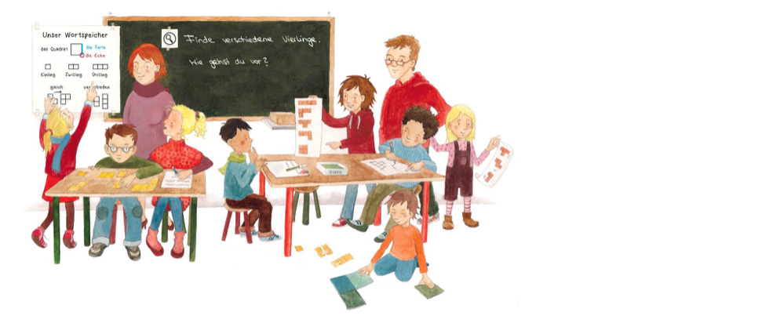
2.2 Unterstützungsangebote - Die Webseite
https://pikas-mi.dzlm.de
31
Notes:
Diese Folie zeigt die Startseite der Homepage pikas-mi.dzlm.de und ist in der Projektpräsentation enthalten, die unter folgendem Link heruntergeladen werden kann: https://pikas-mi.dzlm.de/node/446.

Slide 30
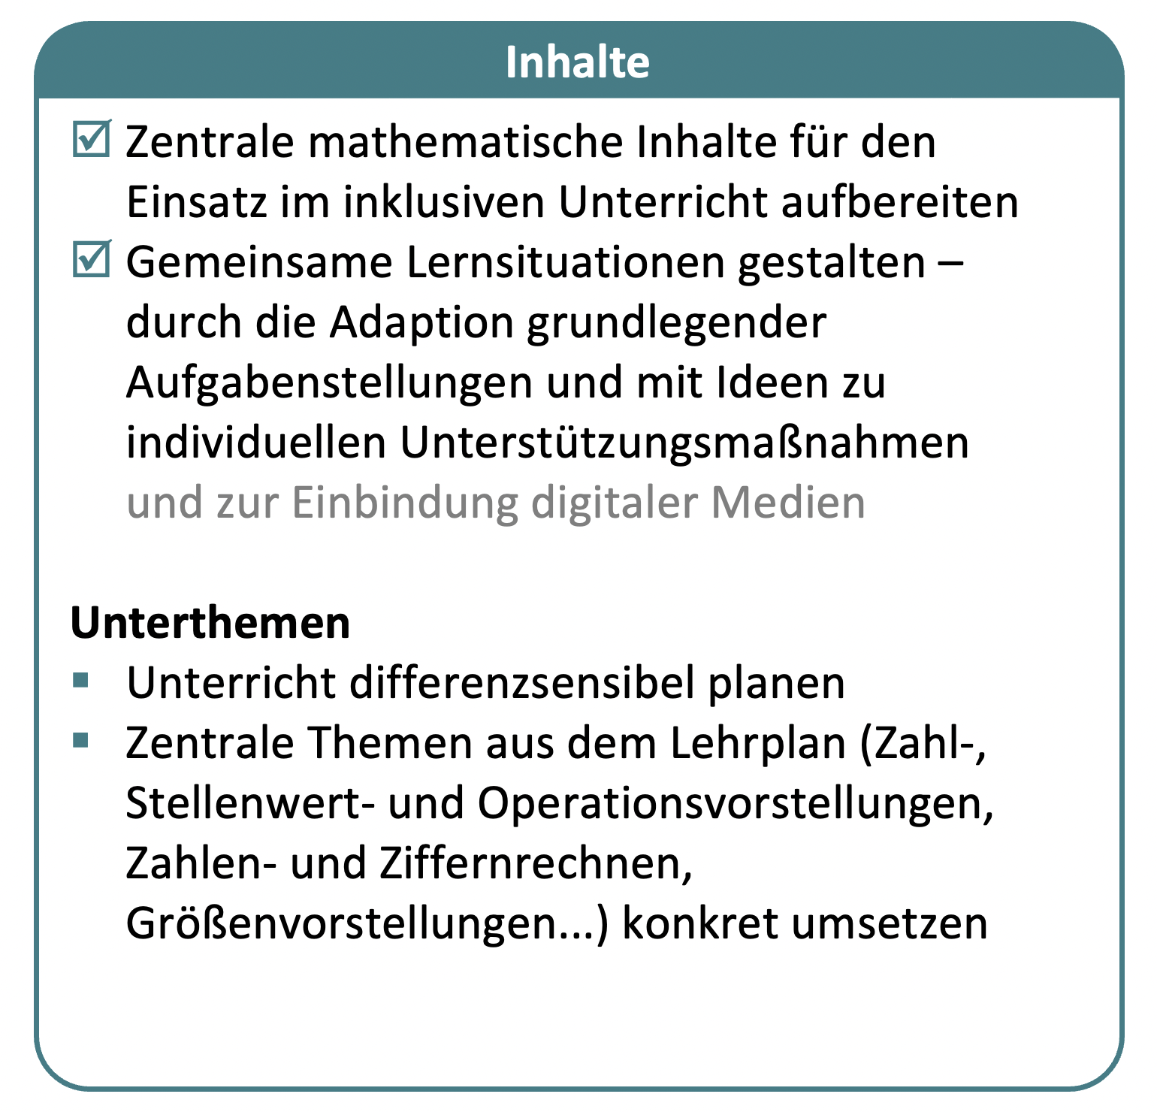
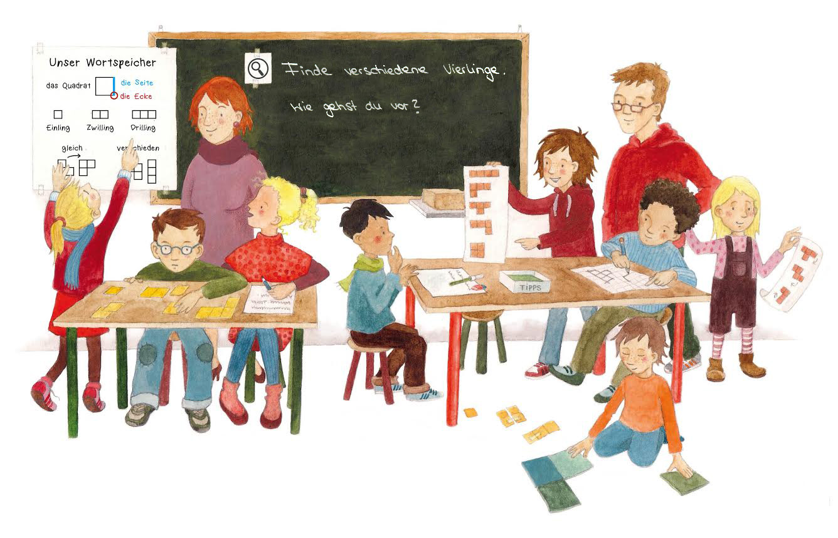
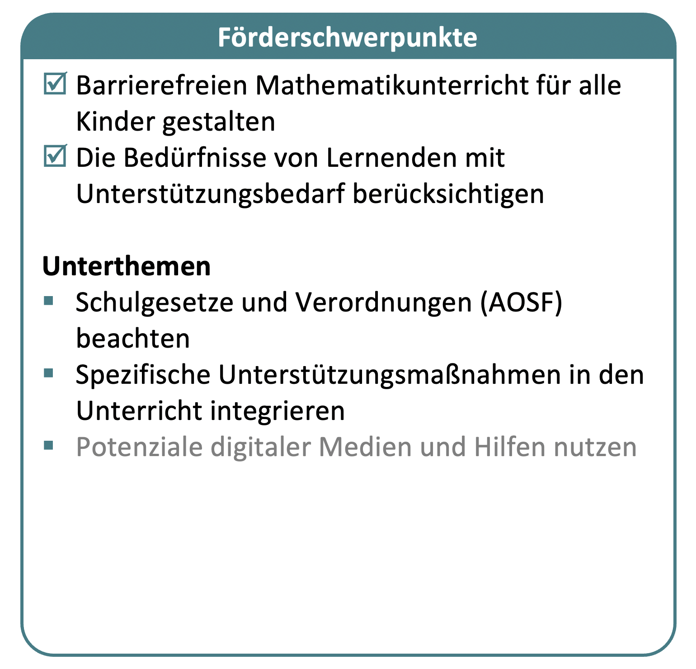
2.2 Unterstützungsangebote - Die Webseite
Inklusiver Mathematikunterricht
im Fokus
32
Notes:
Die auf der Homepage vorhandenen Informationen und Materialien des Projektes Mathe inklusiv mit PIKAS sind auf dieser Übersicht stichpunktartig dargestellt.
Gegliedert ist die Webseite in drei verschiedene Rubriken: Leitideen, Inhalte und Förderschwerpunkte (s. Kästen), die sich unterschiedlichen Schwerpunkten widmen.
Diese Folie entstammt ebenfalls der Projekt-Präsentation.
Der rote Rahmen weist darauf hin, dass die in diesem Modul präsentierten Informationen größtenteils in der Rubrik Inhalte zu finden sind.
Die nachfolgenden Folien 32-52 sind ausgeblendet, da davon ausgegangen wird, dass sich die TN des Coaching-Moduls im Vorfeld der Veranstaltung (aufgrund eines entsprechenden Selbstlernauftrags) über die Inhalte und Materialien der Homepage informiert und/oder sich die Projektpräsentation angesehen haben. Sollte dies nicht der Fall sein, können FB die ausgeblendeten Folien oder auch die Projektpräsentation selbst nutzen, um über das Projekt und seine Unterstützungsangebote zu informieren.

Slide 31
2.2 Unterstützungsangebote - Die Webseite
Leitideen
inhaltsübergreifende Aspekte guten Mathematikunterrichts auf inklusive Lernsituati­onen übertragen
Möglichkeiten der praktischen Umsetzung an konkreten Beispielen (z. B. Schülerdokumente) veranschaulichen
Unterthemen
Aufgaben adaptieren
Diagnosegeleitet fördern
Austausch anregen
Effektiv üben
Kontinuität herstellen
Verstehensorientiert unterrichten
pikas-mi.dzlm.de/node/33
33
Notes:
Leitideen sind inhaltsübergreifende Aspekte, Methoden, Werkzeuge etc., welche zwar beispielhaft an einem Inhalt anschaulich verdeutlicht werden aber auf andere Inhalte übertragen werden können.
Die Rubrik Leitideen beschäftigt sich mit vier zentralen Themen (Modulen): Aufgaben adaptieren, Diagnosegeleitet fördern, Austausch anregen und Effektiv üben

Slide 32
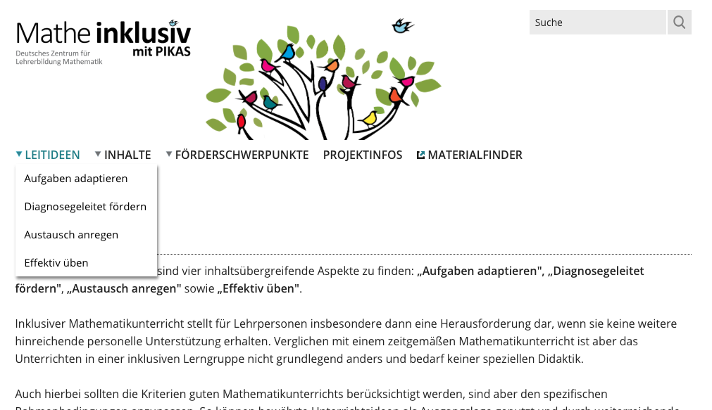
2.2 Unterstützungsangebote - Die Webseite
pikas-mi.dzlm.de/node/33
34
Notes:
Startseite der Rubrik Leitideen mit den vier Modulen (Kasten).
Alle Module sind komplett ausgearbeitet (Stand: November 2021).

Slide 33
2.2 Unterstützungsangebote - Die Webseite
pikas-mi.dzlm.de/node/49
35
Notes:
Ein Modul der Rubrik Leitideen (hier Beispiel Leitidee „Aufgaben adaptieren“) unterteilt sich noch einmal in verschiedene Teilmodule (Kasten links z.B. „Tipps und Herausforderungen bereithalten“ oder „Forschermittel verwenden“).
Dort sind z.B. die konkreten Adaptionsmöglichkeiten zu finden.

Slide 34
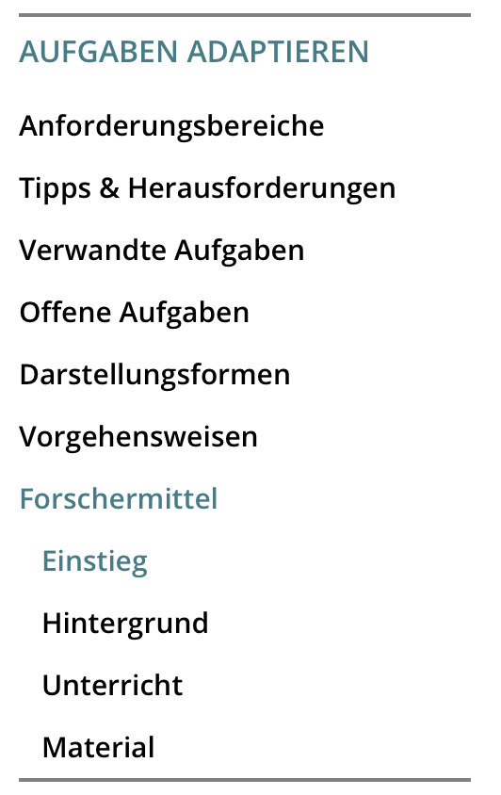
2.2 Unterstützungsangebote - Die Webseite
pikas-mi.dzlm.de/node/325
36
Notes:
Der Aufbau jedes Teilmoduls (hier am Beispiel des Teilmoduls „Forschermittel“) gliedert sich in Einstieg, Hintergrund, Unterricht und Material.
→ hier: Einstieg: anschauliche Einführung in die Thematik

Slide 35
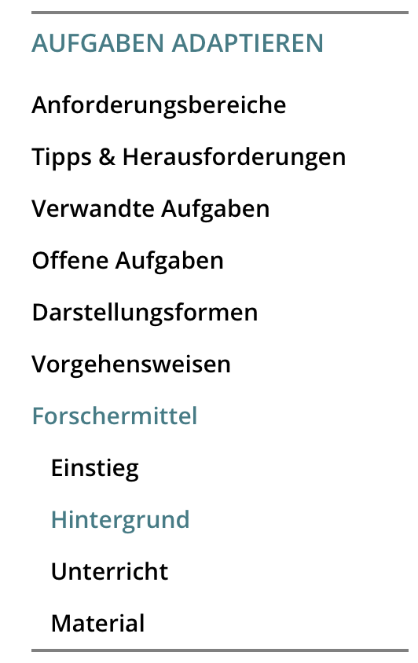
2.2 Unterstützungsangebote - Die Webseite
pikas-mi.dzlm.de/node/326
37
Notes:
Hintergrund: theoretische Hintergrundinformationen zum Verständnis der Thematik
→ hier: drei Funktionen von Forschermitteln

Slide 36
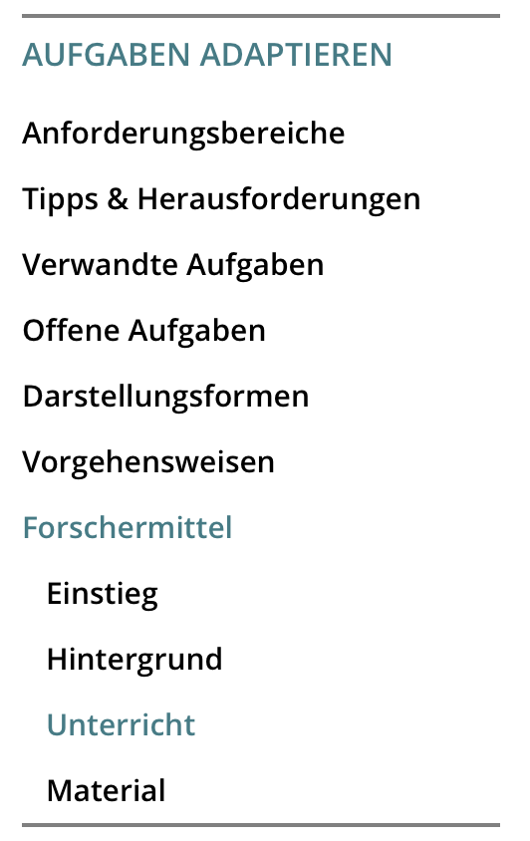
2.2 Unterstützungsangebote - Die Webseite
pikas-mi.dzlm.de/node/327
38
Notes:
Unterricht: praktische Beispiele zur Umsetzung im Unterricht → hier beispielhafte Kinderdokumente zu Unterrichtsreihe zum Thema „Hundertertafel“, Verwendung von Pfeilen
Material: Materialien zum Herunterladen

Slide 37
2.2 Unterstützungsangebote - Die Webseite
Inklusiver Mathematikunterricht
im Fokus
39

Slide 38
2.2 Unterstützungsangebote - Die Webseite
Inhalte
Zentrale mathematische Inhalte für den Einsatz im inklusiven Unterricht aufbereiten
Gemeinsame Lernsituationen gestalten – durch die Adaption grundlegender Aufgabenstellungen und mit Ideen zu individuellen Unterstützungsmaßnahmen und zur Einbindung digitaler Medien
Unterthemen
Unterricht differenzsensibel planen
Zentrale Themen aus dem Lehrplan (Zahl-, Stellenwert- und Operationsvorstellungen, Zahlen- und Ziffernrechnen, Größenvorstellungen...) konkret umsetzen
pikas-mi.dzlm.de/node/32
40
Notes:
Zielsetzung der Rubrik „Inhalte“:
Zentrale mathematische Inhalte für den Einsatz im inklusiven Unterricht aufbereiten
Gemeinsame Lernsituationen gestalten – durch die Adaption grundlegender Aufgabenstellungen und mit Ideen zu individuellen Unterstützungsmaßnahmen und zur Einbindung digitaler Medien
Unterthemen
Elemente einer differenzsensiblen Unterrichtsplanung
zentrale Themen aus dem Lehrplan – Konzentration auf arithmetische Themen (werden in der Adaption für den inklusiven MU von Lehrkräften oft als schwierig empfunden)

Slide 39
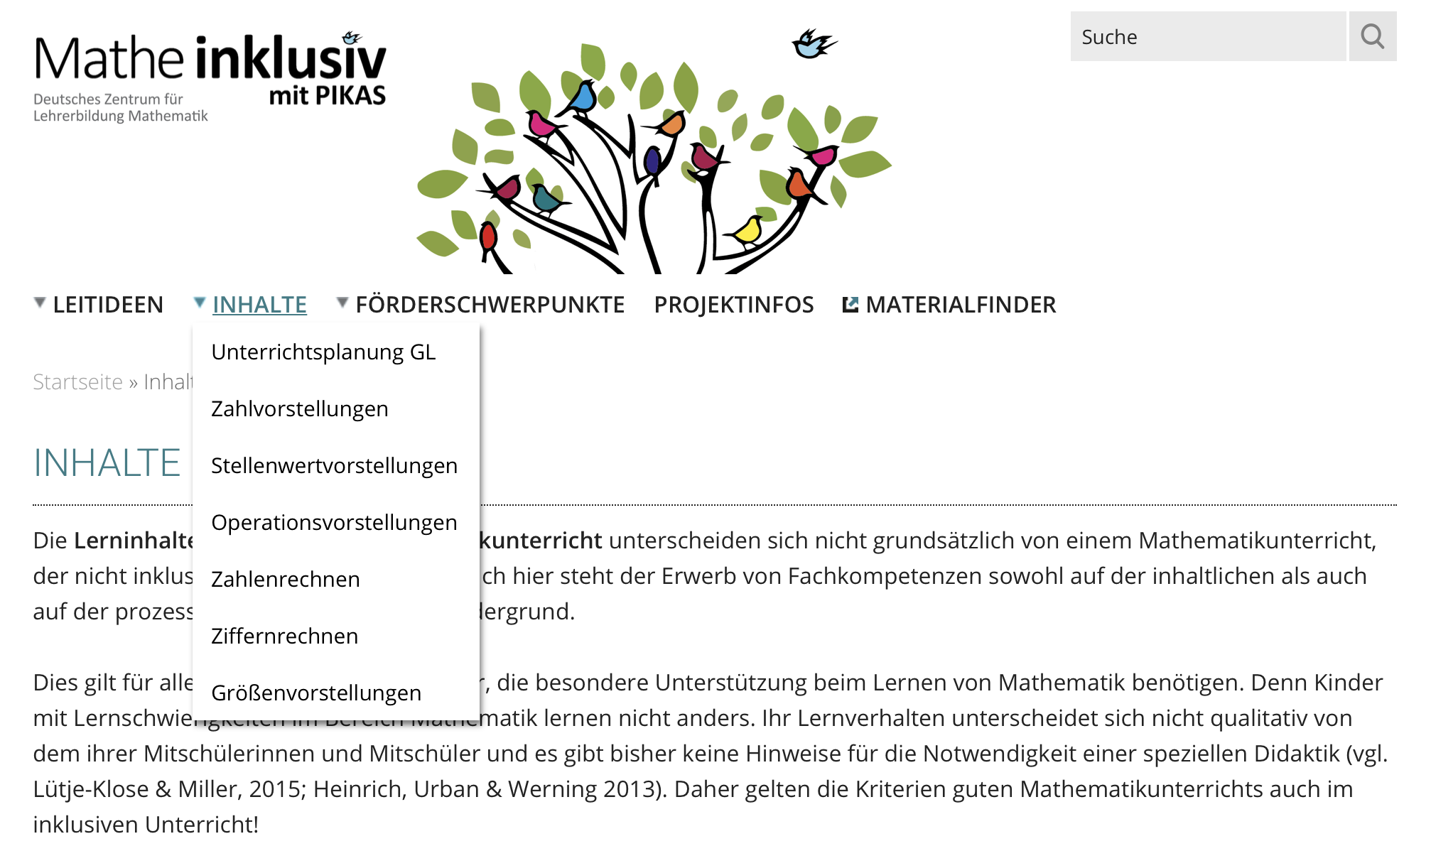
2.2 Unterstützungsangebote - Die Webseite
pikas-mi.dzlm.de/node/32
41
Notes:
Startseite der Rubrik Inhalte. Im Modul „Unterrichtsplanung GL“ werden die Planungsformate erläutert.
Bisher sind die Module „Unterrichtsplanung GL“, „Zahlvorstellungen“. „Stellenwertvorstellungen“, „Operationsvorstellungen“, “Zahlenrechnen“ und „Größenvorstellungen“ ausgearbeitet (Stand: November 2021).

Slide 40
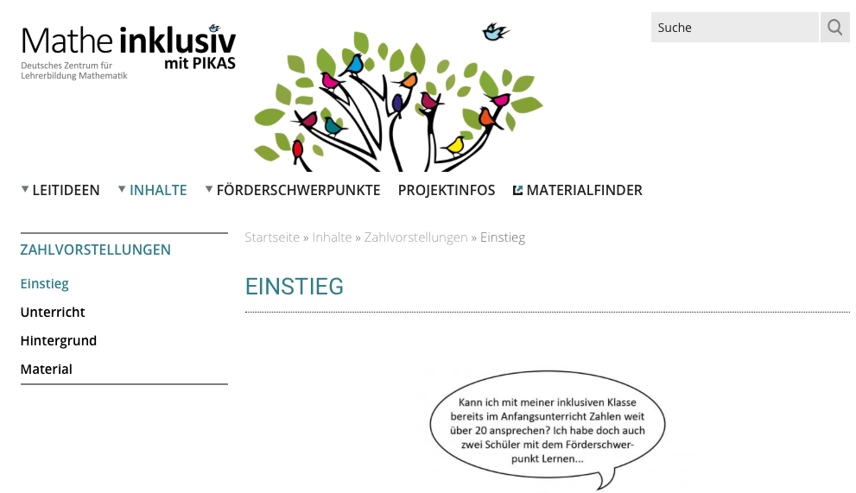
2.2 Unterstützungsangebote - Die Webseite
pikas-mi.dzlm.de/node/129
42
Notes:
Der Aufbau jedes Teilmoduls (hier am Beispiel des Teilmoduls „Zahlvorstellungen“) gliedert sich in Einstieg, Unterricht, Hintergrund und Material.
Einstieg: anschauliche Einführung in die Thematik → hier: Aussage einer Lehrkraft

Slide 41
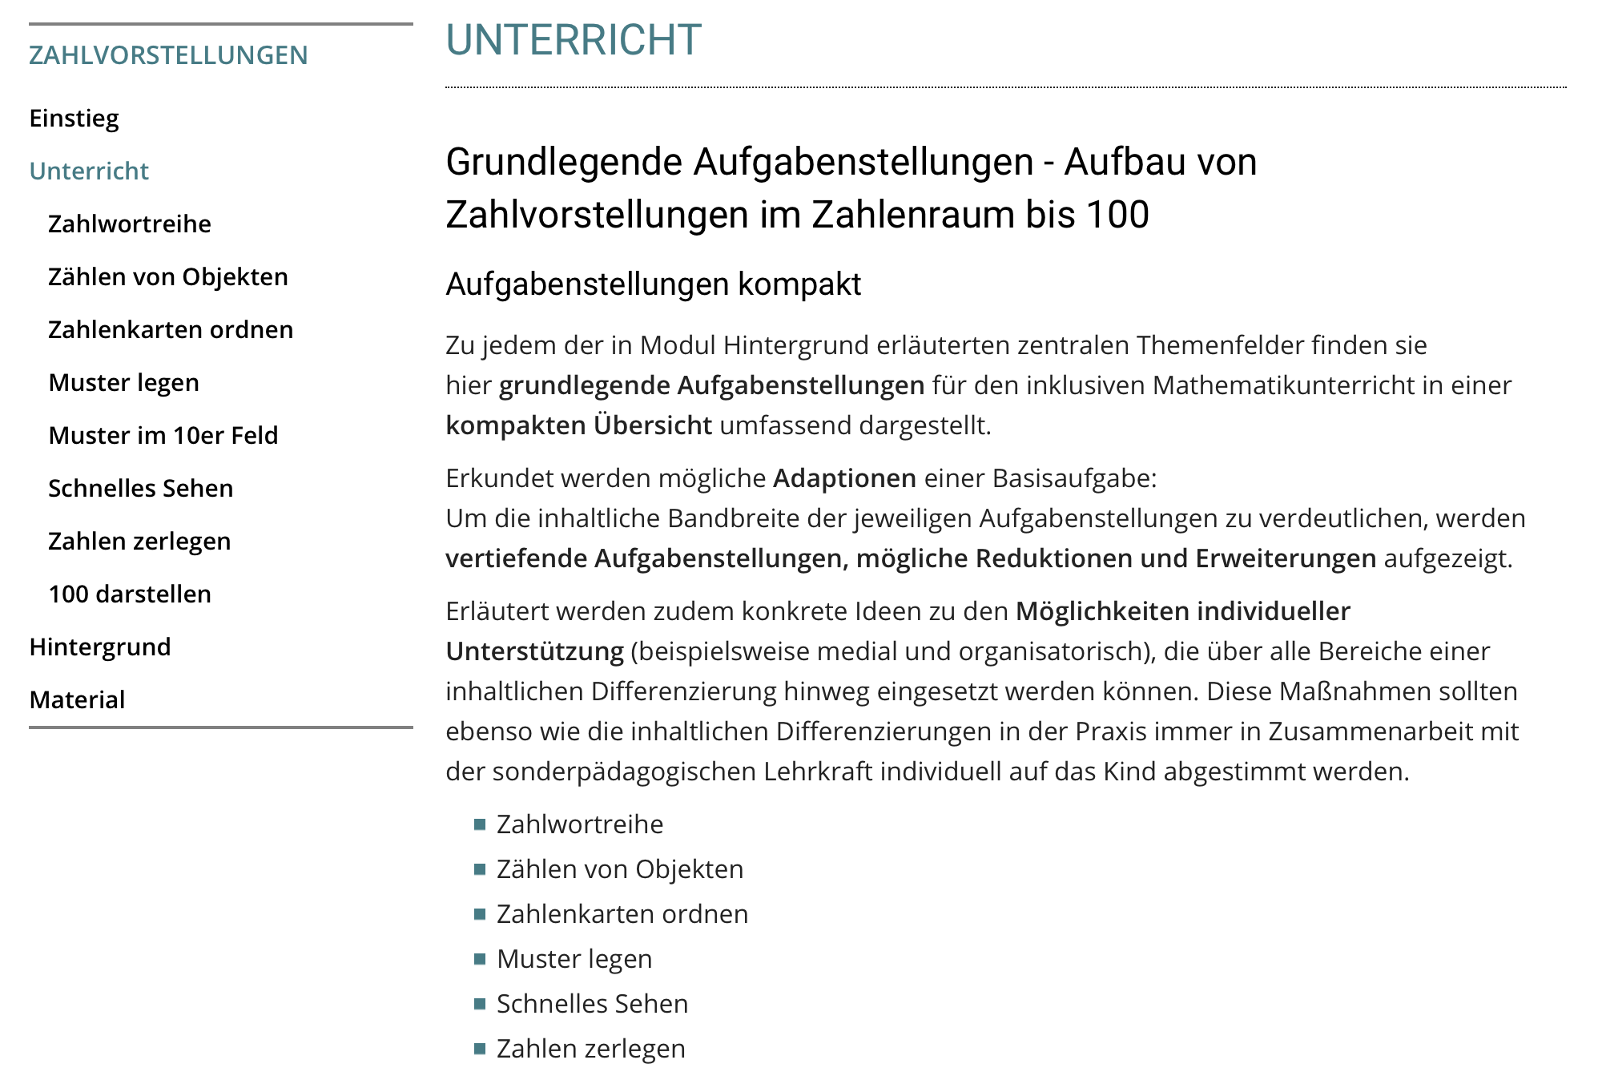
2.2 Unterstützungsangebote - Die Webseite
pikas-mi.dzlm.de/node/340
43
Notes:
Unterricht: ausgewählte Inhalte als Anschauungsbeispiel für eine Umsetzung in der Praxis und als Musterschablone für die Übertragung auf weitere Inhalte →hier exemplarisch die ausgewählten Inhalte zu „Zahlvorstellungen“
→der Unterrichtsteil soll kurz am Beispiel von „Muster legen“ erläutert werden.

Slide 42
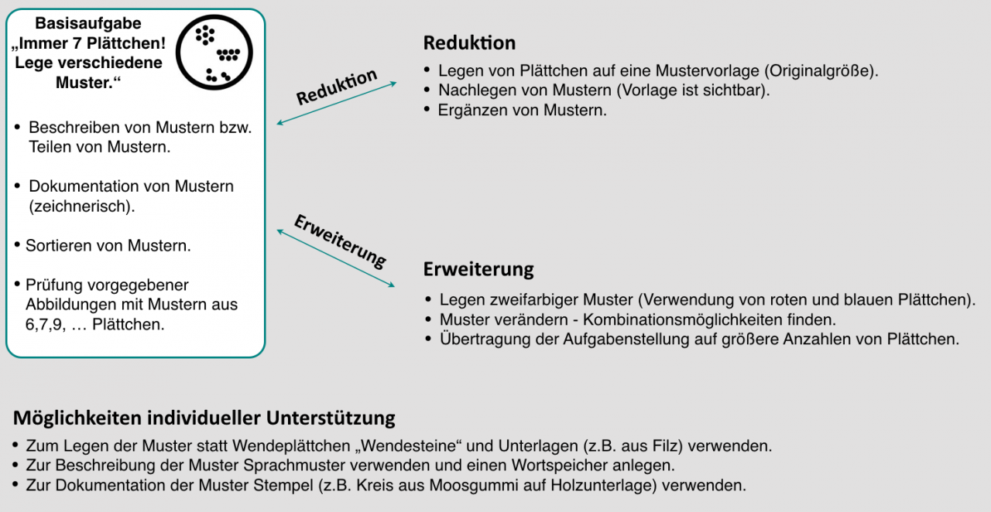
2.2 Unterstützungsangebote - Die Webseite
Basisaufgabe
und vertiefende
Aufgabenstellungen
Reduktion
Erweiterung
Möglichkeiten individueller Unterstützung
pikas-mi.dzlm.de/node/629
44
Notes:
In einer kompakten Übersicht werden exemplarisch mögliche Adaptionen der Basisaufgaben, d.h. vertiefende Aufgabenstellungen, mögliche Reduktionen und Erweiterungen der Anforderungen erkundet, so dass jeweils die inhaltliche Bandbreite der Aufgabenstellung deutlich wird.
Zudem sind die vertiefenden Aufgabenstellungen im Allgemeinen so angelegt, dass sie neben der Basisaufgabe (links auf der Grafik) auch auf die Aufgabenstellungen der Reduktion und Erweiterung (rechts auf der Grafik) bezogen und angewendet werden können.
Dargestellt werden zudem konkrete Ideen zu den Möglichkeiten individueller Unterstützung (beispielsweise medial und organisatorisch), die über alle Bereiche einer inhaltlichen Differenzierung hinweg eingesetzt werden können.

Slide 43
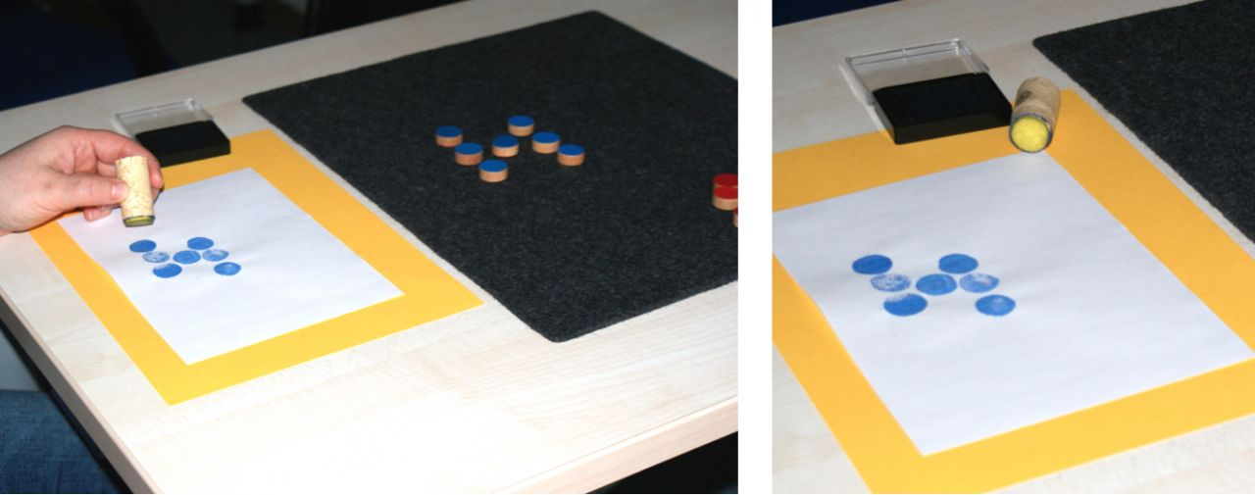
2.2 Unterstützungsangebote - Die Webseite
Basisaufgabe
und vertiefende
Aufgabenstellungen
Reduktion
Erweiterung
Möglichkeiten individueller Unterstützung
pikas-mi.dzlm.de/node/629
45
Notes:
Auf der Webseite sind alle Bereiche hinterlegt mit vertiefenden Erläuterungen, Abbildungen, Beispielen, .... → Erkundung der Bandbreite einer grundlegenden Aufgabenstellung (hier das Beispiel „Muster legen“ aus dem Bereich „Zahlvorstellungen“).
Kompakte Darstellung:
Basisaufgabe („Immer 7 Plättchen! Lege verschiedene Muster.“) und vertiefende Aufgabenstellungen (z.B. Dokumentation von Mustern, Prüfung vorgegebener Abbildungen mit Mustern aus 6, 7, 9, … Plättchen)
Reduktion (z.B. Legen von Plättchen auf einer Mustervorlage, Nachlegen von Mustern): Aufgabenstellungen für Kinder mit spezifischen Lernschwierigkeiten
Erweiterung (z.B. Legen zweifarbiger Muster, Muster verändern – Kombinationsmöglichkeiten finden): Aufgaben für leistungsstarke Kinder
Möglichkeiten individueller Unterstützung (z.B. Einsatz von Wendesteinen und Unterlagen, Dokumentation durch Stempeln): mediale und organisatorische Unterstützung
Neben den „Aufgabenstellungen – kompakt“ sind in der Rubrik „Inhalte“ auch ausführliche Unterrichtssequenzen mit natürlich differenzierten Aufgabenstellungen, Kompetenzerwartungen und Unterrichtsverläufen zu verschiedenen Themen zu finden (z. B. „100 strukturiert darstellen“).

Slide 44
2.2 Unterstützungsangebote - Die Webseite
pikas-mi.dzlm.de/node/45
46
Notes:
Hintergrund: theoretische Hintergrundinformationen zum Verständnis der Thematik → hier Zahlaspekte beachten, Anzahlen strukturieren, Beziehungen herstellen
Material: Materialien zum Herunterladen

Slide 45
2.2 Unterstützungsangebote - Die Webseite
Inklusiver Mathematikunterricht
im Fokus
47

Slide 46
2.2 Unterstützungsangebote - Die Webseite
Förderschwerpunkte
Barrierefreien Mathematikunterricht für alle Kinder gestalten
Die Bedürfnisse von Lernenden mit Unterstützungsbedarf berücksichtigen
Unterthemen
Schulgesetze und Verordnungen (AOSF) beachten
Spezifische Unterstützungsmaßnahmen in den Unterricht integrieren
Potenziale digitaler Medien und Hilfen nutzen
https://pikas-mi.dzlm.de/node/31
48
Notes:
Das Ziel der Rubrik Förderschwerpunkte ist es, über sonderpädagogische Fachthemen zu informieren und Anregungen für einen barrierefreien Mathematikunterricht zu geben.

Slide 47
2.2 Unterstützungsangebote - Die Webseite
pikas-mi.dzlm.de/node/31
49
Notes:
Neben den Merkmalen und Definitionen zu den sieben Förderschwerpunkten finden sich auch förderschwerpunktspezifische Unterstützungsmaßnahmen sowie einige Informationen zu Gesetzen und Verordnungen (AO-SF).

Slide 48
2.2 Unterstützungsangebote - Die Webseite
pikas-mi.dzlm.de/node/214
50
Notes:
Jeder Förderschwerpunkt ist in gleiche Teilmodule untergliedert (hier am Beispiel des Förderschwerpunktes Sehen):
Einstieg: Anschaulicher Zugang zu dem jeweiligen Förderschwerpunkt durch eine Frage oder ein Problem aus der alltäglichen schulischen Praxis (hier zum Beispiel der Einsatzes von Material von PIKAS in einer inklusiven Klasse)

Slide 49
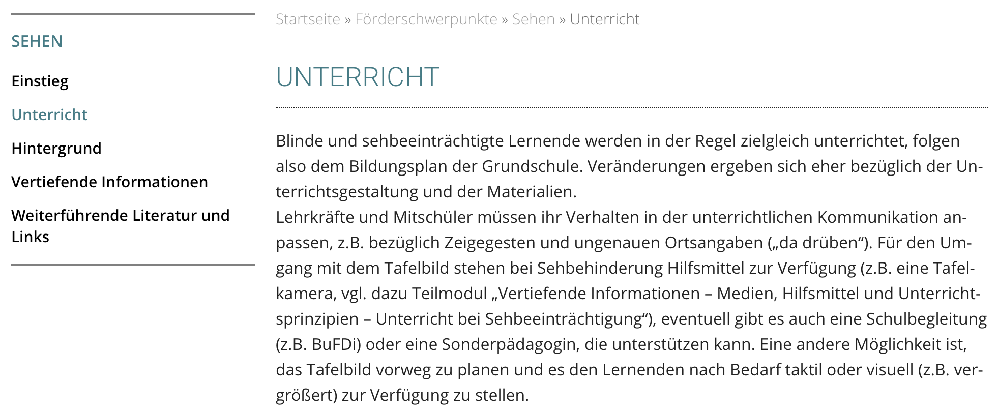
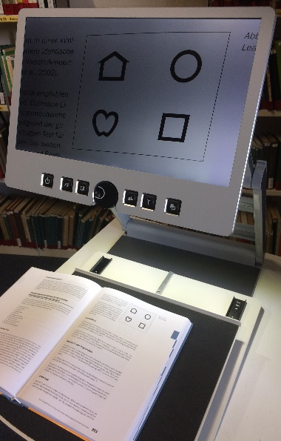
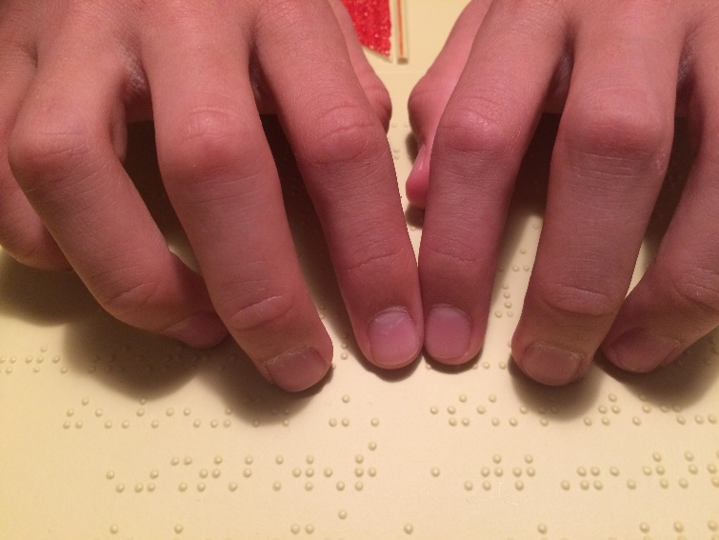
2.2 Unterstützungsangebote - Die Webseite
pikas-mi.dzlm.de/node/219
51
Notes:
Unterricht: Beispiele für individuelle Unterstützungsmaßnahmen (wie z.B. hier das Nutzen von Brailleschrift oder der Möglichkeit zu vergrößern)

Slide 50
2.2 Unterstützungsangebote - Die Webseite
pikas-mi.dzlm.de/node/653
52
Notes:
Hintergrund: Charakteristische Merkmale und Besonderheiten von Kindern mit dem jeweiligen Förderschwerpunkt allgemein und bezogen auf den Mathematikunterricht (z.B. die Notwendigkeit, Materialien zu adaptieren)

Slide 51
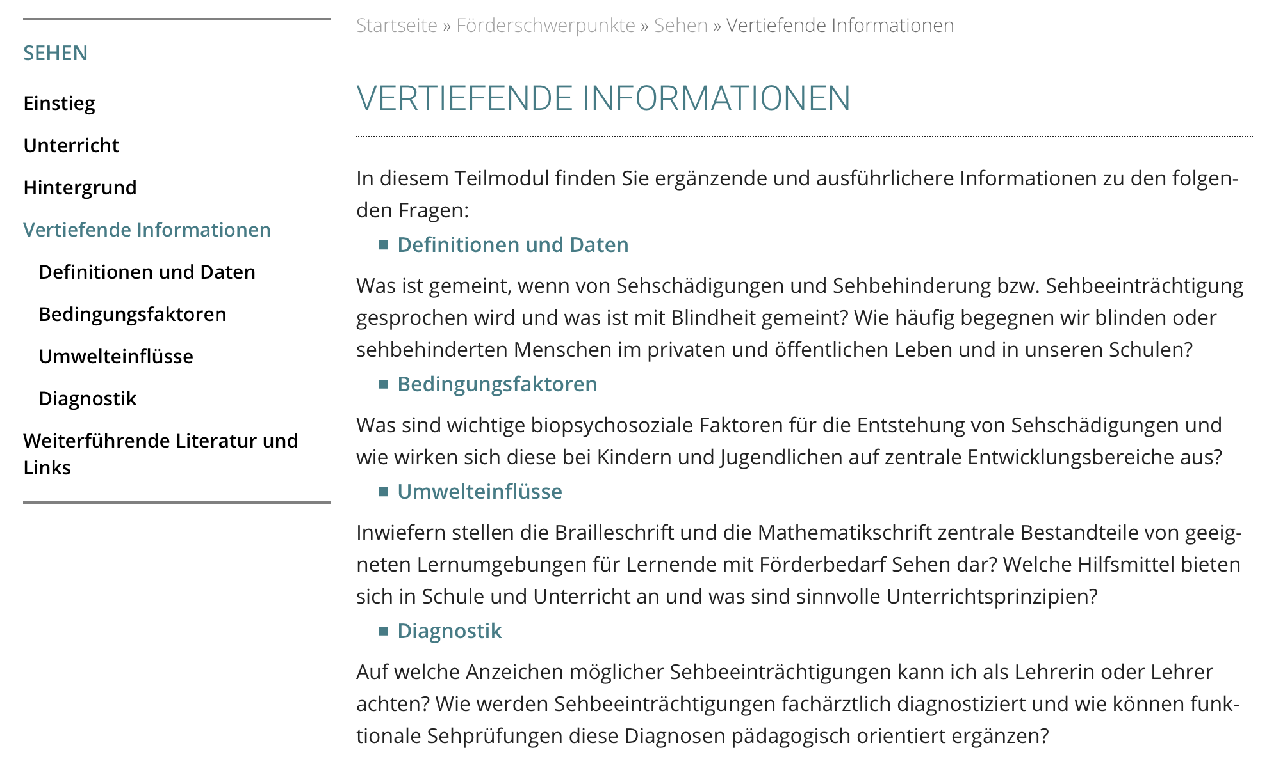
2.2 Unterstützungsangebote - Die Webseite
pikas-mi.dzlm.de/node/654
53
Notes:
Vertiefende Informationen: Um noch weiter in die Thematik einzusteigen, besteht die Möglichkeit, sich mit Definitionen/Daten oder auch Bedingungsfaktoren vertiefend auseinanderzusetzen
Weiterführende Literatur: Verweise auf Literatur und Links
Zu allen Förderschwerpunkten befinden sich Inhalte auf der Webseite. Bei einzelnen Förderschwerpunkten fehlen noch einzelne Teilmodule (Stand Dezember 2021).

Slide 52
2.2 Unterstützungsangebote - Die Handreichung
Handreichung
„Mathematik gemeinsam lernen“
Download:
https://pikas-mi.dzlm.de/node/713
54
Notes:
„Die vorliegende Handreichung verfolgt nicht nur die Intention, Ihnen einen kompakten Überblick über das Thema ‚Mathematik gemeinsam lernen‘ zu geben, sondern auch den Zweck, Sie auf die Website pikas-mi.dzlm.de neugierig zu machen. Zu diesem Zweck wird eine Auswahl von Themen vorgestellt und stets mit weiterführenden Hinweisen auf die Website versehen. Hierzu werden häufig sog. Kurz-URLs angegeben, mit deren Hilfe interessierte Lehrkräfte und pädagogische Mitarbeitende direkt an die entsprechende Stelle auf der Website gelangen können.“(Handreichung „Mathematik gemeinsam lernen“, 2022, S. 4)

Slide 53
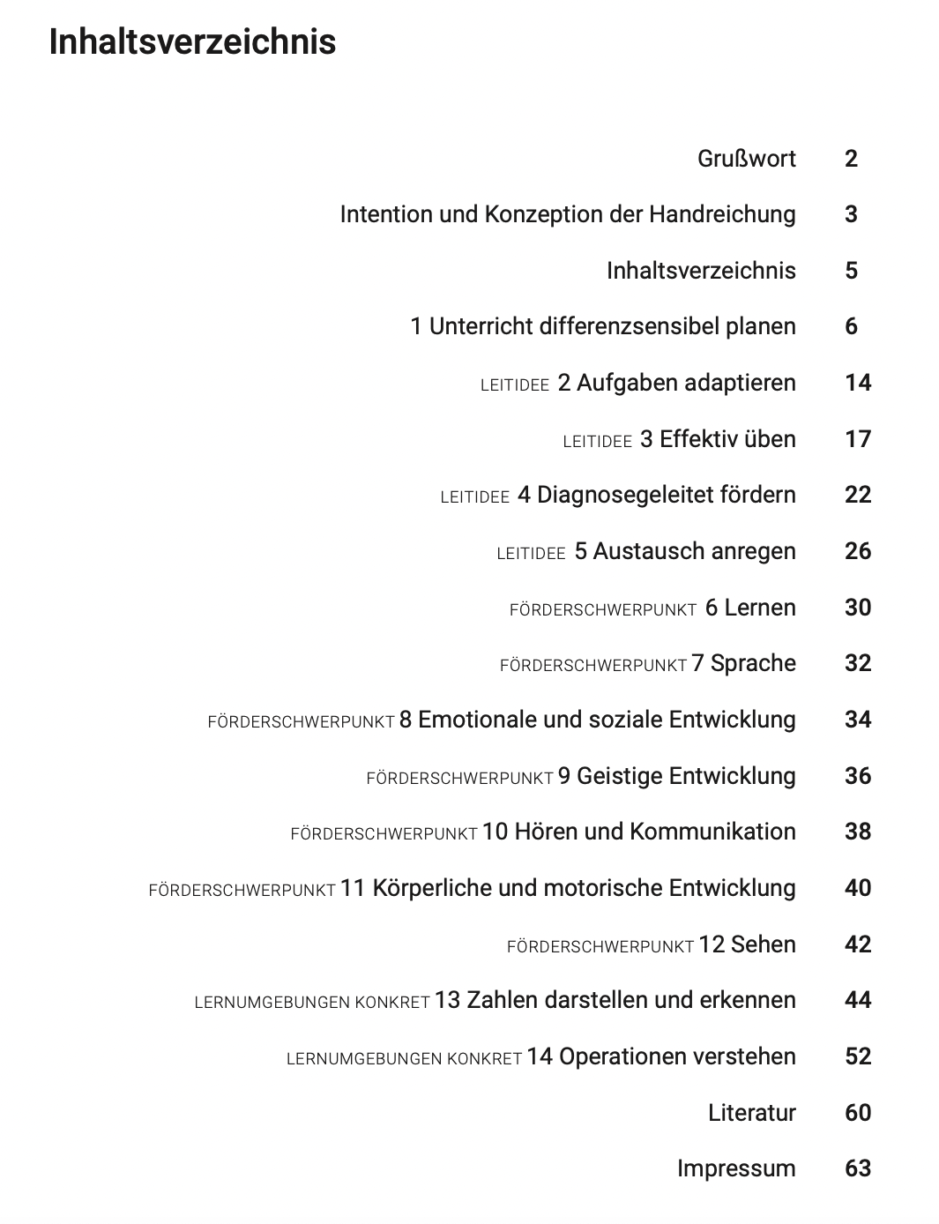
2.2 Unterstützungsangebote - Die Handreichung
Unterstützung bei der Planung, Durchführung und Reflexion inklusiven Mathematikunterrichts, Information über dessen Leitideen und zentrale Inhalte
Handreichung als kompakter Überblick über das Thema und Einblick in die Inhalte der Webseite (incl. Kurz-URL)
Kapitel 1: differenzsensible Unterrichts-planung als zentrales Element
Kapitel 2-5: Leitideen als Orientierungs-hilfe bei der Unterrichtsplanung
Kapitel 6-12: Kurzportraits der sieben Schwerpunkte sonderpädagogischer Unterstützung
Kapitel 13 + 14: beispielhafte und konkrete Vorstellung von vier Lernumgebungen
55
Notes:
In der vorliegenden Handreichung enthält Einblicke in die Arbeit des Projektteams Mathe inklusiv mit PIKAS. Aus Sicht der Team-Mitarbeitenden „ist die differenzsensible fachbezogene Unterrichtsplanung von zentraler Bedeutung für das Gelingen inklusiven Mathematikunterrichts. Wie im einleitenden Kapitel 1 deutlich werden soll, meint differenzsensible Unterrichtsplanung, dass Unterrichtsinhalte unter Berücksichtigung individueller Lernstände und unterschiedlichster Lernvoraussetzungen so aufbereitet werden, dass vielfältige mögliche, fachliche Zugänge genutzt werden können.
Hierzu ist die Orientierung an vier Leitideen hilfreich, die in den Kapiteln 2 bis 5 vorgestellt werden sollen. An konkreten Beispielen wird ausgeführt, wie Aufgaben adaptiert werden können, sodass sie individuell unterschiedliche Lernstände und Lernmöglichkeiten berücksichtigen und wie eine dia- gnosegeleitete Förderung erreicht werden kann. Außerdem werden Möglichkeiten aufgezeigt, in heterogenen Lerngruppen den Austausch anzuregen und effektive Übungsphasen so zu gestalten, dass sowohl Verständnis aufgebaut als auch Geläufigkeit trainiert wird.
In den Kapiteln 6 bis 12 werden gemäß ‚Ausbildungsordnung sonderpädagogische Förderung‘ (AO-SF) sieben Schwerpunkte sonderpädagogischer Unterstützung in Kurzporträts vorgestellt.
Es werden einige charakteristische Merkmale des Erlebens und Verhaltens in Schule und Unterricht erörtert, bevor Hinweise zur gezielten Gestaltung von angepassten Lernumgebungen im Mathematikunterricht gegeben werden. Tipps zum Lesen und Lernen im Internet und in der Fachliteratur runden die Kurzporträts ab.
In den Kapiteln 13 und 14 werden beispielhaft und konkret vier Lernumgebungen vorgestellt - zwei Lernumgebungen zum Darstellen von Zahlen und zwei Lernumgebungen zur Entwicklung eines tragfähigen Operationsverständnisses zur Multiplikation. Kern dieser Lernumgebungen ist jeweils eine Basisaufgabe für alle Schülerinnen und Schüler, die den gemeinsamen Inhalt vorgibt. Ausgehend von dieser Basisaufgabe werden verwandte Aufgabenstellungen im Sinne einer inhaltlichen Reduktion bzw. Erweiterung vorgestellt.“ (Handreichung „Mathematik gemeinsam lernen“, 2022, S. 4)
Die nachfolgenden Folien 55-60 sind ausgeblendet, da davon ausgegangen wird, dass sich die TN des Coaching-Moduls im Vorfeld der Veranstaltung (aufgrund eines entsprechenden Selbstlernauftrags) über die Inhalte der Handreichung informiert haben. Sollte dies nicht der Fall sein, können FB die ausgeblendeten Folien nutzen, um über das Projekt und seine Unterstützungsangebote zu informieren.

Slide 54
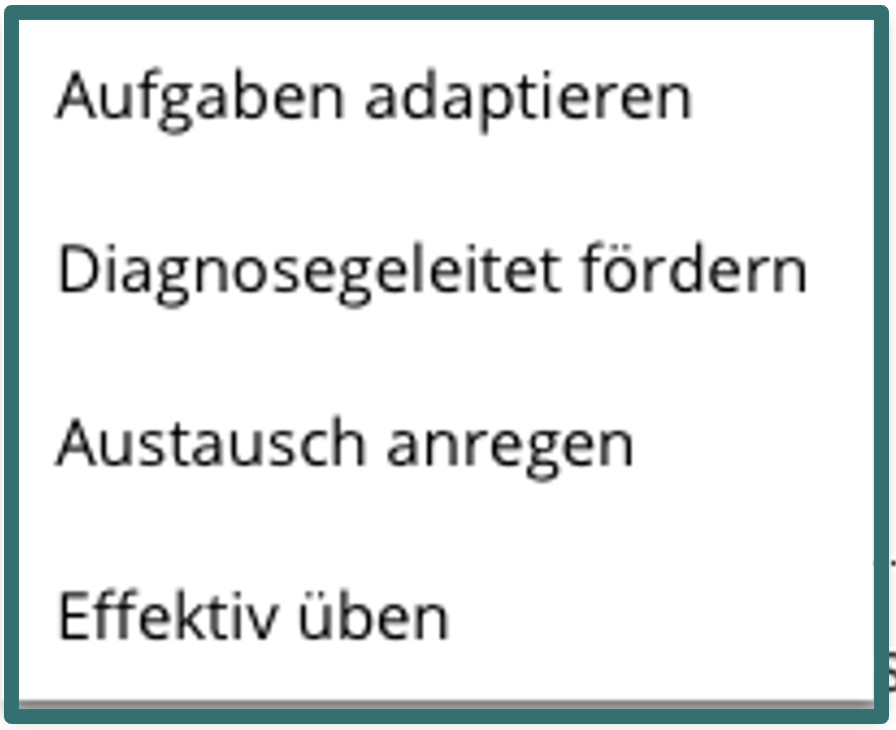
2.2 Die Handreichung – Inhalte

Slide 55
2.2 Die Handreichung – Inhalte
2.1 VERWANDTE AUFGABEN
2.2 VORGEHENSWEISEN
4.1 DIAGNOSE- UND FÖRDERMOMENTE
4.2 DIAGNOSE- UND FÖRDERAUFGABEN
5.1 PRODUKTIVER UMGANG MIT VIELFALT
5.2 MODERATION VON PLENUMS- DISKUSSIONEN
3.1 DENKEN IN BEZIEHUNGEN
3.2 ERARBEITEN UND NUTZEN VON ABLEITUNGSSTRATEGIEN
57

Slide 56
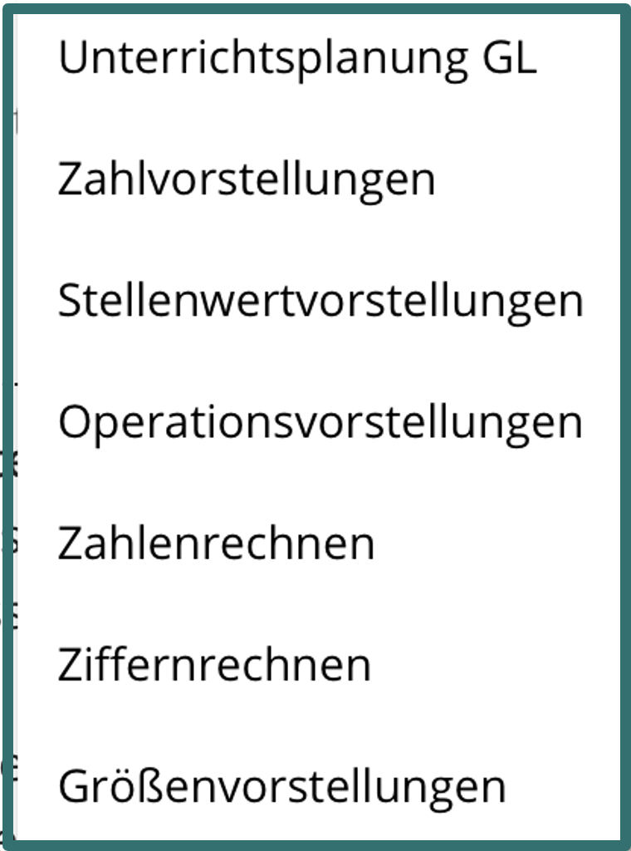
2.2 Die Handreichung – Inhalte
58

Slide 57
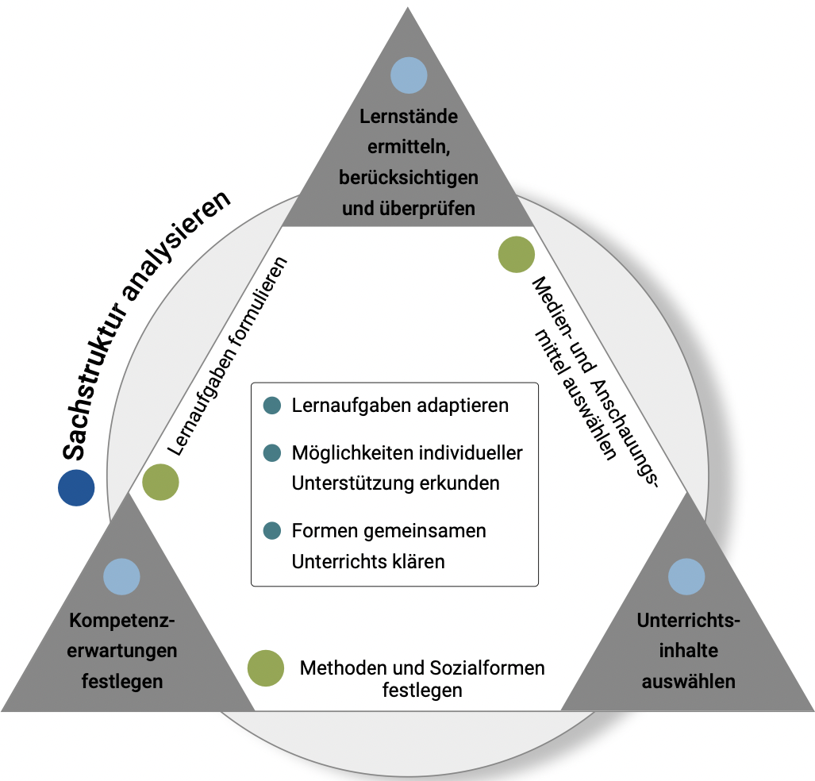
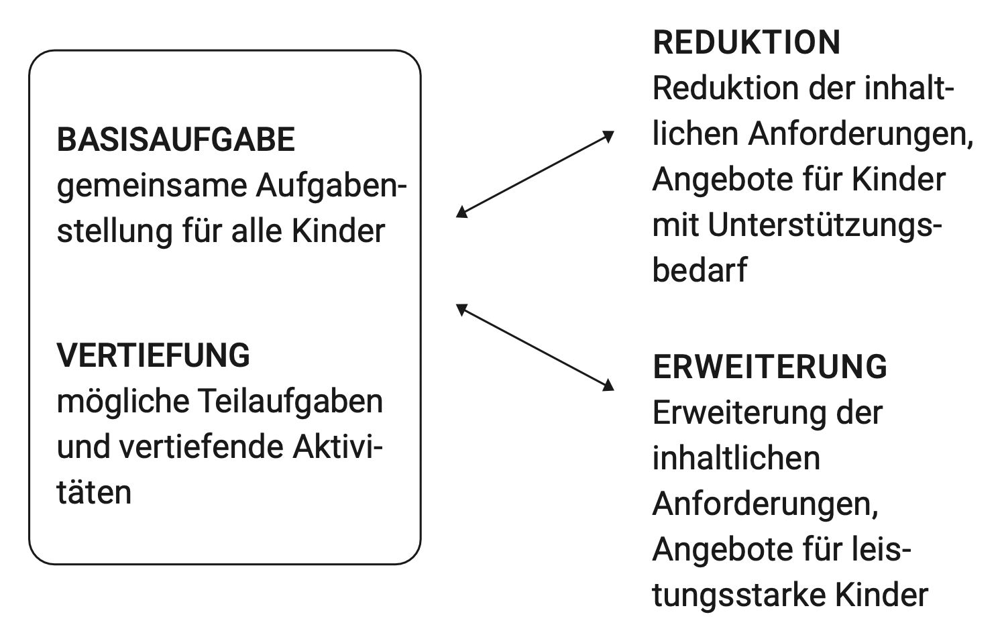
2.2 Die Handreichung – Inhalte
13.1 ZAHLEN DARSTELLEN UND ERKEN- NEN – IM ANFANGSUNTERRICHT
13.2 ZAHLEN DARSTELLEN UND ERKEN-
NEN – IN KLASSE 3 UND 4
14.1 MULTIPLIKATIVE VORSTELLUNGEN ENTWICKELN UND NUTZEN
14.2 OPERATIVE BEZIEHUNGEN ENT- DECKEN UND NUTZEN
59

Slide 58
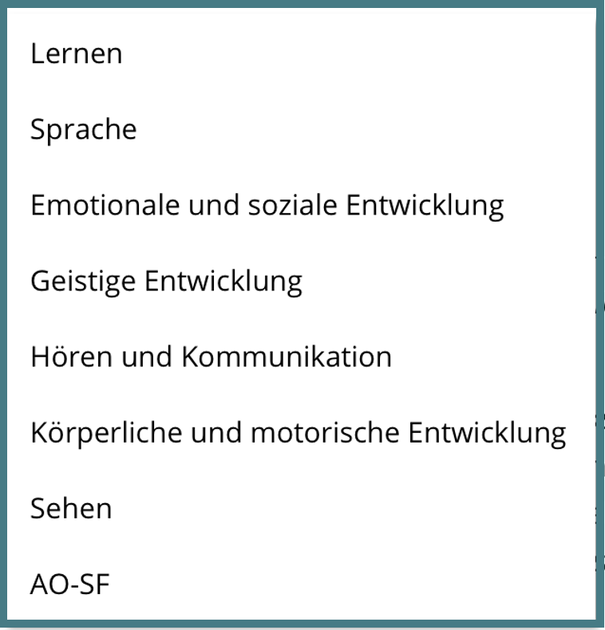
2.2 Die Handreichung – Inhalte
60

Slide 59
2.2 Die Handreichung – Inhalte
1 ERLEBEN UND VERHALTEN IN SCHULE UND UNTERRICHT
2 GESTALTUNG VON LERNUMGE- BUNGEN IM MATHEMATIK- UNTERRICHT
3 LESEN UND LERNEN
61

Slide 60
ANMERKUNGEN ZUR AKTIVITÄT AUF FOLIE 64 bzw. 65
Ziel
Mit dieser Aktivität sollen die TN ihre im Rahmen der Selbstlernaufgabe und dieses Coaching-Moduls erhaltenen Informationen über das Projekt Mathe inklusiv mit PIKAS mit einem Fokus auf die Rubrik Inhalte verarbeiten. Sie stellen zudem erste Überlegungen zum mathematischen Inhalt der Unterrichtssequenz 100 darstellen an, die im anschließenden Kapitel zur differenzsensiblen Unterrichtsplanung das Praxisbeispiel darstellt. Durch diese Aktivität können die TN die Informationen zu den zehn Planungselementen mit Bekanntem verknüpfen und so einfacher aufnehmen.
Vorgehen und Besprechungshinweise
Die Teilnehmer:innen informieren sich in Einzelarbeit über die Inhalte der Unterrichtssequenz “100 darstellen“ und machen sich Notizen zu den Fragen der Aktivität. Da es bei dieser Aktivität um eine individuelle Verarbeitung der erhaltenen Informationen und ein Vertrautmachen mit dem Praxisbeispiel geht, ist kein anschließender Austausch vorgesehen.

Slide 61
ANMERKUNGEN ZUR AKTIVITÄT AUF FOLIE 63 bzw. 64
Auch wenn diese Aktivität evtl. (wenn die ausgeblendeten Folien nicht gezeigt werden) in kurzem zeitlichen Abstand zur vorherigen und zur nachfolgenden Aktivität durchgeführt wird, halten wir sie an dieser Stelle aus dem genannten Grund für sinnvoll. Diese Aktivität sollte nicht länger als 15 Minuten dauern.
Sollten Fachberatende sich dazu entscheiden, diese Aktivität nicht durchzuführen, halten wir das Zeigen der aktuell ausgeblendeten Folie 73 für unbedingt notwendig, da die TN so gleich zu Beginn des Kapitels und nicht erst auf der Folie 103 erfahren, welche Aufgabenstellung als Praxisbeispiel dient.
Die Aktivität auf der ausgeblendeten Folie 65 stellt eine Alternative dar, die Moderierende nutzen können, wenn sie (beispielsweise in FABI-Coachings, in denen die TN vorab den Wunsch nach einem intensiveren Kennenlernen der Webseite geäußert haben) die Mathe inklusiv-Webseiten mit den Folien 31 bis 53 ausführlicher vorgestellt haben. In diesem Fall sollten die Moderierenden für diese Aktivität ca. 30 Minuten und einen anschließenden Austausch einplanen.

Slide 62
2. Das Projekt Matheinklusiv
Sehen Sie sich auf der Webseite Matheinklusiv mit PIKAS die Unterrichtssequenz „100 darstellen“ an (https://pikas-mi.dzlm.de/node/628).
Verschaffen Sie sich einen ersten Überblick über den Einstieg, den gemeinsamen Arbeitsauftrag, die Arbeitsphase und die Reflexionsmöglichkeiten.
Stellen Sie sich Ihre Lerngruppe zu Beginn der 2. Klasse vor. Könnten alle SuS einen Zugang zum mathematischen Inhalt finden? Welche Lösungs-prozesse würden Sie auf den unterschiedlichen Lernniveaus erwarten?
Machen Sie sich Stichpunkte und notieren Sie auftretende Fragen.
Notes:
Mit dieser Aktivität sollen die TN ihre im Rahmen der Selbstlernaufgabe und dieses Coaching-Moduls erhaltenen Informationen über das Projekt Mathe inklusiv mit PIKAS mit einem Fokus auf die Rubrik Inhalte vertiefen. Sie stellen zudem erste Überlegungen zum mathematischen Inhalt der Basisaufgabe an, die im anschließenden Kapitel zur differenzsensiblen Unterrichtsplanung das Praxisbeispiel darstellt. Die TN halten ihre Gedanken fest und notieren Fragestellungen, über die sie sich mit ihren Kolleg:innen austauschen.
Als Zeitrahmen für diese Aktivität schlagen wir die Dauer von 10-15 Minuten vor.

Slide 63
2. Das Projekt Matheinklusiv
Schauen Sie sich (evtl. gemeinsam mit anderen TN) auf der vorgestellten Matheinklusiv-Webseite (https://pikas-mi.dzlm.de) um.
Zu welchen Themen möchten Sie mehr erfahren?
Machen Sie sich Stichpunkte zu dieser Frage.
Überlegen Sie sich auch, bis zu welchem Zeitpunkt Sie dieses „mehr“ in Erfahrung gebracht haben möchten, und tragen Sie diesen Termin in Ihrem Kalender ein.
Notes:
Mit dieser Aktivität sollen die TN die in der Vorstellung lediglich in einem groben Überblick dargestellten Inhalte der Webseite vertiefend betrachten. Dadurch finden sie, falls sie die Seite vorher noch nicht besucht haben, einen ersten Zugang zur Webseite, können dort kurz „stöbern“ und mehr Einblick gewinnen, als das in der Präsentation möglich war.
Die „HA“ soll den TN in Form einer “Selbstverpflichtung“ Anlas geben, die Webseite zu einem späteren Zeitpunkt (auch über die Planung der Praxisaufgabe hinaus) erneut zu besuchen und mit der Lektüre der ausgewählten Inhalte Ideen für die Gestaltung des eigenen Unterrichts zu erhalten und eigene Kompetenzen zu erweitern.
Als Zeitrahmen für diese Aktivität schlagen wir die Dauer von 15min vor. Ein Austausch der gewonnen Eindrücke ist aus Zeitgründen nicht vorgesehen.

Slide 64
3 Unterricht differenzsensibel planen
Ziel Kurzübersicht über die zehn Elemente differenzsensibler Unterrichtsplanung
Aufbau: Die Folien 69 und 70 zeigen in Form von Zitaten aus der Handreichung Mathematik gemeinsam lernen noch einmal die grundsätzlichen Annahmen, die für die Planung, Durchführung und Evaluation inklusiven Mathematikunterrichts von zentraler Bedeutung sind. Auf der Folie 70 wird zudem der Bezug zu den in Kapitel 2.1 thematisierten Merkmalen eines guten inklusiven Mathematikunterrichts hergestellt.
Mit der Aktivierung auf Folie 72 sollen die TN den Bezug zu ihren eigenen Planungs-überlegungen herstellen und so für die Inhalte des Kapitels 3 sensibilisiert werden.
Auf Folie 73 wird mittels einer Grafik ein Überblick über die zehn Elemente einer differenz-sensiblen Unterrichtsplanung gegeben. Die Farbgebung der einzelnen Elemente unterstützt die Gliederung und entspricht der Farbgebung in der Handreichung. Die einzelnen Elemente sollen an dieser Stelle als Vorbereitung auf die kommenden Kapitel nur kurz genannt und erläutert werden.
Fachberatende, die auf die Durchführung der Aktivität auf Folie 64 verzichtet haben, sollten

Slide 65
3 Unterricht differenzsensibel planen
möglichst die aktuell ausgeblendete Folie 74 zeigen. Auf dieser Folie wird den TN die Praxisaufgabe kurz vorgestellt, anhand derer die Informationen zu den einzelnen Planungselementen beispielhaft konkretisiert werden. So können die TN die gegebenen Informationen von Anfang an auf diese Praxisaufgabe beziehen und nicht erst ab der ersten Vorstellung der Aufgabe in Kapitel 3.3. Diese Praxisaufgabe wurde der Handreichung entnommen und ist auch auf der Webseite unter der Rubrik Inhalte (100 darstellen, pikas-mi.dzlm.de/node/628) zu finden.

Slide 66
Hintergrund der Veranstaltungsreihe
Das Projekt Matheinklusiv
2.1 Herausforderungen
2.2 Unterstützungsangebote
Unterricht differenzsensibel planen
3.1 Lernzielbezogene Überlegungen
3.2 Sachbezogene Überlegungen
3.3 Unterrichtspraktische Überlegungen
3.4 Inklusionsspezifische Überlegungen
Planung einer Praxisaufgabe
Abschluss

Slide 67
3. Unterricht differenzsensibel planen
Im inklusiven Unterricht trifft die Lehrkraft auf Schülerinnen und Schüler mit den unterschiedlichsten Lernvoraussetzungen. Um dieser Vielfalt angemessen begegnen zu können, ist eine differenzsensible Planung, Durchführung und Reflexion von Unterricht notwendig.
(Handreichung „Mathematik gemeinsam lernen“, 2022, S. 6)
Notes:
Diese Sätze leiten das 1. Kapitel der Handreichung mit dem Thema Unterricht differenzsensibel planen ein. Im Anschluss daran heißt es:
„Dabei sollten individuelle Fähigkeiten und Potenziale berücksichtigt und die Lernprozesse jedes einzelnen Kindes unterstützt und gewürdigt werden.“(Handreichung „Mathematik gemeinsam lernen“, 2022, S. 6)
„Ebenso wie die Lerninhalte im inklusiven Mathematikunterricht sich nicht grundsätzlich von einem Mathematikunterricht unterscheiden, der nicht inklusiv ausgerichtet ist, entspricht auch die Unterrichtsvorbereitung in den Grundzügen der üblichen Praxis. Allerdings müssen bei der Planung nicht nur die individuellen mathematischen Lernstände der Schülerinnen und Schüler bedacht werden, sondern auch die verschiedenen sensorischen, kognitiven, emotionalen, sprachlichen oder körperlichen Lernvoraussetzungen“ (s. https://pikas-mi.dzlm.de/node/272).
Wie das geschehen kann und welche Bestandteile der Unterrichtsvorbereitung wie angepasst werden müssen, um dieser Herausforderung gerecht zu werden, wird in auf den folgenden Folien des Kapitels dargestellt. Ebenso werden Planungselemente vorgestellt, die in eine Unterrichtsplanung für eine nicht-inklusive Lerngruppe integriert werden sollten.

Slide 68
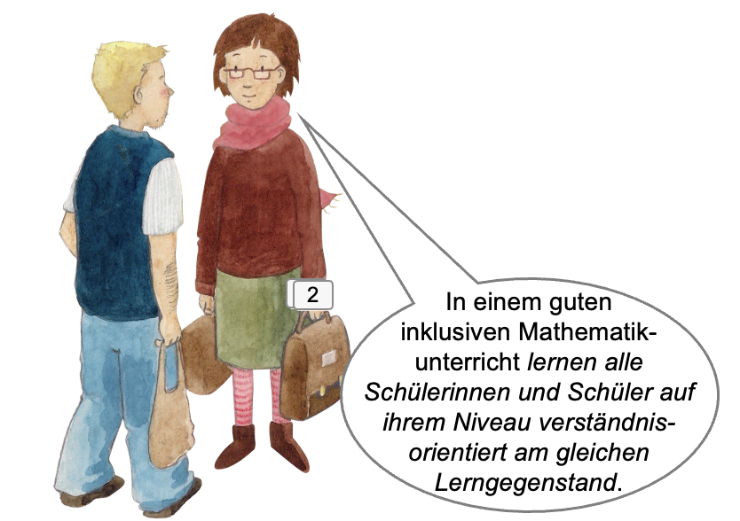
3. Unterricht differenzsensibel planen
Aus fachdidaktischer Sicht stellt sich vor allem die Frage, wie es gelingen kann, bei der Arbeit an einem Lerngegenstand gemeinsame Zielsetzungen zu verfolgen und zugleich auch zieldifferentes Arbeiten zu ermöglichen, ohne den fachlichen Anspruch aufzugeben.
(Handreichung „Mathematik gemeinsam lernen“, 2022, S. 6)
Notes:
Im Zitat auf dieser Folie wird aus fachdidaktischer Sich die Frage formuliert, deren Beantwortung Möglichkeiten aufzeigt, wie guter inklusiver Mathematikunterricht geplant, durchgeführt und evaluiert werden kann. Damit wird gleichzeitig ein Bogen geschlagen von den in Kapitel 2.1 formulierten Herausforderungen (s. Bild) zu den nachfolgend vorgestellten 10 Elementen differenzsensibler Unterrichtsplanung.

Slide 69
ANMERKUNGEN ZUR AKTIVITÄT AUF FOLIE 71
Ziel
Mit dieser Aktivität sollen die TN ihre eigenen subjektiven Erfahrungen und Routinen mit der Planung von Mathematikunterricht aktivieren, um so die folgenden Informationen besser mit ihren eigenen Erfahrungen in Verbindung bringen zu können.
Vorgehen und Besprechungshinweise
Die TN denken alleine über ihre eigenen Überlegungen bei der Planung von Unterricht (z. B. Sachanalyse, inhaltliche, didaktische, methodische Entscheidungen) nach. Sie machen sich Notizen, auf die sie im Rahmen der nächsten Aktivität Bezug nehmen können. Die Aktivität sollte zwischen 5-10 Minuten Zeit in Anspruch nehmen.

Slide 70
3. Unterricht differenzsensibel planen
Denken Sie an Ihren eigenen Mathematikunterricht.
Was berücksichtigen Sie bei Ihrer Planung für den Unterricht in inklusiven Lerngruppen?
Notieren Sie sich in Stichworten Ihre Planungsüberlegungen.
Wir werden darauf im weiteren Verlauf des Moduls noch einmal zurückkommen.
Notes:
Diese Aktivität soll die TN auf die folgenden Darstellungen der einzelnen Planungselemente vorbereiten, indem sie ihre eigenen Planungsüberlegungen reflektieren und stichwortartig zusammenfassen.
Für diese Aktivität sind 5 Minuten vorgesehen. Die notierten Stichworte sollen nicht besprochen werden, da sie an dieser Stelle ausschließlich der individuellen Sensibilisierung dienen.

Slide 71
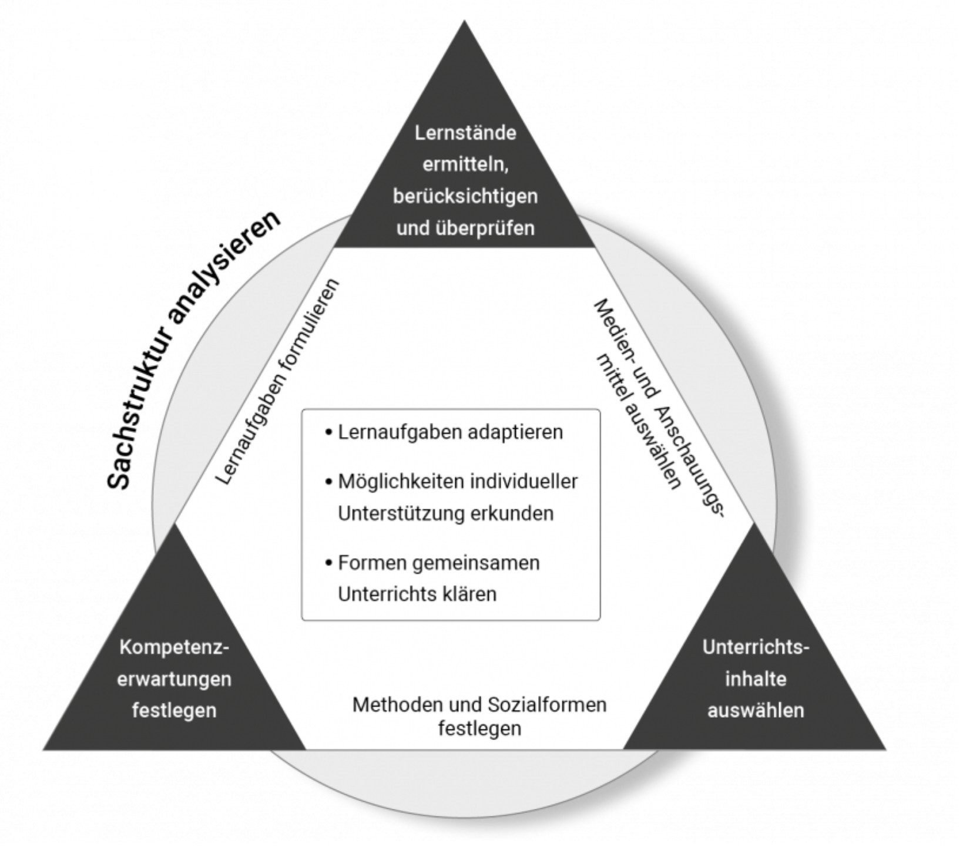
3. Unterricht differenzsensibel planen
https://pikas-mi.dzlm.de/node/272
73
Notes:
„Die abgebildete Grafik bietet einen Überblick über die verschiedenen Elemente einer differenzsensiblen Unterrichtsplanung. Deutlich wird, dass die einzelnen Planungselemente miteinander korrespondieren und nicht unabhängig voneinander gedacht werden können. Am Beispiel einer Unterrichtssequenz zur Erkundung des Zahlenraums bis 100 (100 STRUKTURIERT DARSTELLEN) wird im Folgenden der Verlauf einer möglichen Unterrichtsplanung dargestellt. Dabei wird deutlich werden, wie und an welchen Stellen der Unterrichtsplanung ein solch differenzsensibler Blick zu einem Mathematikunterricht mit Raum für Vielfalt führen kann.“ (Handreichung „Mathematik gemeinsam lernen“, 2022, S. 6)
Ausführliche Informationen zu den einzelnen Planungselementen gibt es hier: https://pikas-mi.dzlm.de/node/272
Die Färbung der Rahmen um die einzelnen Planungselemente ist angelehnt an die analoge Färbung in der Handreichung. Auf der Webseite existiert diese Färbung nicht.

Slide 72
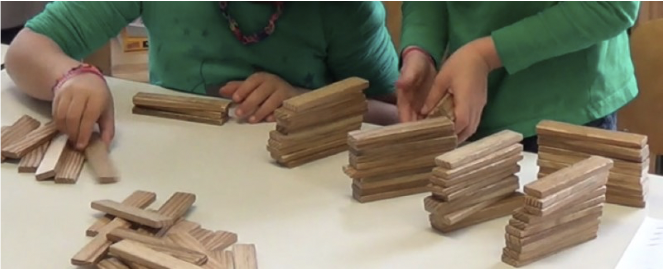
3. Unterricht differenzsensibel planen
Die Unterrichtssequenz zur Erkundung des Zahlenraums bis 100
Praxisbeispiel
Darum geht es:
Kinder stellen eine zunächst unübersichtliche Anzahl an Holzbausteinen so dar, dass Anzahl ermittelt und von anderen schnell erfasst werden kann
Kinder erfinden mathematische Strukturen, die mit den dezimalen Strukturen des Zahlensystems verzahnt werden
74
Notes:
Das Praxisbeispiel wird an dieser Stelle ohne Bezug zu den einzelnen Elementen der differenzsensiblen Unterrichtsplanung vorgestellt, da die Basisaufgabe im Verlauf des Moduls erst im Kapitel 3.3 im Planungselement „Lernaufgaben formulieren“ ausführlicher thematisiert, sich zuvor, bei der Vorstellung der anderen Planungselemente jedoch bereits darauf bezogen wird. Mit dieser Kurzvorstellung wird den TN das Vernetzen der einzelnen Planungsüberlegungen und das Erkennen der Bedeutung der einzelnen Elemente für den gesamten Planungsprozess erleichtert.

Slide 73
3.1 Lernzielbezogene Überlegungen
Ziel: Einführung in die Planungselemente, die das Finden von individuellen und gemeinsamen Lernzielen thematisieren
Aufbau: Die Folien 78, 81 und 84 führen anhand der Übersichtsgrafik und Leitfragen, die in Form einer Sprechblase an der entsprechenden Stelle der Grafik erscheinen, in die Planungselemente Unterrichtsinhalte auswählen, Lernstände ermitteln und Kompetenzerwartungen festlegen ein. Diese und alle weiteren Leitfragen entstammen dem Hintergrundtext der Webseite (pikas-mi.dzlm.de/node/272).
Auf den Folien 79, 82 und 85 werden zu diesen Planungselementen die wesentlichen Aussagen der entsprechende Handreichungstexte formuliert. Die Folien 80, 83 und 86 zeigen anhand des bereits bekannten Unterrichtsbeispiels (100 strukturiert darstellen) konkrete Praxisbeispiele zu diesen Aussagen.

Slide 74
Hintergrund der Veranstaltungsreihe
Das Projekt Matheinklusiv
2.1 Herausforderungen
2.2 Unterstützungsangebote
Unterricht differenzsensibel planen
3.1 Lernzielbezogene Überlegungen
3.2 Sachbezogene Überlegungen
3.3 Unterrichtspraktische Überlegungen
3.4 Inklusionsspezifische Überlegungen
Planung einer Praxisaufgabe
Abschluss

Slide 75
KERNBOTSCHAFTEN
Lernzielbezogene Überlegungen
Die lernzielbezogenen Überlegungen schaffen die Grundlage, auf der die nachfolgenden unterrichtspraktischen und inklusionsspezifischen Überlegungen aufbauen.
Je gründlicher und ausführlicher diese lernzielbezogenen Überlegungen erfolgen, desto fundierter sind die nachfolgenden Überlegungen möglich.

Slide 76
3.1 Lernzielbezogene Überlegungen
Welcher Lerninhalt
eignet sich dazu, die ange-
strebten Kompetenzen zu erwerben?
Welche fachlichen Inhalte sind grundlegend für den Aufbau und die (Weiter-) Entwicklung dieses mathematischen Wissens?
78
Notes:
„Die Reihenfolge, mit der die einzelnen Elemente bedacht werden, ist nicht festgelegt und kann variiert werden. So kann es beispielsweise sinnvoll sein, zunächst auf der Grundlage des Lehrplanes einen Unterrichtsinhalt auszuwählen und eine konkrete Lernaufgabe zu bestimmen. Ausgehend von dieser konkreten Festlegung gilt es dann, alle weiteren Planungselemente einzubeziehen.“(Handreichung „Mathematik gemeinsam lernen“, 2022, S. 7)

Slide 77
3.1 Lernzielbezogene Überlegungen
Unterrichtsinhalte auswählen
Auswahlkriterium: gemeinsames Lernen trotz eventueller Unter-schiede in Bezug auf individuelle Kompetenzerwartungen möglich
besonders geeignet: Inhalte, die den fundamentalen Ideen des Mathematikunterrichts entsprechen
Kompetenzaufbau im Sinne des Spiralprinzips => wiederkehrende Auseinandersetzung mit mathematischen Zusammenhängen auf immer höherem Niveau und mit steigendem Abstraktionsgrad
Notes:
„Die Planung differenzsensiblen Unterrichts stellt die Lehrkraft vor die Herausforderung, Inhalte auf der Grundlage des Lehrplans so auszuwählen, dass trotz möglicher Unterschiede in Bezug auf die individuellen Kompetenzerwartungen gemeinsames Lernen möglich wird. Eine sorgsame Aufbereitung der Inhalte erlaubt es, einen Bogen zwischen den individuellen Vorerfahrungen und Lernvoraussetzungen der Schülerinnen und Schüler zu schlagen. Besonders geeignet für den Unterricht in heterogenen Lerngruppen erweisen sich Inhalte, die den fundamentalen Ideen des Mathematikunterrichts (vgl. Wittmann et al. 2017a) entsprechen und bei denen der Kompetenzaufbau im Sinne des Spiralprinzips durch eine wiederkehrende Beschäftigung mit mathematischen Zusammenhängen auf immer höherem Niveau mit steigendem Abstraktionsgrad erfolgt. Dadurch kann der mathematische Basisstoff grundlegend thematisiert werden und zugleich können für Schülerinnen und Schüler komplexe Themenfelder erkundet werden.“ (Handreichung „Mathematik gemeinsam lernen“, 2022, S. 7)

Slide 78
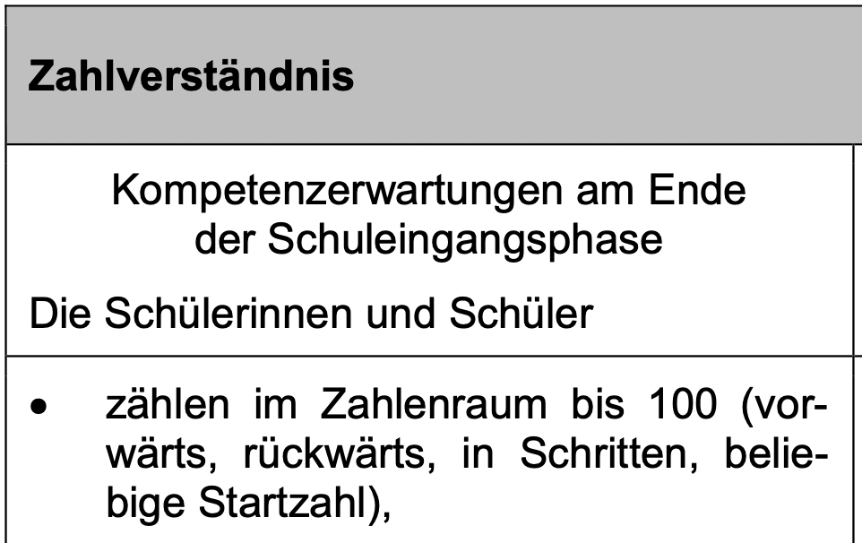
3.1 Lernzielbezogene Überlegungen
Praxisbeispiel
Unterrichtsinhalte auswählen – ein Beispiel
Inhaltsbereich „Zahlen und Operationen“
Erkundung des Dezimalsystems mit Bezug auf
die Unterscheidung von Zehnern und Einern,
das Zählen in Schritten und
das strukturierte Darstellen und Erfassen gebündelter Mengen
Notes:
„Die Unterrichtssequenz ist verortet im Inhalts- bereich „Zahlen und Operationen“. Im Mittel- punkt steht die Erkundung des Dezimalsys- tems mit Bezug auf die Unterscheidung von Zehnern und Einern, das Zählen in Schritten sowie das strukturierte Darstellen und Erfas- sen von gebündelten Mengen.“(Handreichung „Mathematik gemeinsam lernen“, 2022, S. 7)
Im Praxisbeispiel, an dem in diesem Coaching-Modul die einzelnen Elemente der differenzsensiblen Unterrichtsplanung vorgestellt werden, ist mit Bezug zum Lehrplan Grundschule Mathematik NRW (S. 85f.) als Unterrichtsinhalt die Erkundung des Dezimalsystems anhand von Aufgaben im Zahlenraum bis 100 ausgewählt worden.

Slide 79
3.1 Lernzielbezogene Überlegungen
Wie kann überprüft werden, an welcher Stelle sich die Schülerinnen und Schüler im Lernprozess befinden oder ob die angestrebten Kompetenzen erworben wurden ?
81

Slide 80
3.1 Lernzielbezogene Überlegungen
Lernstände ermitteln, berücksichtigen und überprüfen
Vor der Planung und Durchführung einer Unterrichtseinheit: An welcher Stelle im Lernprozess befinden sich die Schülerinnen und Schüler gerade?
Während und nach der Durchführung einer Unterrichtseinheit: Konnten die Schülerinnen und Schüler die angestrebten Kompetenzen erwerben?
Ziel: effektive und nachhaltige Gestaltung von Lehr- und Lernprozessen durch Anknüpfung an die individuellen Lernstände der Lernenden
Notes:
„,Eine inklusive Unterrichtsgestaltung beruht auf einer den Lernprozess begleitenden pädagogischen Diagnostik und einer kontinuierlichen Dokumentation der Lernentwicklung‘ (KMK 2011, S. 10). Um die Schülerinnen und Schüler optimal in ihrem Lernprozess begleiten und unterstützen zu können, ist es deshalb sinnvoll und wichtig, vor der Durchführung einer Unterrichtseinheit zu erheben, an welcher Stelle des Lernprozesses die Kinder sich gerade befinden.“(Handreichung „Mathematik gemeinsam lernen“, 2022, S. 8)

Slide 81
3.1 Lernzielbezogene Überlegungen
Praxisbeispiel
Lernstände ermitteln, berücksichtigen und überprüfen
Bezug zur Basisaufgabe (100 strukturiert darstellen):
Zählkompetenzen
Strukturen und Beziehungen erkennen und nutzen
Darstellungsebenen wechseln
Möglichkeiten:
Zählaktivitäten (vorwärts, rückwärts, in Schritten) in verschiedenen ZR „Zähle vorwärts“ – wähle eine eigene Startzahl
Beschreiben und Deuten strukturierter Zahldarstellungen „Wie viele Punkte siehst du?“ “Wie hast du das gesehen?“
Notes:
Die hier vorgestellten diagnostischen Aufgabenbeispiele können vor und nach der Durchführung der Praxisbeispielsunterrichtssequenz zur Ermittlung der Lernstände der SuS eingesetzt werden. Eine unterrichtsbegleitende Diagnostik kann die Lehrkraft aufgrund der Offenheit der Aufgabenstellung des Praxisbeispiels ohne zusätzliche Materialien und Aufgaben durchführen.
„Die Lernstände der Kinder sollten in den in- haltsbezogenen Bereichen „Zählkompeten- zen“, „Strukturen und Beziehungen erkennen und nutzen“ und „Darstellungsebenen wechseln“ bekannt sein oder informell im Unterricht erhoben werden. Möglichkeiten dazu bieten beispielsweise gemeinsame (Ab-)Zählaktivitäten in verschiedenen Zahlenräumen. Darüber hinaus können Aufgaben bearbeitet werden, bei denen die Lernenden strukturierte Zahldarstellungen (z.B. Punktefelder) gemeinsam deuten und beschreiben.“ (Handreichung „Mathematik gemeinsam lernen“, 2022, S. 8f.)

Slide 82
3.1 Lernzielbezogene Überlegungen
Welche inhalts- und prozessbezogenen Kompetenzen soll die Lerngruppe erwerben? Welche fachlichen Inhalte sind für das Kind gegenwärtig von zentraler Bedeutung? Wo besteht die Zone der nächsten Entwicklung?
84

Slide 83
3.1 Lernzielbezogene Überlegungen
Kompetenzerwartungen festlegen
Formulierung konkreter Kompetenzerwartungen (KE) auf Grundlage der individuellen Lernvoraussetzungen
Berücksichtigung der Standards und Zielsetzungen für allgemeine schulische Abschlüsse (zielgleich KE) und der individuellen Kompetenzen der Lernenden (zieldifferente KE)
Erarbeitung zieldifferenter fachlicher Entwicklungsziele in Zusammenarbeit mit sonderpädagogischer Lehrkraft
Verschriftlichung in Lern- und Entwicklungsplänen
Verknüpfung fachlicher und entwicklungsbezogener Aspekte wünschenswert
Notes:
Bei der Erarbeitung der individuellen fachlichen Entwicklungsziele werden "z. B. individuell weniger relevante Inhalte gestrichen oder verkürzt, besonders wichtige Inhalte vertieft, zu anspruchsvolle Inhalte vereinfacht behandelt“ (Wember, 2013, S. 386). => https://pikas-mi.dzlm.de/node/272
„Die Analyse der Sachstruktur weist die Kompe- tenzbereiche fachlichen Lernens aus. Die Ermitt- lung von individuellen Lernständen zeigt der Lehr- kraft, an welchen unterschiedlichen Stellen des Lernprozesses sich die Kinder einer Lerngruppe im Hinblick auf die ausgewiesenen Kompetenz- bereiche befinden. Mit Orientierung am Lehrplan lassen sich auf dieser Grundlage nicht nur Kom- petenzerwartungen für die Lerngruppe insgesamt formulieren; bei zieldifferent zu unterrichtenden Lernenden können individuell reduzierte und bei besonders leistungsstarken Lernenden erweiterte Kompetenzerwartungen ausdifferenziert und be- gründet werden.“ (Handreichung „Mathematik gemeinsam lernen“, 2022, S. 9)

Slide 84
3.1 Lernzielbezogene Überlegungen
Praxisbeispiel
Kompetenzerwartungen festlegen
Bezug zur Basisaufgabe (100 strukturiert darstellen):
Zählkompetenzen
Erwerb der Zahlwortreihe und der Zählprinzipen
einfaches Abzählen
wiederholtes Zählen in 2er- und 3er-Schritten
bündelndes Zählen in 5er- und 10er-Schritten
Entwicklung der strukturierten Anzahlerfassung und -darstellung
Simultanerfassung Anzahlen bis 4
Erfassung strukturierter Teilmengen
Bündeln in 10er-Schritten
Bestimmung von Anzahl durch Addition von Teilmengen
Aufbau von Einsichten in das Dezimalsystem
Zahldarstellungen mit Bausteinen
Notation in Zahlbildern
Notation in Symbolen (Ziffern und Rechenzeichen)
Darstellen, Kommunizieren, Argumentieren
Dokumentieren, Beschreiben und Begründen des eigenen Vorgehens
Nachvollziehen des Vorgehens anderer
ggfs. Förderung individueller entwicklungsbezogener Kompetenzen
Notes:
Entwicklungsbezogene Kompetenzen beziehen sich beispielsweise im Förderschwerpunkt Geistige Entwicklung auf die Bereiche Motorik, Wahrnehmung, Kognition, Sozialisation und Kommunikation (vgl. Ministerium für Schule und Bildung des Landes Nordrhein-Westfalen (Hrsg.) (2022): Richtlinien für den Förderschwerpunkt Geistige Entwicklung, S. 38).
„Die Analyse der Sachstruktur weist drei Kompetenzbereiche fachlichen Lernens aus (s. o.). Auf der Grundlage der Lernvoraussetzungen der einzelnen Kinder können konkrete Kompetenzerwartungen formuliert werden...
• bei der Entwicklung von Zählkompetenzen vom Erwerb der Zahlwortreihe und den Zählprinzipien über das einfache Ab- und Weiterzählen, das wiederholte Zählen in 2er- und 3er-Schritten bis zum bündelnden Zählen in 5er- und 10er-Schritten,
• bei der Entwicklung der strukturierten Anzahlerfassung und -darstellung von der Simultanerfassung kleinerer Anzahlen bis 4 oder darüber hinaus über die Erfassung strukturierter Teilmengen bis hin zum Bündeln in 10er-Schritten (Einer zum Zehner, Zehner zum Hunderter) und zur Bestimmung von Anzahlen durch Addition von Teilmengen, • beim Aufbau von Einsichten in das Dezimalsystem von Zahldarstellungen mit Bausteinen über Notationen in Zahlenbildern bis hin zu symbolischen Notationen. Durchgängig werden prozessbezogene Kompetenzen gefordert und gefördert, insbesondere das Darstellen, das Kommunizieren und das Argumentieren beim Dokumentieren, Beschreiben und Begründen des eigenen Vorgehens und Nachvollziehen des Vorgehens anderer. Strukturierte Beobachtungen während des Unterrichts sowie diagnostische Erhebungen nach der Durchführung der Unterrichtssequenz geben Aufschluss darüber, ob die Kompetenzerwartungen passend ausgewählt und die angestrebten Kompetenzen tatsächlich erworben werden konnten.“ (Handreichung „Mathematik gemeinsam lernen“, 2022, S. 9)

Slide 85
3.2 Sachbezogene Überlegungen
Ziel: Einführung in das Planungselement, das die Grundlage für die differenzsensible Unterrichtsplanung darstellt
Aufbau: Die Folie 90 führt anhand der Übersichtsgrafik und Leitfragen in das Planungselement Sachstruktur analysieren ein.
Auf den Folien 91 und 92 werden dann die wesentlichen Aussagen der entsprechenden Handreichungs- und Webseitentexte zu diesem Planungselement formuliert. Die Folie 93 zeigt anhand des bereits vorgestellten Unterrichtsbeispiels (Basisaufgabe) konkrete Praxisbeispiele zu diesen Aussagen.
Mit der Aktivität auf Folie 95 sollen die TN das Gehörte verarbeiten und mit ihren eigenen Unterrichtsplanungen vergleichen.

Slide 86
Hintergrund der Veranstaltungsreihe
Das Projekt Matheinklusiv
2.1 Herausforderungen
2.2 Unterstützungsangebote
Unterricht differenzsensibel planen
3.1 Lernzielbezogene Überlegungen
3.2 Sachbezogene Überlegungen
3.3 Unterrichtspraktische Überlegungen
3.4 Inklusionsspezifische Überlegungen
Planung einer Praxisaufgabe
Abschluss

Slide 87
KERNBOTSCHAFTEN
Sachbezogene Überlegungen
Die Analyse der Sachstruktur des Lerninhaltes korrespondiert mit den anderen Planungsschritten und bildet den Hintergrund, auf der die anderen Planungsschritte erst möglich sind.
Je gründlicher die sachbezogenen Überlegungen erfolgen, desto fundierter sind die anderen Überlegungen möglich.
Notes:
Das Wissen um die Sachstruktur ermöglicht lernzielbezogene Überlegungen, die Auswahl des Lerninhalts beeinflusst aber auch den Bereich des zu analysierenden Hintergrundwissens.

Slide 88
3.2 Sachbezogene Überlegungen
Welche fachliche Struktur besitzt der Lerninhalt?
Wie gestaltet sich die Kompetenz-/
Lernentwicklung im Sinne des Spiralprinzips?
90

Slide 89
3.2 Sachbezogene Überlegungen
Sachstruktur analysieren
Grundlage für differenzsensible Unterrichtsplanung
Auf Basis der Sachstrukturanalyse werden …
Unterrichtsinhalte begründet,
die themenbezogenen Lernstände bestimmt und Kompetenzerwartungen formuliert,
mögliche Förder- und Differenzierungsmaßnahmen ersichtlich,
geeignete Lernaufgaben, Medien und Anschauungsmittel sowie
Methoden und Sozialformen ausgewählt.
Notes:
„Die Analyse der Sachstruktur des Lerninhaltes bildet die Grundlage für eine differenzsensible Unterrichtsplanung. Auf ihrer Basis werden • Unterrichtsinhalte begründet,
• Kompetenzerwartungen formuliert und die themenbezogenen Lernstände bestimmt, • mögliche Förder- und Differenzierungsmaßnahmen ersichtlich, • geeignete Lernaufgaben, Medien und Anschauungsmittel sowie Methoden und Sozialformen ausgewählt.
„Ziel der Sachanalyse ist es (...), sich der Strukturen und Beziehungen des Unterrichtsgegenstandes bewusst zu werden und diese auf den didaktischen Planungsprozess beziehen zu können“ (Heckmann & Padberg 2008, S. 71).“(Handreichung „Mathematik gemeinsam lernen“, 2022, S. 8)

Slide 90
3.2 Sachbezogene Überlegungen
Sachstruktur analysieren
Differenzsensible Leitfragen:
Welche fachwissenschaftliche Struktur besitzt der Lerninhalt?
Wie gestaltet sich die Kompetenz-/ Lernentwicklung im Sinne des Spiralprinzips?
Wie hängt der ausgewählte Lerninhalt mit anderen fachlichen Inhalten zusammen?
Inwiefern sind die angestrebten Inhalte für die Kinder vom Fach aus zugänglich?
Welche Darstellungen (z.B. Notationsformen, Veranschaulichungen) sind gebräuchlich? Sind auch andere Darstellungen denkbar?
…
Notes:
Differenzsensible Leitragen bei der Analyse der Sachstruktur
Welche fachwissenschaftliche Struktur besitzt der Lerninhalt?
Wie gestaltet sich die Kompetenz-/ Lernentwicklung im Sinne des Spiralprinzips?
Wie hängt der ausgewählte Lerninhalt mit anderen fachlichen Inhalten zusammen?
Inwiefern sind die angestrebten Inhalte für die Kinder vom Fach aus zugänglich?
Welche Darstellungen (z.B. Notationsformen, Veranschaulichungen) sind gebräuchlich? Sind auch andere Darstellungen denkbar?
Welches sind die besonderen Chancen und Grenzen bzw. die fachlichen Anforderungen des Themas und der dazugehörigen Aufgabenformate?
Wie könnte der Lernprozess aussehen? Welche verschiedenen Lösungswege und Herangehensweisen gibt?
Welche Kompetenzen sind zur Erarbeitung des Themas erforderlich? Welche fachlichen Voraussetzungen müssen die Schülerinnen und Schüler mitbringen?
Welche (auch grundlegenden) Kompetenzen können ggf. an dem Lerngegenstand selbst noch angebahnt bzw. geübt werden?
Welche Möglichkeiten bietet der Unterrichtsinhalt für Analogiebildungen, Übertragungen, Verallgemeinerungen? Welche Fortsetzungsmöglichkeiten bieten sich an?
(Jaschke, 2010, S.10ff; Heckmann & Padberg, 2008, S. 71f.) => https://pikas-mi.dzlm.de/node/272

Slide 91
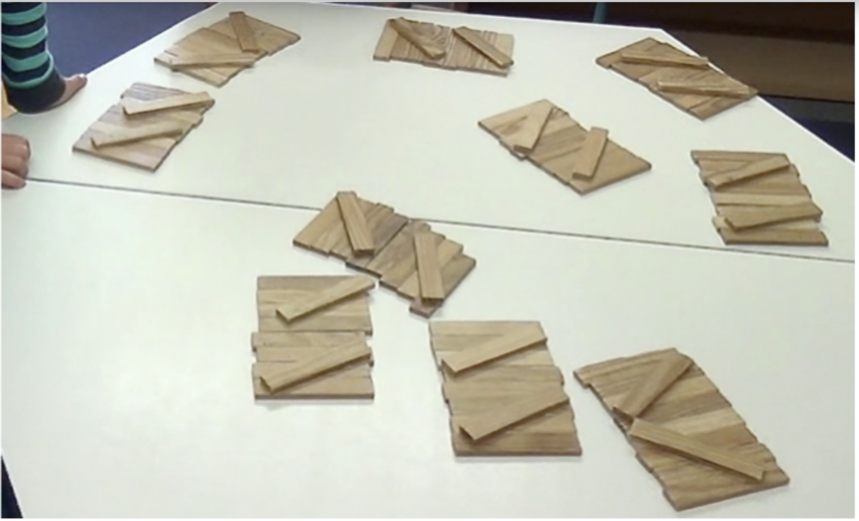
3.2 Sachbezogene Überlegungen
Praxisbeispiel
Sachstruktur analysieren
Die wesentlichen Lerninhalte der Basisaufgabe:
Entwicklung der Zählkompetenzen
Kenntnis über korrekte Zahlwörterfolge
Einsicht in verschiedene Zählprinzipien
2) Anzahlen strukturiert erfassen und darstellen
Aufbau von Zahlvorstellungen
Kompetenz zu einer strukturierten Anzahlerfassung
3) Aufbau von Einsichten in das Dezimalsystem
Verständnis unseres Zahlsystems als dekadisches Stellenwertsystem
https://pikas-mi.dzlm.de/node/121
https://pikas-mi.dzlm.de/node/122
https://pikas-mi.dzlm.de/node/529
Notes:
„Der Fokus liegt auf drei – für den Mathematikunterricht in der Grundschule zentralen – Lerninhalten:
1) Entwicklung der Zählkompetenzen
Um Anzahlen erfolgreich ermitteln zu können, müssen Kinder nicht nur die korrekte Folge der Zahlwörter kennen, sie müssen darüber hinaus über weitere Kompetenzen verfügen, wie zum Beispiel die Einsicht in verschiedene Zählprinzipien (also das Eins-Eins-Prinzip, das Kardinalprinzip oder das Prinzip der stabilen Rangfolge vgl. z.B. https://pikas-mi.dzlm.de/node/121).
2) Anzahlen strukturiert erfassen und darstellen
Die Fähigkeit zur strukturierten Anzahlerfassung und -darstellung ist von grundlegender Bedeutung, da erst durch sie der Aufbau von Zahlvorstellungen und die Entwicklung von nicht-zählenden Rechenstrategien gewährleistet wird. „Je besser ein Kind die gruppenweise Anzahlbestimmung beherrscht, desto leichter, schneller und sicherer kann es später rechnen“ (Wittmann & Müller 2009, S. 15). Während die Anzahl der Elemente bei kleineren Mengen (bis zu vier) in der Regel „auf einen Blick“ (simultan), d.h. ohne zu zählen, bestimmt werden kann, gelingt eine sog. quasi-simultane oder strukturierte Anzahlerfassung bei einer größeren Menge nur dann, wenn diese zugleich in ihrer Gesamtheit und als Zusammensetzung unterschiedlicher Teile bzw. Gruppen gesehen werden kann (vgl. https://pikas-mi.dzlm.de/ node/122).
3) Aufbau von Einsichten in das Dezimalsystem
Wesentlich für den Aufbau tragfähiger Zahlvorstellungen ist das Verständnis unseres Zahlsystems als dekadisches Stellenwertsystem (https://pikas-mi.dzlm.de/node/529). Der Aufbau dekadischer Einsichten basiert auf Gelegenheiten zur aktiven Auseinandersetzung mit Anzahlen, die eine dezimale Strukturierung erforderlich machen. Dies gelingt mit Anzahlen, die zumindest eine Bündelung von 10 Einern in 1 Zehner und darauf aufbauend von 10 Zehnern in 1 Hunderter erforderlich machen.“(Handreichung „Mathematik gemeinsam lernen“, 2022, S. 8)

Slide 92
ANMERKUNGEN ZUR AKTIVITÄT AUF FOLIE 95
Ziel
Mit dieser Aktivität verarbeiten die TN die in Kapitel 3.1 und 3.2 erhaltenen Informationen zu den ersten vier Planungselementen, indem sie diese mit ihren eigenen Erfahrungen vergleichen und so verknüpfen.
Vorgehen und Besprechungshinweise
Die TN nehmen diesen Vergleich zuerst alleine vor, nutzen dabei die Notizen, die sie sich im Rahmen der vorangegangenen Aktivität gemacht haben, und ergänzen diese. Anschließend tauschen die TN sich zu zweit kurz über ihre Überlegungen aus. Ein weiterer Austausch im Plenum ist nicht vorgesehen. Diese Aktivität sollte nicht länger als 5-8 Minuten dauern.

Slide 93
3.1 und 3.2
Vergleichen Sie die bisher vorgestellten Planungselemente (Unterrichtsinhalte, Lernstände, Kompetenzerwartungen, Sachstruktur) mit Ihren eigenen Unterrichtsplanungen.
Welche Aspekte der Planungselemente haben Sie bereits berücksichtigt, welche bislang noch nicht?
Notieren Sie stichpunktartig ihre Überlegungen.
Tauschen Sie sich mit Ihrer Sitznachbarin bzw. Ihrem Sitznachbarn kurz über Ihre Stichpunkte aus.

Slide 94
3.3 Unterrichtspraktische Überlegungen
Ziel: Einführung in die Planungselemente, die den konkreten Verlauf des Unterrichts thematisieren
Aufbau: Auf der ausgeblendeten Folie 98 sind die Kernbotschaften für dieses Kapitel formuliert.
Die Folien 99, 104 und 107 führen anhand der Übersichtsgrafik und Leitfragen in die Planungselemente Lernaufgaben formulieren, Medien und Anschauungsmittel auswählen und Methoden und Sozialformen festlegen ein.
Auf den Folien 100, 105 und 108 werden dann zu diesen Planungselementen die wesentlichen Aussagen der entsprechende Handreichungstexte formuliert. Fachberatende, die auf die 10 Kriterien für die Auswahl von sogenannten Basisaufgaben bereits an dieser Stelle (und nicht erst im Anschluss an die Besprechung der Planungsaufgabe) ausführlicher eingehen möchten, können dafür die ausgeblendeten Folien 101 und 102 verwenden.
Die Folien 103, 106 und 109 zeigen anhand des bereits bekannten Unterrichtsbeispiels (100 strukturiert darstellen) konkrete Praxisbeispiele zu diesen Aussagen.

Slide 95
Hintergrund der Veranstaltungsreihe
Das Projekt Matheinklusiv
2.1 Herausforderungen
2.2 Unterstützungsangebote
Unterricht differenzsensibel planen
3.1 Lernzielbezogene Überlegungen
3.2 Sachbezogene Überlegungen
3.3 Unterrichtspraktische Überlegungen
3.4 Inklusionsspezifische Überlegungen
Planung einer Praxisaufgabe
Abschluss

Slide 96
KERNBOTSCHAFTEN
Unterrichtspraktische Überlegungen
Die unterrichtspraktischen Überlegungen stellen die Grundlage für die unterrichtsgestaltenden Maßnahmen dar.
Je fundierter die unterrichtspraktischen Überlegungen erfolgen, desto mehr ist es möglich, allen Kindern einen fachlichen Zugang zum Unterrichtsgegenstand zu ermöglichen.

Slide 97
3.3 Unterrichtspraktische Überlegungen
Welche Aufgaben sind geeignet, den Ansprüchen an inklusives Lernen nach Gemeinsamkeit und Individualisierung nachzukommen?
99

Slide 98
3.3 Unterrichtspraktische Überlegungen
Lernaufgaben formulieren
Leitfragen:
Bietet die Aufgabe Raum für Vielfalt, d.h. die Möglichkeit verschiedener Zugänge, Lösungswege und Lösungen, Hilfsmittel, Vorgehensweisen, Darstellungen und Dokumentationen?
Gibt es Möglichkeiten der Reduktion und Erweiterung ohne Aufgabe des fachlichen Anspruchs?
Notes:
„Eine zentrale Rolle bei der Planung des inklusiven Mathematikunterrichts spielt die Frage, wie konkrete Lernaufgaben formuliert werden können, die Kinder mit unterschiedlichen Lernvoraussetzungen und -potentialen ansprechen, ohne dass dabei Unterricht mit streng separierten Lernpaketen entsteht. Die angeführten zehn Kriterien charakterisieren sog. „Basisaufgaben“, die im Rahmen einer differenzsensiblen Unterrichtsplanung ein wesentliches Element darstellen.“ (Handreichung „Mathematik gemeinsam lernen“, 2022, S. 7)
Mit den dargestellten Maßnahmen zur Reduktion und/oder Erweiterung können Lehrkräfte ausgehend von einer Basisaufgabe viele der anschließenden Aufgaben so adaptieren, dass alle Kinder einer Lerngruppe auf ihrem Lernniveau am gemeinsamen fachlichen Lerngegenstand arbeiten können.
Sollten die beiden nächsten Folien nicht gezeigt werden, erscheint es sinnvoll, die 10 Kriterien sogenannter Basisaufgaben im Rahmen dieser Folie zu nennen.
„Basisaufgaben ...
1. bieten eine niedrige Einstiegsschwelle. 2. sind herausfordernd auf unterschiedlichem Anspruchsniveau und ermöglichen eigenständiges, entdeckendes Lernen.
3. regen die Auseinandersetzung mit mathematischen Fragestellungen, Mustern, Strukturen an.
4. bieten reichhaltige Möglichkeiten für gemeinsame, kooperative, reflektierende mathematische Aktivitäten.
5. sind flexibel, können so an die spezifischen Gegebenheiten einer bestimmten Klasse an- gepasst werden und bieten eine Grundlage für weitergehende Differenzierungsmaß- nahmen und Aufgabenadaptionen.
6. ermöglichen es allen Kindern, an den eigenen Lernvoraussetzungen anzuknüpfen.
7. fördern und fordern inhalts- und prozessbezogene Kompetenzen.
8. bieten Offenheit in Bezug auf die Wahl der Arbeitsmittel sowie der Darstellung.
9. ermöglichen verschiedene Zugänge und Lösungswege.
10. geben eine Grundlage für eine gemeinsame aufgabenbezogene Abschlussreflexion.“(Handreichung „Mathematik gemeinsam lernen“, 2022, S. 7)

Slide 99
3.3 Unterrichtspraktische Überlegungen
Lernaufgaben formulieren
Zehn Kriterien sogenannter „Basisaufgaben“:
Basisaufgaben …
bieten eine niedrige Einstiegsschwelle.
sind herausfordernd auf unterschiedlichem Anspruchsniveau und ermöglichen eigenständiges, entdeckendes Lernen.
regen die Auseinandersetzung mit mathematischen Fragestellungen, Mustern, Strukturen an.
bieten reichhaltige Möglichkeiten für gemeinsame, kooperative, reflektierende mathematische Aktivitäten.
Notes:
Diese und die nächste Folie können bei Bedarf gezeigt werden. Die zehn Kriterien formulieren differenziert die Anforderungen, denen Basisaufgaben genügen sollten, wenn sie wichtige Elemente in einer differenzsensiblen Unterrichtsplanung darstellen sollen.

Slide 100
3.3 Unterrichtspraktische Überlegungen
Lernaufgaben formulieren
Basisaufgaben …
sind flexibel, können so an die spezifischen Gegebenheiten einer bestimmten Klasse angepasst werden und bieten eine Grundlage für weitergehende Differenzierungsmaßnahmen und Aufgabenadaptionen.
ermöglichen es allen Kindern, an den eigenen Lernvoraussetzungen anzuknüpfen.
fördern und fordern inhalts- und prozessbezogene Kompetenzen.
bieten Offenheit in Bezug auf die Wahl der Arbeitsmittel sowie der Darstellung.
ermöglichen verschiedene Zugänge und Lösungswege.
geben eine Grundlage für eine gemeinsame aufgabenbezogene Abschlussreflexion.

Slide 101
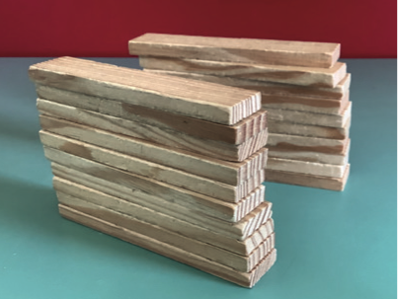
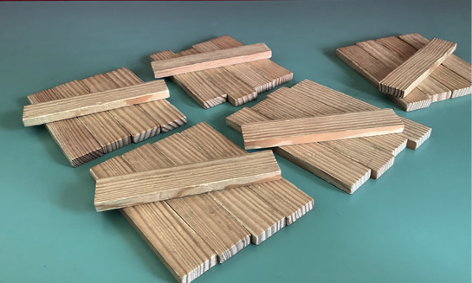
3.3 Unterrichtspraktische Überlegungen
Praxisbeispiel
Lernaufgaben formulieren
Beispiel einer Basisaufgabe:
„Legt 100 Bausteine so, dass andere Kinder sofort erkennen können, dass es genau 100 sind. Prüft dann die Lösung von zwei anderen Kindern. Erklärt euch gegenseitig, wie man schnell sehen kann, dass es genau 100 Steine sind und sammelt eure Ideen."
https://pikas-mi.dzlm.de/node/628
Notes:
„Die Basisaufgabe der Unterrichtssequenz lautet:
„Legt 100 Bausteine so, dass andere Kinder sofort erkennen können, dass es genau 100 sind. Prüft dann die Lösung von zwei anderen Kindern. Erklärt euch gegenseitig, wie man schnell sehen kann, dass es genau 100 Steine sind und sammelt eure Ideen."
Durch den konkreten Arbeitsauftrag werden die Kinder aufgefordert, 100 Bausteine in eine überschaubare Struktur zu bringen. Diese Aufgabe bietet den Kindern einen niederschwelligen Zugang zur mathematischen Aktivität, ermöglicht zugleich unterschiedlich komplexe Zugänge und diverse Lösungswege sowie die Möglichkeit einer gemeinsamen fachgebundenen Reflexion, in der mathematische Muster und Strukturen in den Blick genommen werden können.“ (Handreichung „Mathematik gemeinsam lernen“, 2022, S. 7f.)

Slide 102
3.3 Unterrichtspraktische Überlegungen
Welche Medien und Anschauungsmittel können im Zusammenhang mit dem jeweiligen Lerngegenstand eingesetzt werden?
Welche Unterschiede in Bezug auf die verschiedenen Anschauungs-mittel gibt es?
104

Slide 103
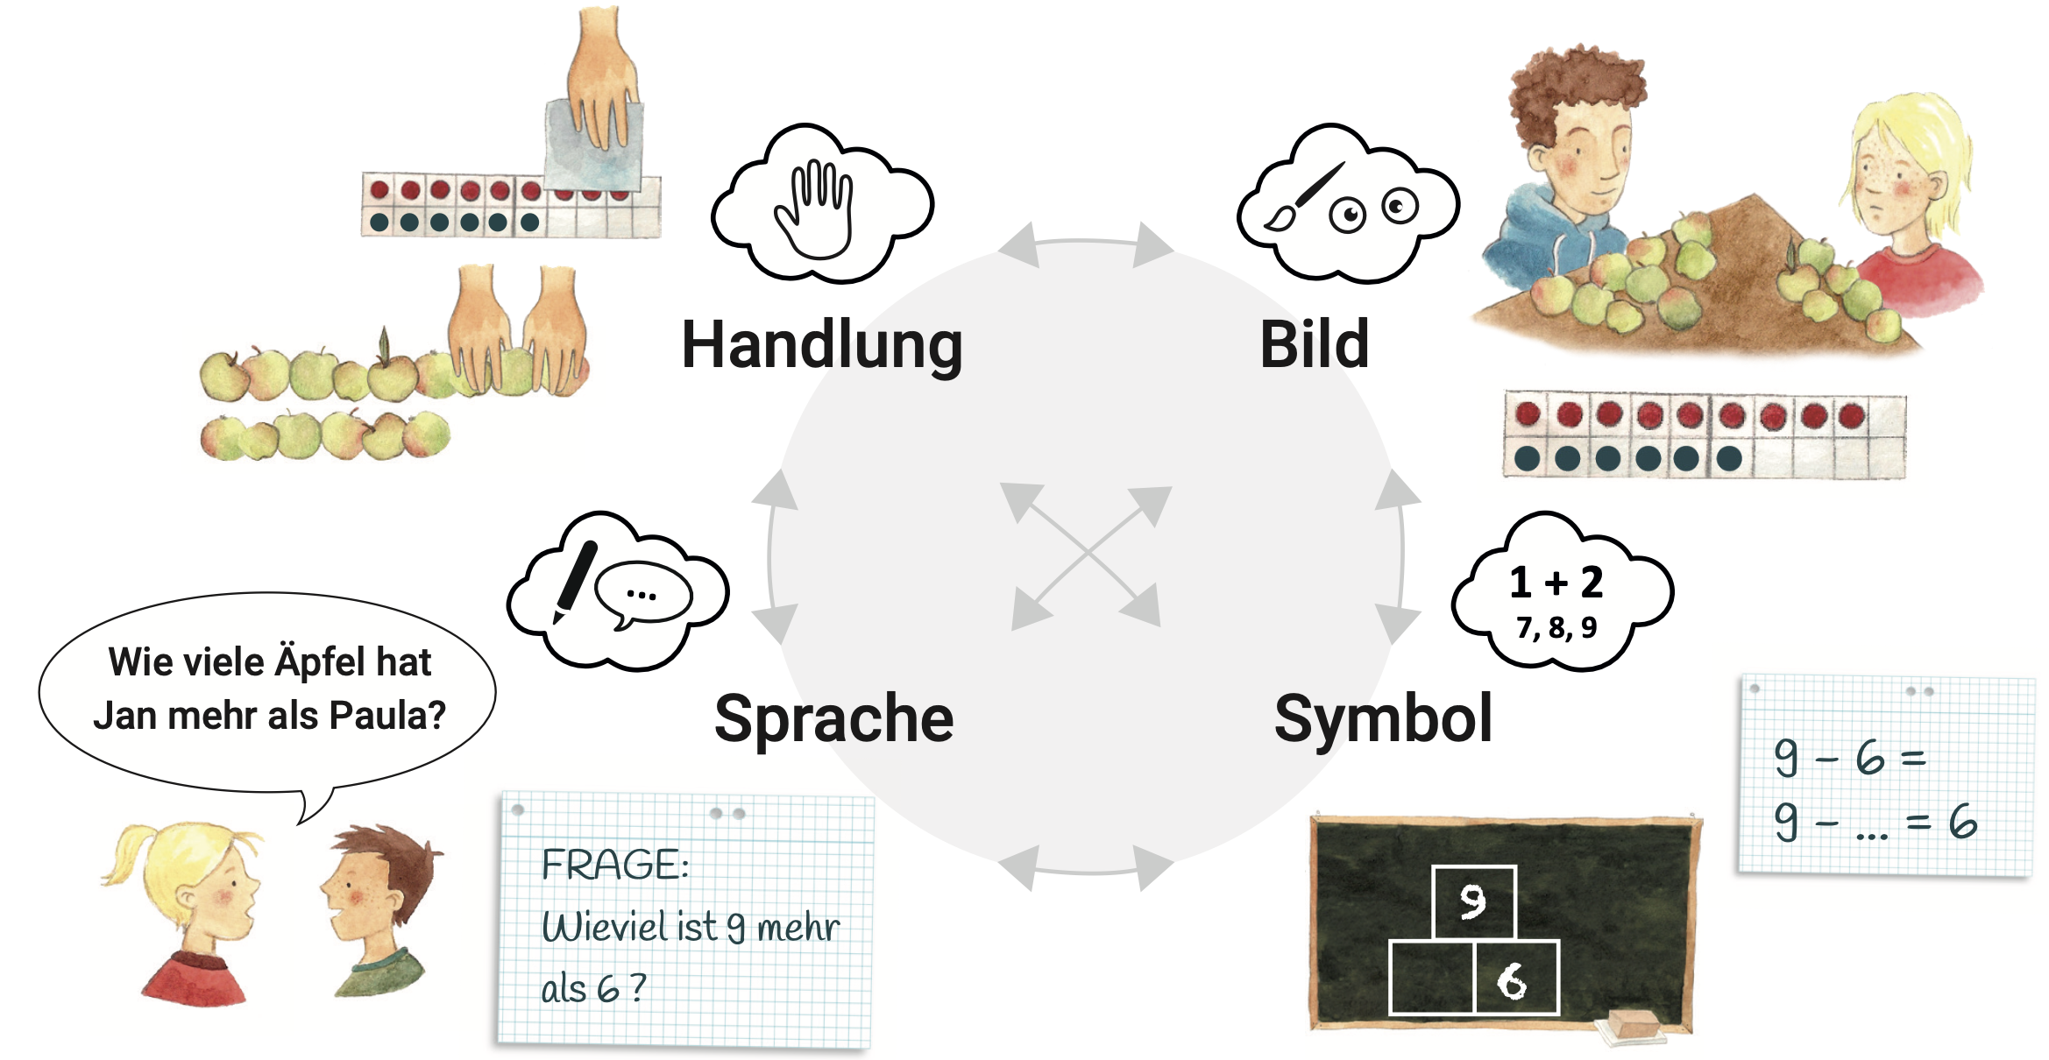
3.3 Unterrichtspraktische Überlegungen
Medien und Anschauungsmittel auswählen
Darstellungswechsel (z. B. vom mathematischen Symbol in ein Bild) ist grundlegende Voraussetzung für den Aufbau von tragfähigen Grundvorstellungen zu Zahlen und Operationen.
Differenzsensible Leitfragen zur Auswahl geeigneter Anschauungsmittel:
Erlaubt das Material den Kindern die Entwicklung unterschiedlicher, individueller Lösungswege?
Kann das Material als Lösungshilfe, Lernhilfe und/ oder Argumentations- und Kommunikationshilfe dienen?
Notes:
„Anschauungsmittel (auch digitale) sind beim Mathematiklernen aus verschiedenen Gründen von besonderer Bedeutung (z. B. Söbbeke, 2008). Hierbei spielt der sog. Darstellungswechsel eine große Rolle - insbesondere für Kinder mit Schwierigkeiten beim Mathematiklernen. Das Übersetzen zwischen verschiedenen Darstellungen, beispielsweise vom mathematischen Symbol in ein Bild, ist grundlegende Voraussetzung für den Aufbau von tragfähigen Grundvorstellungen zu Zahlen und Operationen. Für die Lernenden ist es deshalb wichtig, dass der Mathematikunterricht von Beginn an durchgängig (auch in den höheren Klassenstufen) vielfache Darstellungswechsel anregt (s. Abb. unten).“ (Handreichung „Mathematik gemeinsam lernen“, 2022, S. 10)

Slide 104
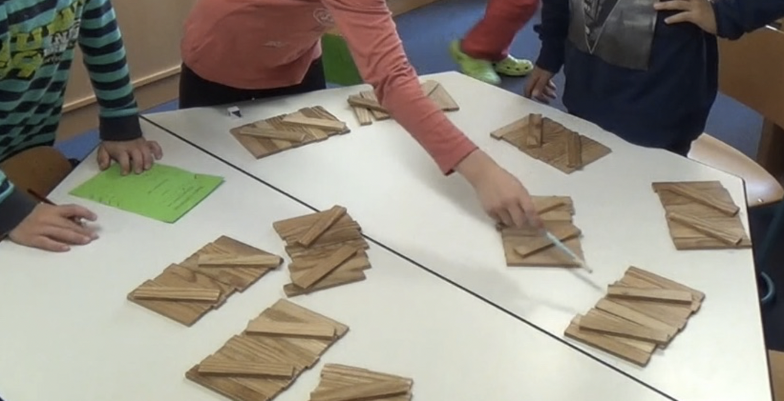
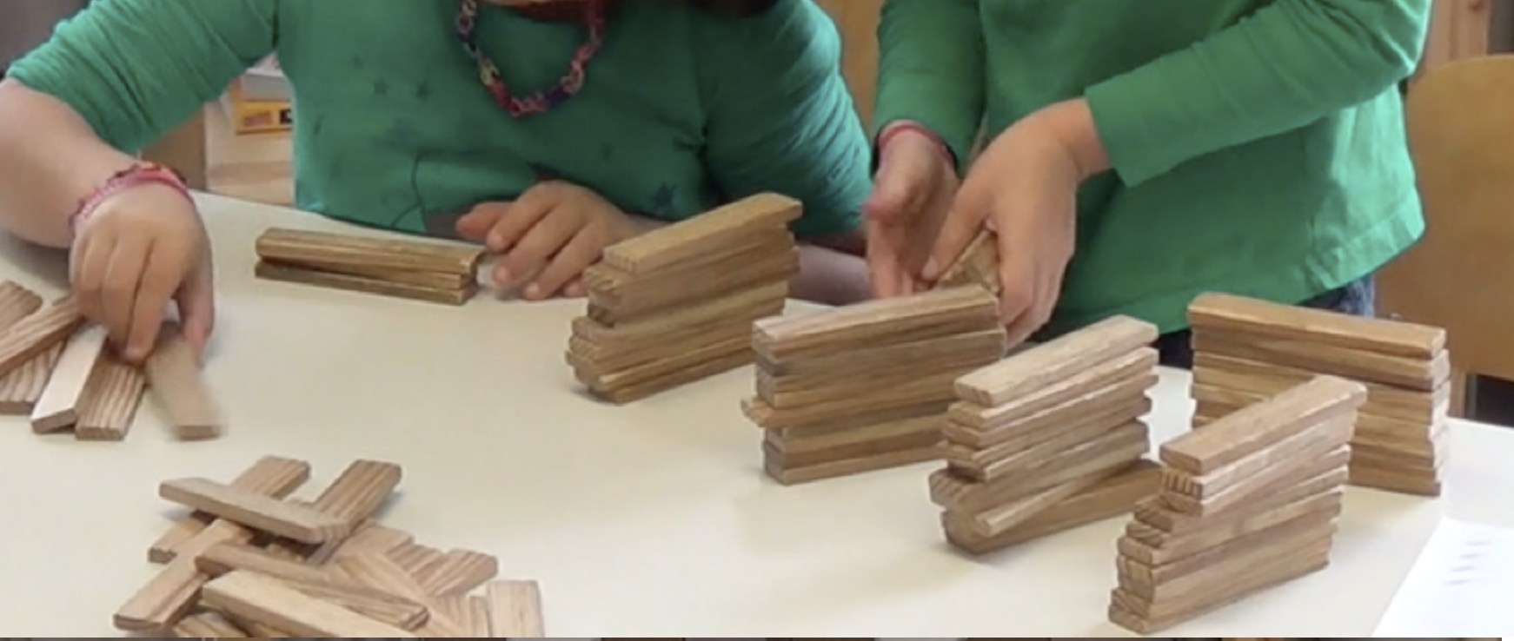
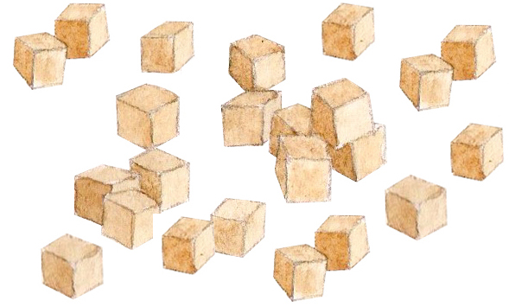
3.3 Unterrichtspraktische Überlegungen
Praxisbeispiel
Medien und Anschauungsmittel auswählen
Bezug zur Basisaufgabe (100 strukturiert darstellen):
Material erlaubt unterschiedliche Darstellungen und Strukturen
Material ist gleichförmig
=> Kinder können vergleichbare Strukturen erfinden
Möglichkeiten:
Holzbausteine
alternativ: Wendeplättchen, Würfel, Muggelsteine etc.
Dokumentation durch Aufzeichnen der Strukturierungen
Notes:
„Es sollte darauf geachtet werden, dass die den Lernenden zur Verfügung gestellten Materialien unterschiedliche Darstellungen und Strukturierungen ermöglichen und dass die vorliegenden Elemente gleichförmig sind. Denn nur dann können vergleichbare Strukturen von den Kindern erfunden werden.Ein Beispiel für so ein gleichförmiges, gut strukturierbares Material sind die auf S. 8 abgebildeten Bausteine. Diese können gut neben- oder aufeinandergelegt werden und bieten Gelegenheiten zu unterschiedlichen Strukturierungen. Sind keine Holzbausteine o.ä. vorhanden, können zum Beispiel auch Wendeplättchen, Würfel, Muggelsteine etc. verwendet werden. Als Dokumentation der Ergebnisse bietet es sich an, die gefundenen Strukturierungen aufzuzeichnen. Der Wechsel zur bildlichen Dar- stellungsform wird erleichtert, wenn besprochen wird, wie die Bausteine gemalt werden können. Ebenso ist denkbar, dass eine Dokumentation über ein Foto der Ausstellung erfolgt, das im weiteren Unterrichtsgeschehen ausgedruckt und ausgestellt wird.
Um die Kinder in der Nutzung der sprachlich-symbolischen Ebene zu unterstützen, können Klassenwortspeicher entwickelt werden, bei denen zum Beispiel auf einem Plakat wesentliche Sprachmuster gesammelt werden, die für die Beschreibung der gefundenen Strukturierungen hilfreich sind (z.B. „5er- und 10er-Stapel“, „immer gleich viele“, „insgesamt ... Stapel“).“ (Handreichung „Mathematik gemeinsam lernen“, 2022, S. 10)

Slide 105
3.3 Unterrichtspraktische Überlegungen
Wie können trotz
Differenzierung und unterschied-lichen Aneignungsniveaus gemein-same Lernmöglichkeiten geschaffen und die aktive Auseinandersetzung mit dem Lerngegenstand
angeregt werden?
107

Slide 106
3.3 Unterrichtspraktische Überlegungen
Methoden und Sozialformen festlegen
Ziele:
Schaffung gemeinsamer Lerngelegenheiten und Anregung einer aktiven Auseinandersetzung mit dem mathematischen Lerngegenstand
Auseinandersetzung mit Lösungswegen, Ideen und Entdeckungen anderer Kinder
Reflexion und Weiterentwicklung eigener Ansätze und Vorstellungen => produktiver Ablauf
Notes:
„Bei der differenzsensiblen Unterrichtsplanung geht es darum, die Methoden und Sozialformen so auszuwählen, dass gemeinsame Lerngelegenheiten geschaffen werden und eine aktive Auseinandersetzung mit dem Lerngegenstand angeregt wird. Nicht nur im inklusiven Mathematikunterricht sollte dabei die Vielfalt als Potential und Lernanlass genutzt werden (s. auch Kap. 5). In der Auseinandersetzung mit den Lösungswegen, Ideen und Entdeckungen der anderen Kinder können die eigenen Ansätze und Vorstellungen reflektiert und weiterentwickelt werden. Gemeinsame Arbeits- und Austauschphasen müssen dabei methodisch strukturiert werden, damit sie produktiv ablaufen und die Lernenden darin unterstützen, sich gemeinsam mit dem mathematischen Inhalt auseinander zu setzen und in Interaktion mit ihren Mitschülerinnen und Mitschülern zu treten.“ (Handreichung „Mathematik gemeinsam lernen“, 2022, S. 11)

Slide 107
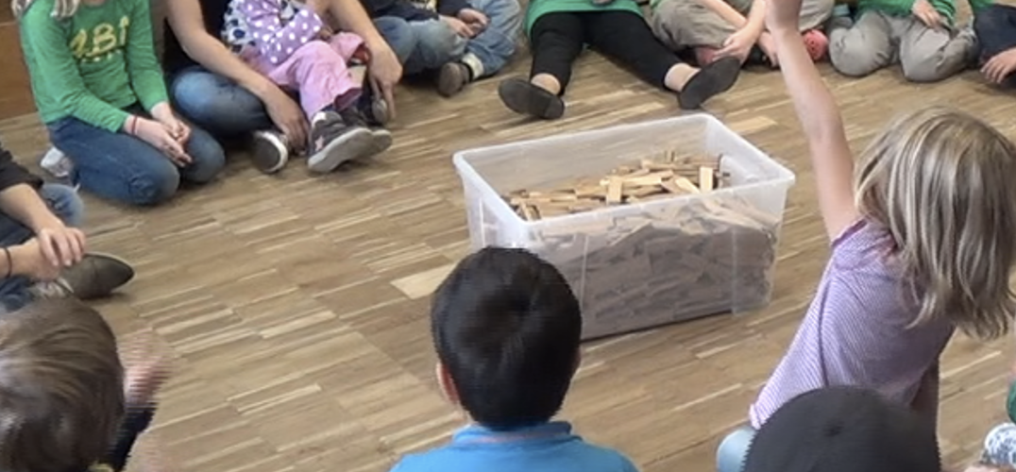
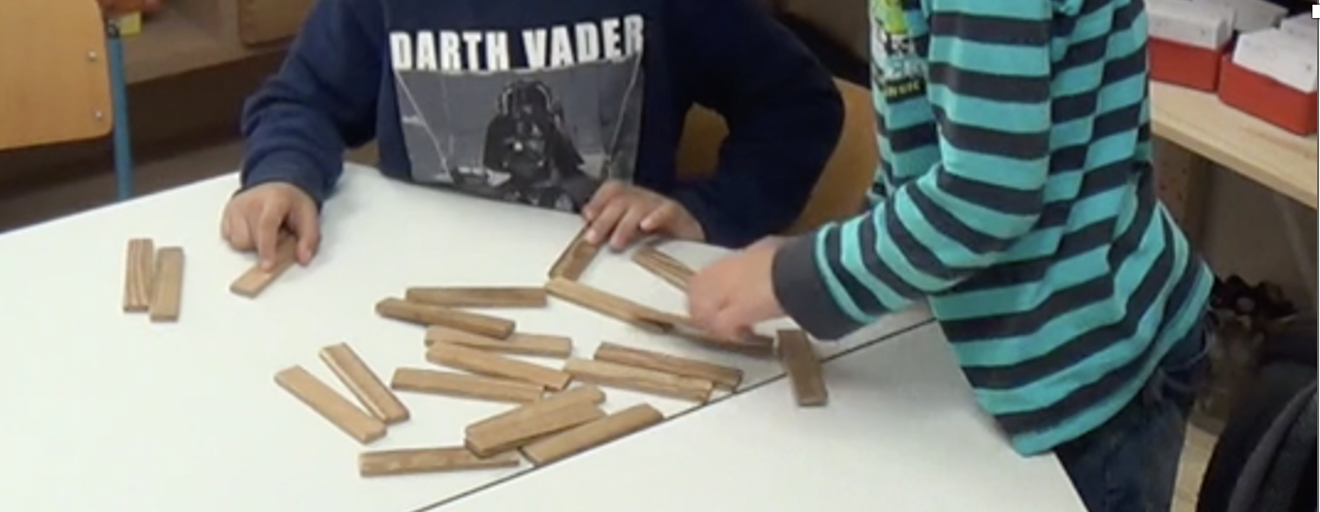
3.3 Unterrichtspraktische Überlegungen
Praxisbeispiel
Methoden und Sozialformen festlegen
Bezug zur Basisaufgabe (100 strukturiert darstellen):
gemeinsamer Einstieg: Schätzen der Anzahl der Holzbausteine
gemeinsame Arbeitsphase: Einigung (in PA) auf Möglichkeiten der Anzahlbestimmung und -darstellung
Reflexionsphase: Reflexion verschiedener Möglichkeiten zur Bestimmung und Darstellung von Anzahlen, Erkenntnissicherung
Notes:
„Gemeinsamer Einstieg: Alle Kinder können auf unterschiedliche Weise im Einstieg partizipieren: Sie können die Anzahl qualitativ angeben (z. B. das sind viele), sie können sie mit Zahlwörtern beschreiben, die synonym für eine hohe Anzahl stehen (Hundert, Tausend, eine Million) oder sie können eine konkrete Schätzung erläutern und begründen.
Gemeinsame Arbeitsphase: So bietet sich vor allem die Gelegenheit zum inhaltlichen Austausch über und zur argumentativen Aushandlung von Ideen zur Darstellung von Zähleinheiten. Bei Bedarf kann die Zusammenarbeit unterstützt werden, indem den Kindern klare Rollen vorgegeben werden oder indem sie stärker angeleitet werden, wer wann was legt.
Reflexionsphase: Eine Gruppe besucht die Ausstellung einer anderen Gruppe mit dem Beobachtungsauftrag „Woran erkennt ihr schnell, dass es 100 Bausteine sind?“. Zudem sind hier Begründungs- und Beschreibungsansätze auf unterschiedlichen Niveaus möglich. In einer gemeinsamen Reflexion über gefundene und mathematisch gut nutzbare Strukturen können die Erkenntnisse gesichert werden (z.B. Fünfer und Zehner sind gut sichtbar).“ (Handreichung „Mathematik gemeinsam lernen“, 2022, S. 11)

Slide 108
3.4 Inklusionsspezifische Überlegungen
Ziel: Einführung in die Planungselemente, die differenzierende Maßnahmen, insbesondere mit Bezug auf Kinder mit einem Unterstützungsbedarf, thematisieren
Aufbau: Auf der ausgeblendeten Folie 112 sind die Kernbotschaften dieses Kapitels formuliert.
Die Folien 113, 116 und 120 führen anhand der Übersichtsgrafik und Leitfragen in die Planungselemente Lernaufgaben adaptieren, Möglichkeiten individueller Unterstützung erkunden und Formen gemeinsamen Unterrichts klären ein.
Auf den Folien 114, 117 und 121 werden zu diesen Planungselementen die wesentlichen Aussagen der entsprechende Handreichungstexte (Folie 104 aus Webseitentext: pikas-mi.dzlm.de/node/272) formuliert. Auf der ausgeblendeten Folie 118 (ebenfalls s. Webseitentext) sind beispielhafte Unterstützungsmöglichkeiten aufgeführt, die bei Bedarf gezeigt werden können. Die Folien 115, 119 und 122 zeigen anhand des bereits bekannten Unterrichtsbeispiels (100 strukturiert darstellen) konkrete Praxisbeispiele zu diesen Aussagen.
Mit der Aktivität auf Folie 124 sollen die TN das Gehörte verarbeiten, indem sie die einzelnen Planungselemente für sich neu ordnen..

Slide 109
Hintergrund der Veranstaltungsreihe
Das Projekt Matheinklusiv
2.1 Herausforderungen
2.2 Unterstützungsangebote
Unterricht differenzsensibel planen
3.1 Lernzielbezogene Überlegungen
3.2 Sachbezogene Überlegungen
3.3 Unterrichtspraktische Überlegungen
3.4 Inklusionsspezifische Überlegungen
Planung einer Praxisaufgabe
Abschluss

Slide 110
KERNBOTSCHAFTEN
Inklusionsspezifische Überlegungen
Die inklusionsspezifischen Überlegungen stellen die Grundlage für alle individuellen Maßnahmen dar, mit denen Lernenden mit Unterstützungs-bedarf ein Zugang zum Lernangebot und zur Lernumgebung ermöglicht wird.
Je gründlicher die inklusionsspezifischen Überlegungen erfolgen, desto mehr kann Kindern mit Unterstützungsbedarf ein Zugang zum mathe- matischen Inhalt ermöglicht werden.

Slide 111
3.4 Inklusionsspezifische Überlegungen
Welches natürliche Differenzierungspotential bietet
die Aufgabe und wie können den Lernenden in ihrer Verschiedenheit weitere Zugänge geboten werden, so dass sie eigenständig Ideen entwickeln und sich mit anderen austauschen können?
113

Slide 112
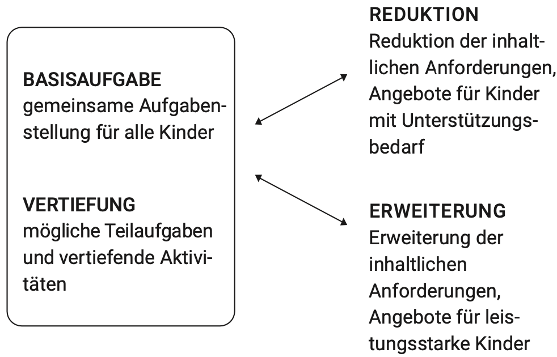
3.4 Inklusionsspezifische Überlegungen
Lernaufgaben adaptieren
Ziel:
individuelle Förderung aller Schülerinnen und Schüler, unabhängig ihres Leistungsniveaus
=> Lernaufgaben müssen …
adaptiv auf die unterschiedlichen Lernstände und -möglichkeiten eingehen,
aktives und selbsttätiges Lernen anregen,
einen gemeinsamen fachlichen Austausch ermöglichen.
Notes:
„Ausgehend von einer offen gestalteten „Basisaufgabe“ können vertiefende Aktivitäten und weitergehende Differenzierungsmaßnahmen für Kinder mit unterschiedlichen Lernvoraussetzungen und Lernzielen über Reduktionen und Erweiterungen im Unterrichtsverlauf integriert werden. Sind zugleich Wahlmöglichkeiten bezüglich der Arbeitsmittel sowie der Darstellung gegeben, wird das Differenzierungspotential der Lernaufgabe noch erweitert. Auch viele Schulbuchaufgaben können durch Adaptionen so verändert werden, dass sie die notwendigen Bedingungen für ein inklusives Setting erfüllen. (Handreichung „Mathematik gemeinsam lernen“, 2022, S. 11f.)

Slide 113
3.4 Inklusionsspezifische Überlegungen
Praxisbeispiel
Lernaufgaben adaptieren
Bezug zur Basisaufgabe (100 strukturiert darstellen):
Vertiefung: Vorgehen auf Dokumentationsblatt beschreiben, Reflektieren der gefunden Möglichkeit der Anzahlbestimmung
Reduktion: Anpassung des offenen Auftrags („Lege immer 5 Bausteine.“) => sicheres Zählen im kleineren ZR, strukturiertes Erfassen kleinerer Anzahlen, Erkunden der Kraft der 5
Erweiterung: Intensiveres Befassen mit den gefunden Strukturen („Notiere zu deinen gelegten 100 Bausteinen verschiedene Aufgaben. Erkläre, warum die Aufgaben passen können.“) => Auseinandersetzung mit unterschiedlichen Zahl- und Aufgabenbeziehungen im ZR 100
Notes:
„Vertiefung: Im Anschluss an die Bearbeitung des ersten Teils der Basisaufgabe können die Kinder ihre Kompetenzen vertiefen, indem sie ihr Vorgehen auf einem Dokumentationsblatt beschreiben und durch den Wechsel der Darstellung (von handelnd zu bildlich oder symbolisch) die von ihnen gefundenen Möglichkeiten zur Anzahlbestimmung reflektieren.
Reduktion: Bereits die Basisaufgabe weist eine niedrige Einstiegsschwelle auf, so dass auch Kindern mit noch nicht weit ausgebauten Zählfähigkeiten und Zahlvorstellungen ein Zugang zur Aufgabenstellung ermöglicht wird. Lernziele für diese Kinder sind zum Beispiel das sichere Zählen im kleinen Zahlenraum, das strukturierte Erfassen von kleinen Anzahlen, das Erkunden der Kraft der 5. Diese Aktivitäten sind eingebunden in die gemeinsame Arbeit an der Basisaufgabe. So kann der offene Auftrag beispielsweise angepasst werden, indem die Anzahl der Bausteine vorgegeben wird („Lege immer 5 Bausteine“).
Erweiterung: Leistungsstarke Kinder können herausgefordert werden, sich intensiver mit den gefundenen Strukturierungen zu befassen. So bietet die Aufgabenstellung „Notiere zu deinen gelegten 100 Bausteinen verschiedene Aufgaben. Erkläre, warum die Aufgaben passen können.“ den Kindern die Möglichkeit, sich mit unterschiedlichen Zahl- und Aufgabenbeziehungen im Zahlenraum bis 100 aus- einanderzusetzen (mögliche Aufgaben sind: 10 + 10 + 10 ... oder 10 • 10 oder 2 • 50 oder 20 • 5). Eine zusätzliche Erweiterung kann auch die Frage nach der Gesamtzahl aller Bausteine sein, die in der Klasse ausgestellt wurden.“ (Handreichung „Mathematik gemeinsam lernen“, 2022, S. 12)

Slide 114
3.4 Inklusionsspezifische Überlegungen
Welche weiteren
individuellen Unterstützungs-maßnahmen sind notwendig, um jedem Kind einen barrierefreien Zugang zum Lernangebote und
der Lernumgebung zu
ermöglichen?
116

Slide 115
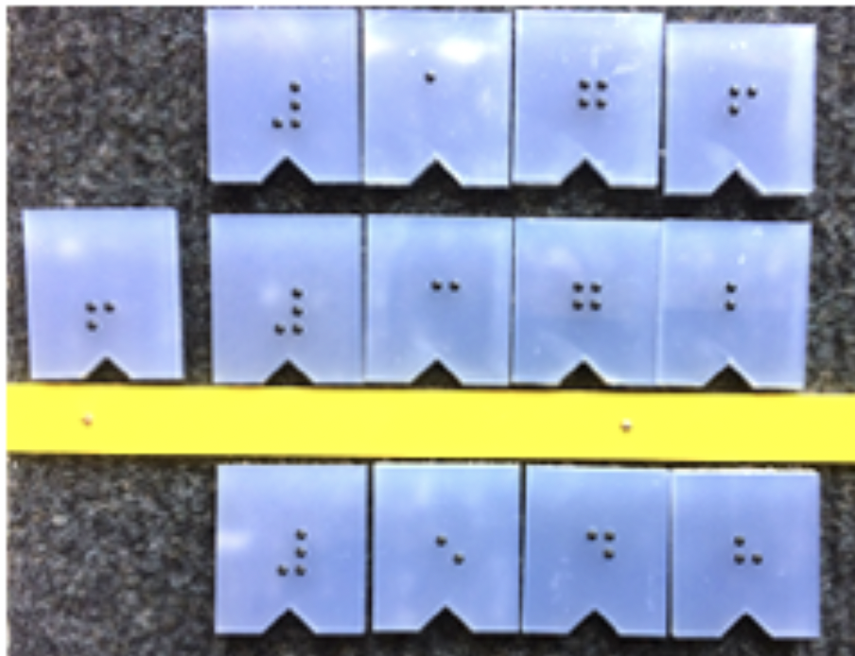
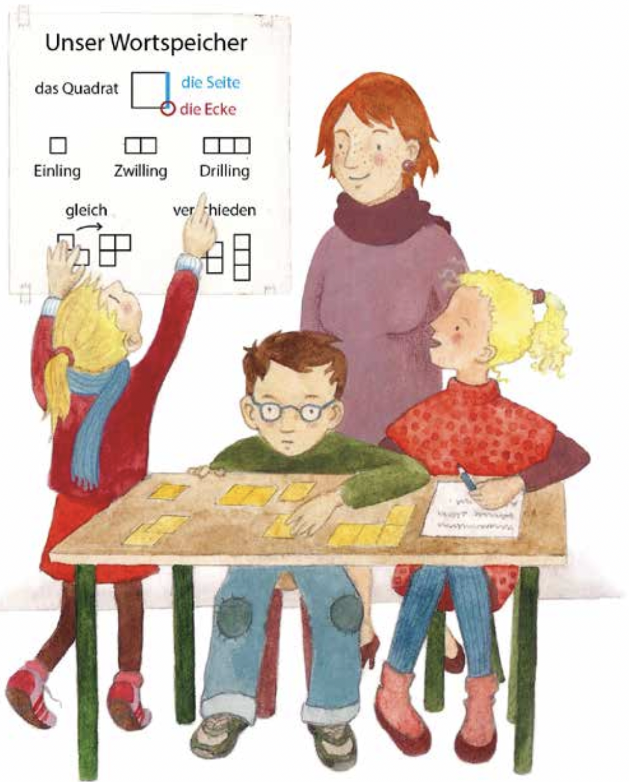
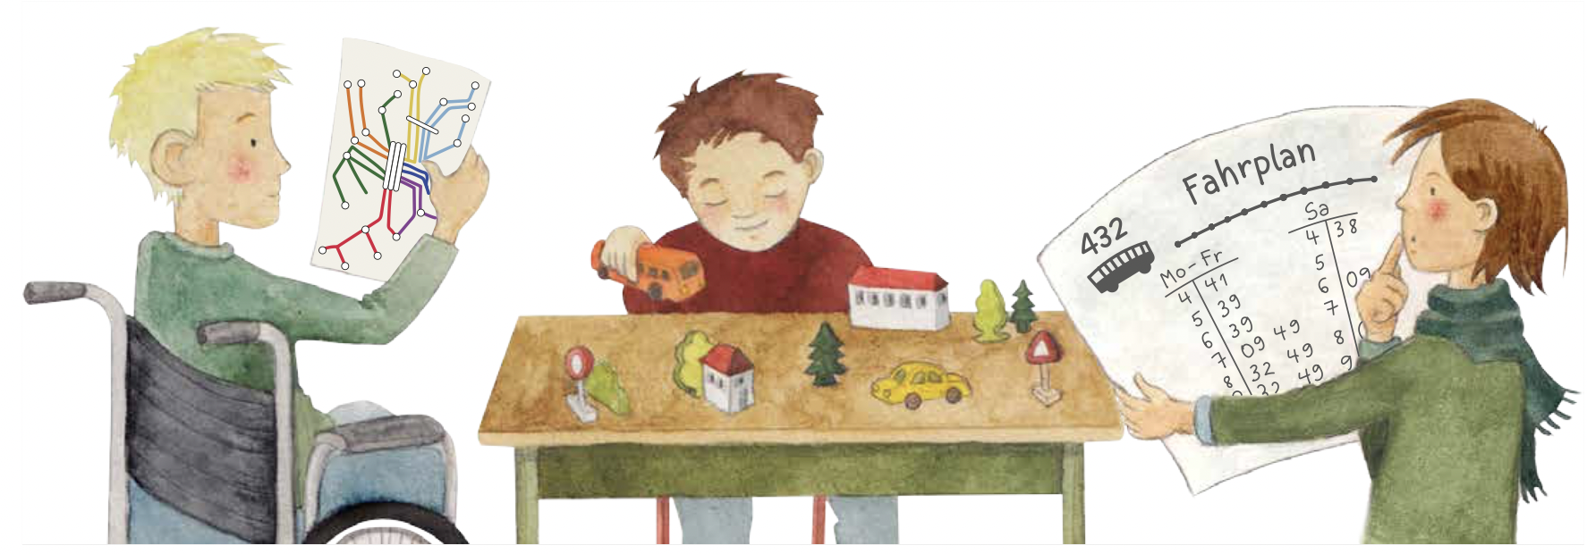
3.4 Inklusionsspezifische Überlegungen
Möglichkeiten individueller Unterstützung erkunden
Leitfragen zur Planung individueller Unterstützungsmaßnahmen:
Welches Kind hat bestimmte sensorische Beeinträchtigungen, die eine Adaption oder Variation der Medien oder bestimmte methodische Unterstützungsmaßnahmen notwendig machen?
Welche Lernenden benötigen besondere sprachliche Unterstützungsmaßnahmen entweder beim Sprachverstehen oder bei der Sprachproduktion?
Gibt es weitere besondere individuelle Lernvoraussetzungen, die bei der Unterrichtsplanung zu berücksichtigen sind?
Notes:
„Bei manchen Kindern sind über die fachlichen Differenzierungen hinaus Adaptionen der Aufgaben und der Lernaktivitäten vorzunehmen, damit ihnen die Inhalte des Mathematikunterrichts zugänglich sind und sie am Unterricht erfolgreich teilhaben können (vgl. Häsel-Weide & Nührenbörger 2015).“ (Handreichung „Mathematik gemeinsam lernen“, 2022, S. 12)

Slide 116
3.4 Inklusionsspezifische Überlegungen
Möglichkeiten individueller Unterstützung erkunden
Beispiele für individuelle Unterstützungsmaßnahmen:
Eingeschränkte Arm- oder Handmotorik
Nutzung des PCs zum Schreiben von Texten oder zur Erstellung von Zeichnungen
Tischunterlage, die das Wegrutschen von Arbeitsmaterial verhindert
Verzicht von Mitschrift von der Tafel
Nutzung von Stempeln (z.B. um Muster herzustellen) oder von Vorlagen, die nur aufgeklebt oder festgeklettet werden müssen
…
Eingeschränkte schriftsprachliche Fähigkeiten
Spracheingabe am PC zum Schreiben von Texten
Nutzung von Rechtschreibkorrekturprogrammen
gekürzte, vereinfachte Texte und Aufgabenstellungen
unterstützende Gestaltung der Texte (barrierefreie Schriftart, angemessene Schriftgröße, hilfreiche Abbildungen ...)
…
Eingeschränktes Hörvermögen und eingeschränkte auditive Wahrnehmungsfähigkeit
Sitzplatz (vorne, direkte Sicht auf die Lehrkraft)
Standort der Lehrkraft (nicht im Gegenlicht stehen, gut sichtbar)
spezifische Hilfsmittel (FM Übertragungsanlagen/ Höranlagen)
Schalldämmung im Raum (viele Plakate, Teppich...)
…
Eingeschränkte Sehfähigkeit
gute Beleuchtung
Arbeit mit dem PC (Vergrößerungen möglich)
vergrößerte Arbeitsblätter
spezielle Arbeitsmittel und -hilfen (Lupen …)
…
Eingeschränkte Selbststeuerung und Schwierigkeiten beim Regelverhalten
klar strukturierte Stunden
Transparenz
…

Slide 117
3.4 Inklusionsspezifische Überlegungen
Praxisbeispiel
Möglichkeiten individueller Unterstützung erkunden
Bezug zur Basisaufgabe (100 strukturiert darstellen):
Förderschwerpunkt Sehen: Handeln mit Bausteinen förderlich, Arbeitsaufträge (AA) in Brailleschrift oder als Tonaufnahme anbieten
Förderschwerpunkt Hören und Kommunikation: Begleitung der verbal gestellten Aufgaben durch gut sichtbare Visualisierung
Förderschwerpunkt Körperliche und motorische Entwicklung: Erleichtern des eigenständigen Handelns durch rutschfeste Unterlagen und große, grifffreundliche Bausteine
Förderschwerpunkt Sprache: Verfassen schriftlicher AA in einfacher Sprache, Versehen der AA mit Piktogrammen, Texthervorhebungen o. ä.
Notes:
Auf dieser Folie sind die Unterrichtsorganisation betreffende Möglichkeiten individueller Unterstützung aufgeführt, die eine Teilnahme von Schülerinnen und Schülern mit entsprechende Unterstützungsbedarfen am Unterrichtsgeschehen erleichtern bzw. überhaupt erst möglich machen. Individuelle Unterstützungsmaßnahmen, die Kinder mit den Förderschwerpunkten Lernen und Geistige Entwicklung betreffen, werden u. a. im Planungselement „Lernaufgaben adaptieren“ aufgeführt. Beispiele für mögliche Unterstützungen für Kinder mit dem Förderschwerpunkt Emotionale und soziale Entwicklung finden die TN u. a. im Planungselement „Methoden und Sozialformen festlegen“.
„Blinden Kindern und Kindern mit eingeschränkter Sehfähigkeit kommt das Handeln mit Bausteinen entgegen. Die Aufgabenstellung sollte stets auch in Brailleschrift oder als Tonaufnahme angeboten werden. Für Kinder mit eingeschränktem Hörvermögen sind verbale gestellte Aufgaben und Erläuterungen möglichst durch klar strukturierte und gut sichtbare Visualisierung zu begleiten. Filzunterlagen dämpfen bei der Arbeit mit Bausteinen die Geräuschkulisse für alle Kinder. Um Kinder mit eingeschränkter Motorik zu unterstützen, können rutschfeste Tischunterlagen und große grifffreundliche Bausteine das eigenständige Handeln erleichtern.
Bei Aufgabenstellungen in schriftlicher Form sollten diese für Kinder mit eingeschränkten schriftsprachlichen Kompetenzen in einfacher Sprache verfasst und mit hilfreichen Abbildungen, Piktogrammen und Texthervorhebungen versehen werden. Sie können bei Bedarf von einem Lesepartner oder digital vom PC vorgelesen oder als Audiodatei abgespielt werden. Kinder mit eingeschränkter Selbststeuerung und Schwierigkeiten beim Regelverhalten können durch gut strukturierte und verständlich vermittelte Aufgabenstellungen und Arbeitsaufträge und durch gemeinsam vereinbarte Regeln unterstützt werden. (Handreichung „Mathematik gemeinsam lernen“, 2022, S. 12f.)

Slide 118
3.4 Inklusionsspezifische Überlegungen
Welche konkreten
Aufgaben sollen die verschie-
denen Beteiligten in dem geplanten Unterrichtsgeschehen
übernehmen?
120

Slide 119
3.4 Inklusionsspezifische Überlegungen
Formen gemeinsamen Unterrichtens klären
Gemeinsames Unterrichten als besonders erfolgversprechende Gelingens-bedingung gemeinsamen Lernens
Notwendig für Kooperation von zwei (oder mehr) Lehrkräften:
förderliche äußere Bedingungen (z. B. Zeiten für gemeinsame Planung und Reflexion)
Respekt, Vertrauen, Transparenz, Zuverlässigkeit, gemeinsame Werte und professionelle Überzeugungen
gemeinsam vereinbarte Verteilung von Aufgaben und Pflichten
Notes:
„Gemeinsames Unterrichten ist eine besonders erfolgversprechende Gelingensbedingung für gemeinsames Lernen, auch wenn in Zeiten knapper personeller Ressourcen die Lehrkraft oft allein vor der Klasse steht. Friend und Bursuck (2009) haben hierzu in empirischen Praxisstudien typische Kooperationsmodelle erkennen können, die ihre Vor- und Nachteile haben (vgl. hierzu https://pikas-mi. dzlm.de/node/272).
Die Kooperation von zwei (oder mehr) Lehrkräften in einer inklusiven Klasse ist sehr anspruchsvoll, denn sie benötigt nicht nur förderliche äußere Bedingungen (flexible Arbeitszeiten, Zeiten für gemeinsame Planungen und Reflexionen), sondern auch Respekt und Vertrauen, Transparenz und Zuverlässigkeit, gemeinsame Werte und professionelle Überzeugungen (Otremba & Wember 2017). Besonders wichtig ist eine gemeinsam vereinbarte Verteilung von Aufgaben und Zuständigkeiten. Wird die Lehrkraft von einer Integrationskraft unterstützt, hat sie die Aufgabe, die Integrationskraft gezielt in den Unterricht einzubinden, insbesondere bei der Bereitstellung unbedingt notwendiger persönlicher Hilfen für einzelne Lernende (z. B. bei der Organisation des Arbeitsplatzes oder bei der Bearbeitung von Aufgaben), ohne dass die Eigenständigkeit des Kindes durch Assistenz eingeschränkt wird. (Handreichung „Mathematik gemeinsam lernen“, 2022, S. 13)

Slide 120
3.4 Inklusionsspezifische Überlegungen
Praxisbeispiel
Formen gemeinsamen Unterrichtens klären
Bezug zur Basisaufgabe (100 strukturiert darstellen):
Klassenunterricht im Team
Beide Lehrkräfte unterrichten gemeinsam die gesamte Klasse, unterstützen sich gegenseitig bei allen Aufgaben.
Beispiel: Eine Lehrkraft klärt nach Einstieg erneut den AA oder beantwortet Fragen, die andere Lehrkraft betreut PA in Arbeitsphase.
Klassenunterricht mit Unterrichtsassistenz
Eine Lehrkraft unterrichtet die Lerngruppe, die zweite Lehrkraft oder eine Fachkraft beobachtet und unterstützt einzelne Kinder (die z. B. die Zählprinzipien noch nicht verinnerlicht haben).
Notes:
„In der Unterrichtssequenz bieten sich das Unterrichten im Team und auch das Unterrichten mit Unterrichtsassistenz an.
Klassenunterricht im Team
Beide Lehrkräfte unterrichten gemeinsam die ganze Klasse. Sie unterstützen sich gegenseitig bei allen Aufgaben wie beispielsweise bei der Erklärung von Arbeitsaufträgen, der Begleitung der Arbeitsphase etc.. Auf diese Weise kann zum Beispiel eine Lehrkraft nach dem gemeinsamen Einstieg mit einigen Kindern im Sitzkreis verbleiben, um den Arbeitsauftrag erneut zu klären oder individuelle Fragen zu beantworten. Die andere Lehrkraft kann währenddessen die Partnerarbeiten in der Arbeitsphase betreuen.
Klassenunterricht mit Unterrichtsassistenz
Eine Lehrkraft unterrichtet die Lerngruppe, während eine zweite Lehrkraft oder eine Fachkraft den Unterricht beobachtet bzw. einzelne Kinder unterstützt. So können Kinder unterstützt werden, die die Zählprinzipien noch nicht verinnerlicht haben. Mit diesen Kindern kann dann zum Beispiel die Zahlwortreihe gefestigt und das Abzählen einzelner Objekte weiter erarbeitet werden. Hierzu kann das Kind angeleitet werden, einzelne Objekte beim Zählen zur Seite zu schieben und jedem Objekt genau ein Zahlwort zuzuordnen.“ (Handreichung „Mathematik gemeinsam lernen“, 2022, S. 13)
Notwendig bei Unterstützung der Lehrkraft durch eine Integrationskraft:
Lehrkraft weist Integrationskraft gezielt ein (z. B. bei Bereitstellung besonderer Hilfen für einzelne Kinder)

Slide 121
ANMERKUNGEN ZUR AKTIVITÄT AUF FOLIE 124
Ziel
Mit dieser Aktivität verarbeiten die TN die in Kapitel 3.3 und 3.4 erhaltenen Informationen zu den Planungselementen, indem sie diese entsprechend der von ihnen eingeschätzten Bedeutung für einen guten inklusiven Mathematikunterricht neu ordnen.
Vorgehen und Besprechungshinweise
Die TN beantworten die Frage zuerst für sich selbst und machen sich diesbezüglich Notizen. Anschließend tauschen die TN sich zu zweit über ihre Überlegungen aus. Ein weiterer Austausch im Plenum ist nicht vorgesehen. Die Aktivtät sollte ca. 5-10 Minuten dauern.

Slide 122
3.3 und 3.4
Betrachten Sie die neu vorgestellten Planungselemente (Lernaufgaben, Anschauungsmittel, Methoden, Aufgaben-adaption, Unterstützung, gemeinsames Unterrichten).
Welche Aspekte davon tragen aus ihrer Sicht am stärksten dazu bei, dass alle Kinder am gemeinsamen Lerngegen-stand verständnisorientiert auf ihrem Niveau lernen?
Notieren Sie die Aspekte stichpunktartig.
Tauschen Sie sich mit Ihrer Sitznachbarin bzw. Ihrem Sitznachbarn kurz über Ihre Stichpunkte aus.

Slide 123
4. Planung einer Praxisaufgabe
Ziel: Übertragung erhaltener Informationen in die Praxis, Erproben des Planungselements Lernaufgaben formulieren
Aufbau: Auf der ausgeblendeten Folie 128 sind die Kernbotschaften für die Erprobung der Elemente der differenzsensiblen Unterrichtsplanung formuliert.
Die Folie 129 zeigt den grundlegenden Aufbau dieses Fortbildungsmoduls (ohne das Anknüpfen an die Praxisaufgabe) und der weiteren Fortbildungsmodule.
Mit der Folie 130 wird der Bogen zum Beginn der Präsentation geschlagen und den TN das übergeordnete Ziel der differenzsensiblen Unterrichtsplanung und des Erprobungsauftrags („Alle Schülerinnen und Schüler lernen auf ihrem Niveau verständnisorientiert am gleichen Lerngegenstand.“) in Erinnerung gerufen.
Auf der Folie 134 ist der Planungsauftrag für die Erprobung des Elements Lernaufgaben formulieren der differenzsensiblen Unterrichtsplanung formuliert. Dieses Element eignet sich aufgrund seiner Praxisnähe und aufgrund seines diesbezüglich grundlegenden Charakters gut für eine Erprobung. Die Folien 135 und 136 zeigen die 10 Kriterien für die Auswahl bzw.

Slide 124
4. Planung einer Praxisaufgabe
Formulierung einer Basisaufgabe. Da die Erfüllung dieser Kriterien von den TN im Rahmen der Planungsüberlegungen überprüft werden soll, ist eine ausführlichere Besprechung der Kriterien spätestens an dieser Stelle notwendig. Moderierende, die bereits auf den Folien 101 und 102 ausführlich auf die 10 Kriterien eingegangen sind, können die Folien 135 und 136 ausblenden bzw. nur wiederholend zeigen.
Auf den Folien 137 und 138 (ausgeblendet) wird das Planungsraster eingeführt, das die TN für die differenzsensible Planung ihres Unterrichts nutzen können. Auf der Folie 137 ist die Grafik der Webseite abgebildet (die überwiegend in diesem Fortbildungsmodul verwendet wurde), auf der Folie 138 die Grafik der Handreichung (mit farbigen Punkten als Orientierungshilfen, s. Folie 65). Die Moderierenden dieses Moduls entscheiden, welches Planungsraster sie verwenden.
Mit der Erprobungsaufgabe auf Folie 139 erhalten die TN ihre „Hausaufgabe“, die sie bis zur Durchführung des 2. Coaching-Moduls „erledigt“ haben sollten. Wichtig sind dabei auch die Beobachtungsaufträge für die Durchführung der Unterrichtseinheit in ihrer Lerngruppe und die Aufträge für die Reflexion der gemachten Erfahrungen im Jahrgangsstufenteam.

Slide 125
Hintergrund der Veranstaltungsreihe
Das Projekt Matheinklusiv
2.1 Herausforderungen
2.2 Unterstützungsangebote
Unterricht differenzsensibel planen
3.1 Lernzielbezogene Überlegungen
3.2 Sachbezogene Überlegungen
3.3 Unterrichtspraktische Überlegungen
3.4 Inklusionsspezifische Überlegungen
Planung einer Praxisaufgabe
Abschluss

Slide 126
KERNBOTSCHAFTEN
Planung der Praxisaufgabe
Alle Planungselemente sofort und in jeder Unterrichtseinheit zu berücksichtigen, ist in der Regel unrealistisch. Sinnvoll und zielführend ist ein sukzessives und mehrmaliges Erproben der zehn Elemente.
Jede Überlegung zur differenzsensiblen Unterrichtsplanung lohnt sich. Sie trägt für sich gesehen dazu bei, allen Kindern einer inklusiven Lerngruppe einen Zugang zum fachlichen Lerninhalt zu ermöglichen.

Slide 127
4. Planung einer Praxisaufgabe
Auf Basis eines theoretischen Inputs bekommen Sie nach jeder Präsenzveranstaltung eine Praxisaufgabe, die in der nächsten Veranstaltung aufgegriffen und reflektiert wird.
Dreiteilung der Präsenzveranstaltung:
Anknüpfen an die ,alte‘ Praxisaufgabe
theoretischer Input zum neuen Thema an konkreten Beispielen (exemplarischer mathematischer Inhalt)
Übertragen des neuen Themas auf die eigene Praxis ‚neue‘ Praxisaufgabe
Notes:
Diese Folie zeigt die Gliederung der kommenden Module und in welcher Form die nun folgende Praxisaufgabe im Modul 2 wieder aufgegriffen und reflektiert wird.

Slide 128
4. Planung einer Praxisaufgabe
Und? Hast du
nun eine Idee, wie ihr einen
guten inklusiven Mathematik-
unterricht planen könnt, in dem alle Schülerinnen und Schüler auf ihrem Niveau verständnisorientiert am
gleichen Lerngegenstand
lernen?
Ich denke schon.
Und nun gilt es, im Schulalltag zu erproben, was wir heute im Hinblick auf die Planung von Unterricht kennengelernt haben. Ich bin sehr gespannt, was sich verändert!
130

Slide 129
ANMERKUNGEN ZUR AKTIVITÄT AUF FOLIE 131
Ziel
Übertragen der Informationen zum Planungselement Lernaufgaben formulieren in der eigenen Unterrichtspraxis
Vorgehen und Besprechungshinweise
Die Teilnehmer:innen des Coaching-Moduls finden sich in arbeitsfähigen Gruppen zusammen. In MARKO-Coachings bieten sich Gruppen mit 3-5 Fachkonferenzleitenden an, die in der gleichen Jahrgangsstufe unterrichten, in FABI-Coachings Jahrgangsstufenteams bzw. entsprechende multiprofessionelle Teams in den an der jeweiligen Schule existierenden Gruppengrößen.
Die Teilnehmer:innen sichten auf der Webseite das Material der Aufgabenstellung kompakt Zahlen darstellen. Sie überprüfen die Basisaufgabe auf das Erfülltsein der zehn Kriterien und vertiefen so das Theoriewissen mit Blick auf die Praxis. Anschließend adaptieren sie die Aufgabenstellung mit Blick auf die jeweilige Klassenstufe, in der sie unterrichten. Das vorhandene Material ist für den Einsatz nach den Herbstferien in einer 3. Klasse und die

Slide 130
ANMERKUNGEN ZUR AKTIVITÄT AUF FOLIE 131
Orientierung im 1000er-Raum gedacht, kann aber größtenteils gut für den Einsatz im 100er-Raum oder den 10 000er-Raum adaptiert werden. Eine Adaption für den 20er-Raum könnte so aussehen, dass der Schwerpunkt auf dem Zählen und der Zerlegung der Zahlen von 0-20 in Zehner und Einer liegt.
Dieser Arbeitsauftrag wurde mit einer vorausgewählten Basisaufgabe formuliert, damit die Teilnehmer:innen weitgehend ohne zusätzlichen Such- und Leseaufwand mit der Planung beginnen und zudem in der Reflexionsphase des 2. Moduls von möglichst vergleichbaren Erfahrungen berichten können. Die Aufgabenstellung kompakt Zahlen darstellen passt vom angenommenen Zeitpunkt des MARKO-Coachings (zwischen den Sommer- und Herbstferien) so in das Schuljahr, dass sie im Rahmen der Zahlraumerweiterung von den FK-Vorsitzenden in ihren Schulen nach den Herbstferien erprobt werden kann. Sollte das Coaching-Modul 1 nicht in diesem Zeitraum durchgeführt werden, bieten sich für Basisaufgaben, die mit entsprechenden Adaptionen in mehreren Schuljahren eingesetzt werden können, vor allem die Aufgabenstellungen kompakt Aufgaben am Rechenstrich und Ergänzen oder Abziehen aus dem Bereich Zahlenrechnen an.

Slide 131
ANMERKUNGEN ZUR AKTIVITÄT AUF FOLIE 131
dem Bereich Zahlenrechnen an.
In FABI-Coachings können auch jahrgangsstufenbezogen unterschiedliche Basisaufgaben ausgewählt oder mit Hilfe der 10 Kriterien eigene, zur jeweiligen Lernsituation der Klasse passende Basisaufgaben erarbeitet werden. Für diese Planungsüberlegungen ist ein Zeitrahmen von ca. 30 Minuten vorgesehen. In dieser Zeit werden die meisten Gruppen vermutlich ihre Planungen nicht abgeschlossen haben. Aus diesem Grund sollten die Fachberatenden in MARKO-Coachings den Gruppen zum Ende der Aktivitätsphase eine kurze Zeit einräumen, in der diese den weiteren Verlauf ihrer Zusammenarbeit organisieren können. In FABI-Coachings wird diese Organisation im Rahmen des Schulalltags organisiert werden können.

Slide 132
4. Planung einer Praxisaufgabe
Sehen Sie sich gemeinsam mit Ihren Kolleg:innen aus dem Jahrgangsstufenteam (JST) die Aufgabenstellung kompakt „Zahlen darstellen“ (https://pikas-mi.dzlm.de/node/636) an.
Überlegen Sie, welche der zehn Kriterien für eine Basisaufgabe bei dieser Aufgabe erfüllt sind.
Adaptieren Sie diese Basisaufgabe für Ihre Lerngruppe und planen Sie mit der adaptierten Aufgabe eine Unterrichtseinheit (Einführung, Arbeitsphase, Reflexion). Berücksichtigen Sie dabei vor allem folgende Aspekte:
Kann jedes Kind auf seinem Niveau mit der Arbeit am gemeinsamen mathematischen Thema beginnen?
Kann jedes Kind etwas zur gemeinsamen Abschlussreflexion beitragen?
Notes:
Ziel dieser Aktivität ist es, die Lehrkräfte eigene, zur Lernsituation ihrer Klasse passende, Basisaufgaben entwickeln zu lassen. Die Teilnehmenden können sich von den auf der Webseite (Rubrik Inhalte) vorhandenen Basisaufgaben Anregungen holen, sollen diese aber möglichst nicht 1:1 übernehmen. Es geht also um das Anwenden der genannten 10 Kriterien für das Entwickeln von Basisaufgaben, nicht um das Einsetzen vorhandener Basisaufgaben in der eigenen Lerngruppe.
Ein weiterer Aspekt, der bei der Planung berücksichtigt werden sollte (und hier aus Platzgründen nicht genannt wird):
Kann jedes Kind in der Arbeitsphase auf seinem Niveau etwas verstehen und lernen?

Slide 133
4. Planung einer Praxisaufgabe
Lernaufgaben formulieren
Zehn Kriterien sogenannter „Basisaufgaben“:
Basisaufgaben …
bieten eine niedrige Einstiegsschwelle.
sind herausfordernd auf unterschiedlichem Anspruchsniveau und ermöglichen eigenständiges, entdeckendes Lernen.
regen die Auseinandersetzung mit mathematischen Fragestellungen, Mustern, Strukturen an.
bieten reichhaltige Möglichkeiten für gemeinsame, kooperative, reflektierende mathematische Aktivitäten.
Notes:
Diese und die nächste Folie können bei Bedarf (noch einmal) gezeigt werden. Die zehn Kriterien formulieren differenziert die Anforderungen, denen Basisaufgaben genügen sollten, wenn sie wichtige Elemente in einer differenzsensiblen Unterrichtsplanung darstellen sollen.

Slide 134
4. Planung einer Praxisaufgabe
Lernaufgaben formulieren
Basisaufgaben …
sind flexibel, können so an die spezifischen Gegebenheiten einer bestimmten Klasse angepasst werden und bieten eine Grundlage für weitergehende Differenzierungsmaßnahmen und Aufgabenadaptionen.
ermöglichen es allen Kindern, an den eigenen Lernvoraussetzungen anzuknüpfen.
fördern und fordern inhalts- und prozessbezogene Kompetenzen.
bieten Offenheit in Bezug auf die Wahl der Arbeitsmittel sowie der Darstellung.
ermöglichen verschiedene Zugänge und Lösungswege.
geben eine Grundlage für eine gemeinsame aufgabenbezogene Abschlussreflexion.

Slide 135
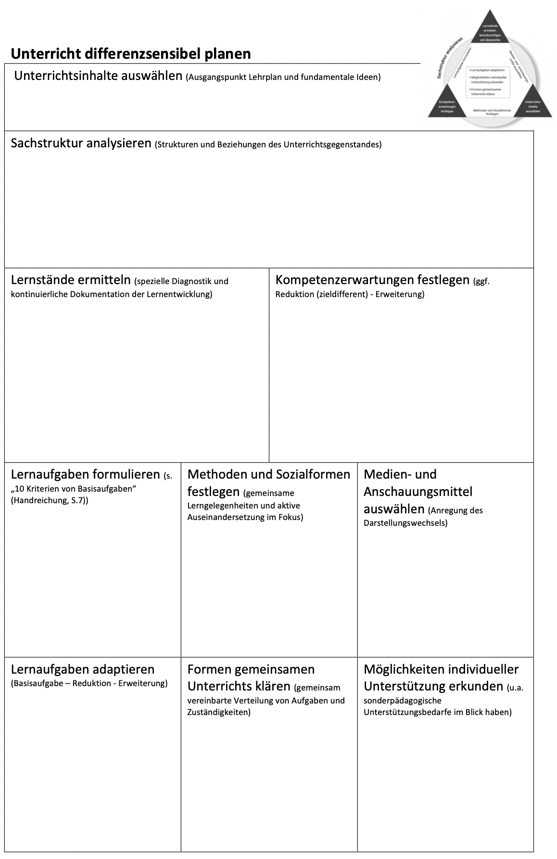
4. Planung einer Praxisaufgabe
Wenn Sie noch weitere Elemente der differenzsensiblen Unterrichtsplanung berücksichtigen möchten:
Notes:
Dieses Raster ist als Hilfestellung für diejenigen TN gedacht, die über die eigentliche Praxisaufgabe (Entwicklung einer Basisaufgabe mit Hilfe der genannten Kriterien) hinaus weitere Elemente der differenzsensiblen Unterrichtsplanung erproben wollen. Es handelt sich also ausdrücklich um eine „Sternchenaufgabe“, die nicht Teil der Planungsaktivität und des Erprobungsauftrags ist.

Slide 136
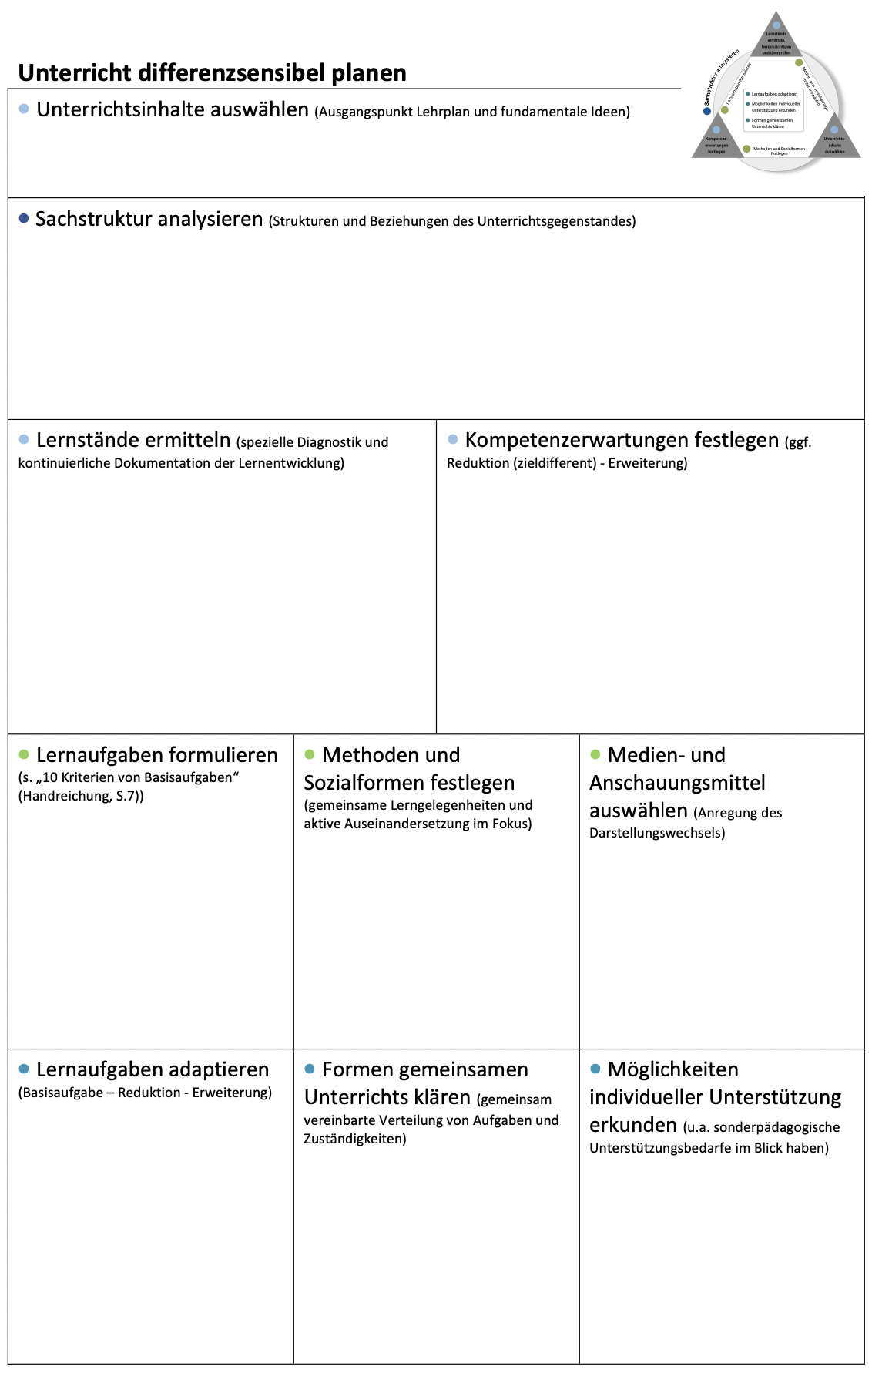
4. Planung einer Praxisaufgabe
Wenn Sie noch weitere Elemente der differenzsensible Unterrichtsplanung berücksichtigen möchten:
Notes:
Diese Folie enthält das Planungsraster „Unterricht differenzsensibel planen“ mit der Grafik aus der Handreichung. Auf dieser Grafik sind farbige Punkte als Orientierungshilfen enthalten, die in der Grafik auf der Webseite fehlen.
Die Folie kann alternativ zur vorherigen Folie gezeigt werden.

Slide 137
4. Planung einer Praxisaufgabe
Führen Sie in Ihrer Lerngruppe die Unterrichtseinheit zu der von Ihnen adaptierten Basisaufgabe durch.
Halten Sie Ihre Beobachtungen zu den Reflexions-aspekten fest. Bringen Sie Kinderdokumente oder Fotos von diesen sowie Fragen und Anregungen zum nächsten Treffen mit.
Bitte beobachten Sie auch:
Was hat sich im Vergleich zu Ihren bisherigen Lernaufgaben verändert? Wie arbeiten und beteiligen sich einzelne Kinder in den unterschiedlichen Phasen des Unterrichts?
Reflektieren Sie im Anschluss an die Erprobung in Ihrem JST Ihre Erfahrungen insbesondere im Hinblick auf die unterschiedlichen Zugänge und Lösungsprozesse der Schülerinnen und Schüler.
Notes:
Bis zur nächsten Veranstaltung führen Sie diese Aufgabe bitte mit Ihrer Lerngruppe durch und leiten wichtige Erkenntnisse für die Weiterarbeit daraus ab. Es wäre schön, wenn Sie beim nächsten Treffen einige Materialien, wie Kinderdokumente, Arbeitsblätter, konkrete Ideen zur Umsetzen … mitbringen könnten.
Notieren Sie einzelne Stichpunkte zu Durchführung und Beobachtung auf dem Arbeitsblatt „Reflexion Basisaufgabe“, welches Sie sowohl im Teilnehmenden-Material als auch auf der digitalen Pinnwand finden.
Hinweis zu den Reflexionsfragen auf dem Arbeitsblatt:
Berichten Sie über die Durchführung der Aufgabe und Ihre Beobachtungen:
Welche grundsätzlichen Rückmeldungen haben Sie zur Durchführung der Erprobung?
Welche Schwierigkeiten beim Bearbeiten „Ihrer“ Basisaufgabe haben Sie bei einzelnen Kindern beobachtet?
Welche Ideen haben Sie, um diese Schwierigkeiten bei einer erneuten Durchführung der UE in einer anderen Lerngruppe zu vermeiden?
Sammeln von wichtigen Tipps für die Praxis zu der durchgeführten Aufgabe (dem Entwickeln von Basisaufgaben):
Welche Erkenntnisse ergeben sich für die Weiterarbeit mit diesen Kindern?
Wie könnten Sie von dieser Basisaufgabe ausgehend Reduktions- und Erweiterungsaufgaben entwickeln?

Slide 138
5. Abschluss
Ziel: Information zum Termin des 2. Moduls, Rückmeldung einholen zu diesem Modul
Aufbau: Auf der Folie 142 werden die TN über den Termin des 2. Moduls der Coaching-Reihe (und, falls diese bereits feststehen, über die weiteren Termine) informiert.
Die Folie 143 enthält eine Zusammenfassung der wichtigsten Kernbotschaften, die die TN „mit nach Hause nehmen sollen“. Diese „Take Home Messages“ werden den TN noch einmal in schriftlicher Form präsentiert, da es sich um die Kernbotschaften des gesamten Coaching-Moduls handelt.
Auf der Folie 144 ist eine Fragestellung formuliert, die die TN für eine Rückmeldung an die/den Fachberatende/n nutzen können. Alternativ dazu können Moderierende natürlich diese Fragestellung gegen eine andere austauschen oder eine andere Form der Rückmeldung (z. B. online über Edkimo) wählen.

Slide 139
Hintergrund der Veranstaltungsreihe
Das Projekt Matheinklusiv
2.1 Herausforderungen
2.2 Unterstützungsangebote
Unterricht differenzsensibel planen
3.1 Lernzielbezogene Überlegungen
3.2 Sachbezogene Überlegungen
3.3 Unterrichtspraktische Überlegungen
3.4 Inklusionsspezifische Überlegungen
Planung einer Praxisaufgabe
Abschluss

Slide 140
5. Abschluss
TERMIN FÜR DAS 2. MODUL DER VERANSTALTUNGSREIHE
Modul 1: Grundlagen inklusiven Lernens im Mathematikunterricht
Modul 2: Diagnosegeleitet fördern – Operationsvorstellungen – FS Sprache
Modul 3: Aufgaben adaptieren – Zahlvorstellungen aufbauen – FS Lernen
XX.XX.202X, XX:00 – XX:00 Uhr
142

Slide 141
5. Abschluss
Die Kernbotschaften dieses Coaching-Moduls:
Die Planung eines guten inklusiven Mathematik-unterrichts ist grundsätzlich die gleiche wie die eines guten Mathematikunterrichts für sogenannte Regelschulkinder.
Jede einzelne Überlegung zur differenzsensiblen Unterrichtsplanung lohnt sich. Sie trägt dazu bei, allen Schülerinnen und Schülern einer inklusiven Lern- gruppe einen Zugang zum fachmathematischen Lerninhalt zu ermöglichen.
Die Inhalte der Webseite Matheinklusiv mit PIKAS und der Handreichung Mathematik gemeinsam lernen können mich bei meinen Planungen unterstützen.

Slide 142
5. Abschluss
Was nehmen Sie aus dem heutigen Coaching-Modul mit?
Ich nehme aus der heutigen Veranstaltung mit,
dass ...

